Slide 1
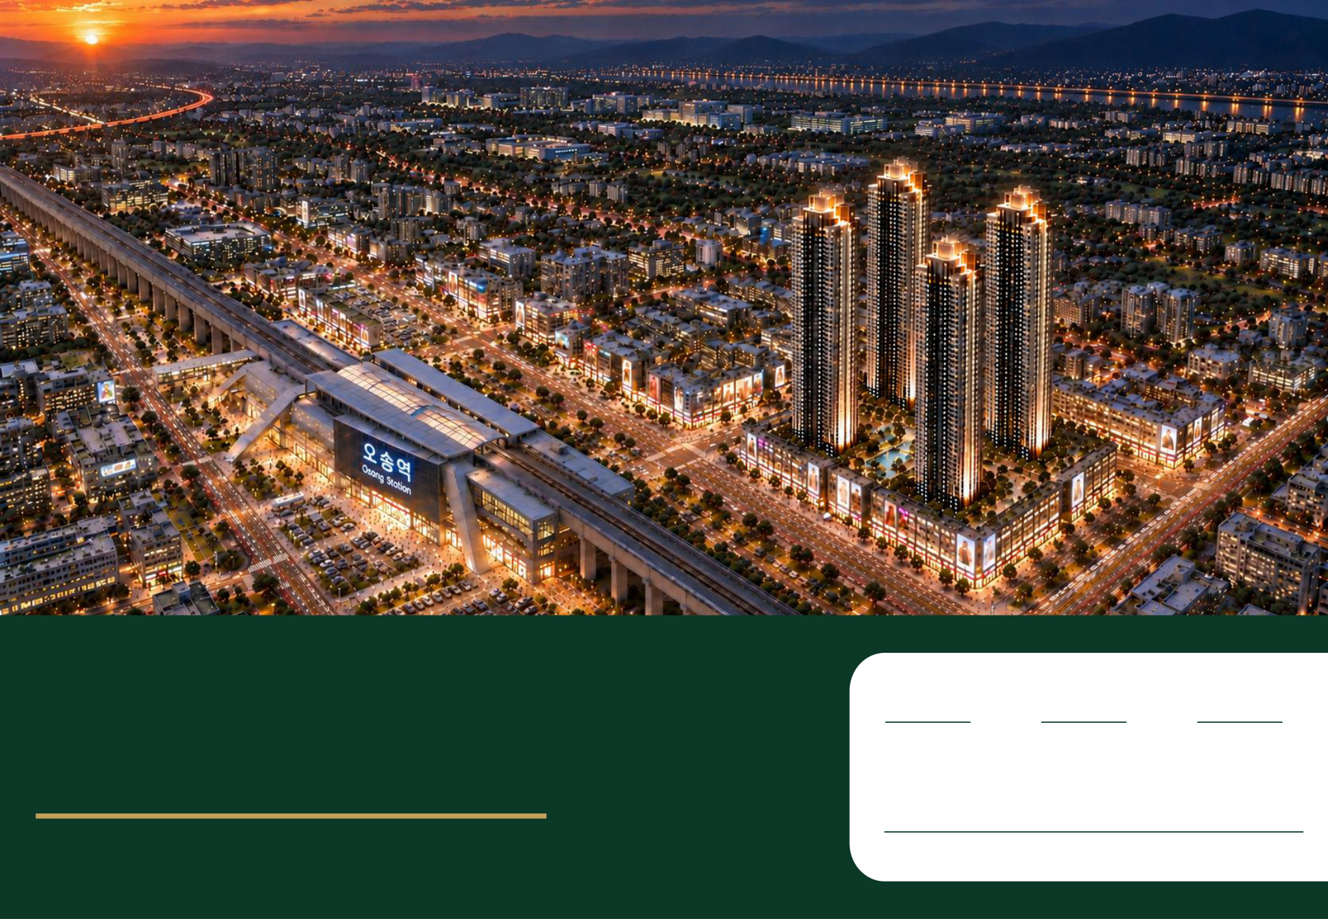
본 이미지는 이해를 돕기 위해 AI로 제작한 이미지입니다.
Let's be the Main!
오송역 메인 1열, 최상에서 누리는 자부심!
총괄
본부
팀
오송역 헬로우시티 – 사업 브리핑
성명/직급 :
오송역세권 도시개발사업지구 C-17BL · 아파트 480세대·오피스텔 36실 및 총 516가구 · 토지확보완료형 지역주택조합
주식회사 지그디앤씨 | 대표번호 1544-0048 | 주택홍보관 2026.10.23(금) 오픈 예정
1
Notes:
[오프닝 · 30초] 안녕하세요, 오늘 브리핑을 맡은 ○○○입니다. 30분 정도면 오송역 헬로우시티를 판단하실 근거를 모두 보여드리겠습니다.

Slide 2
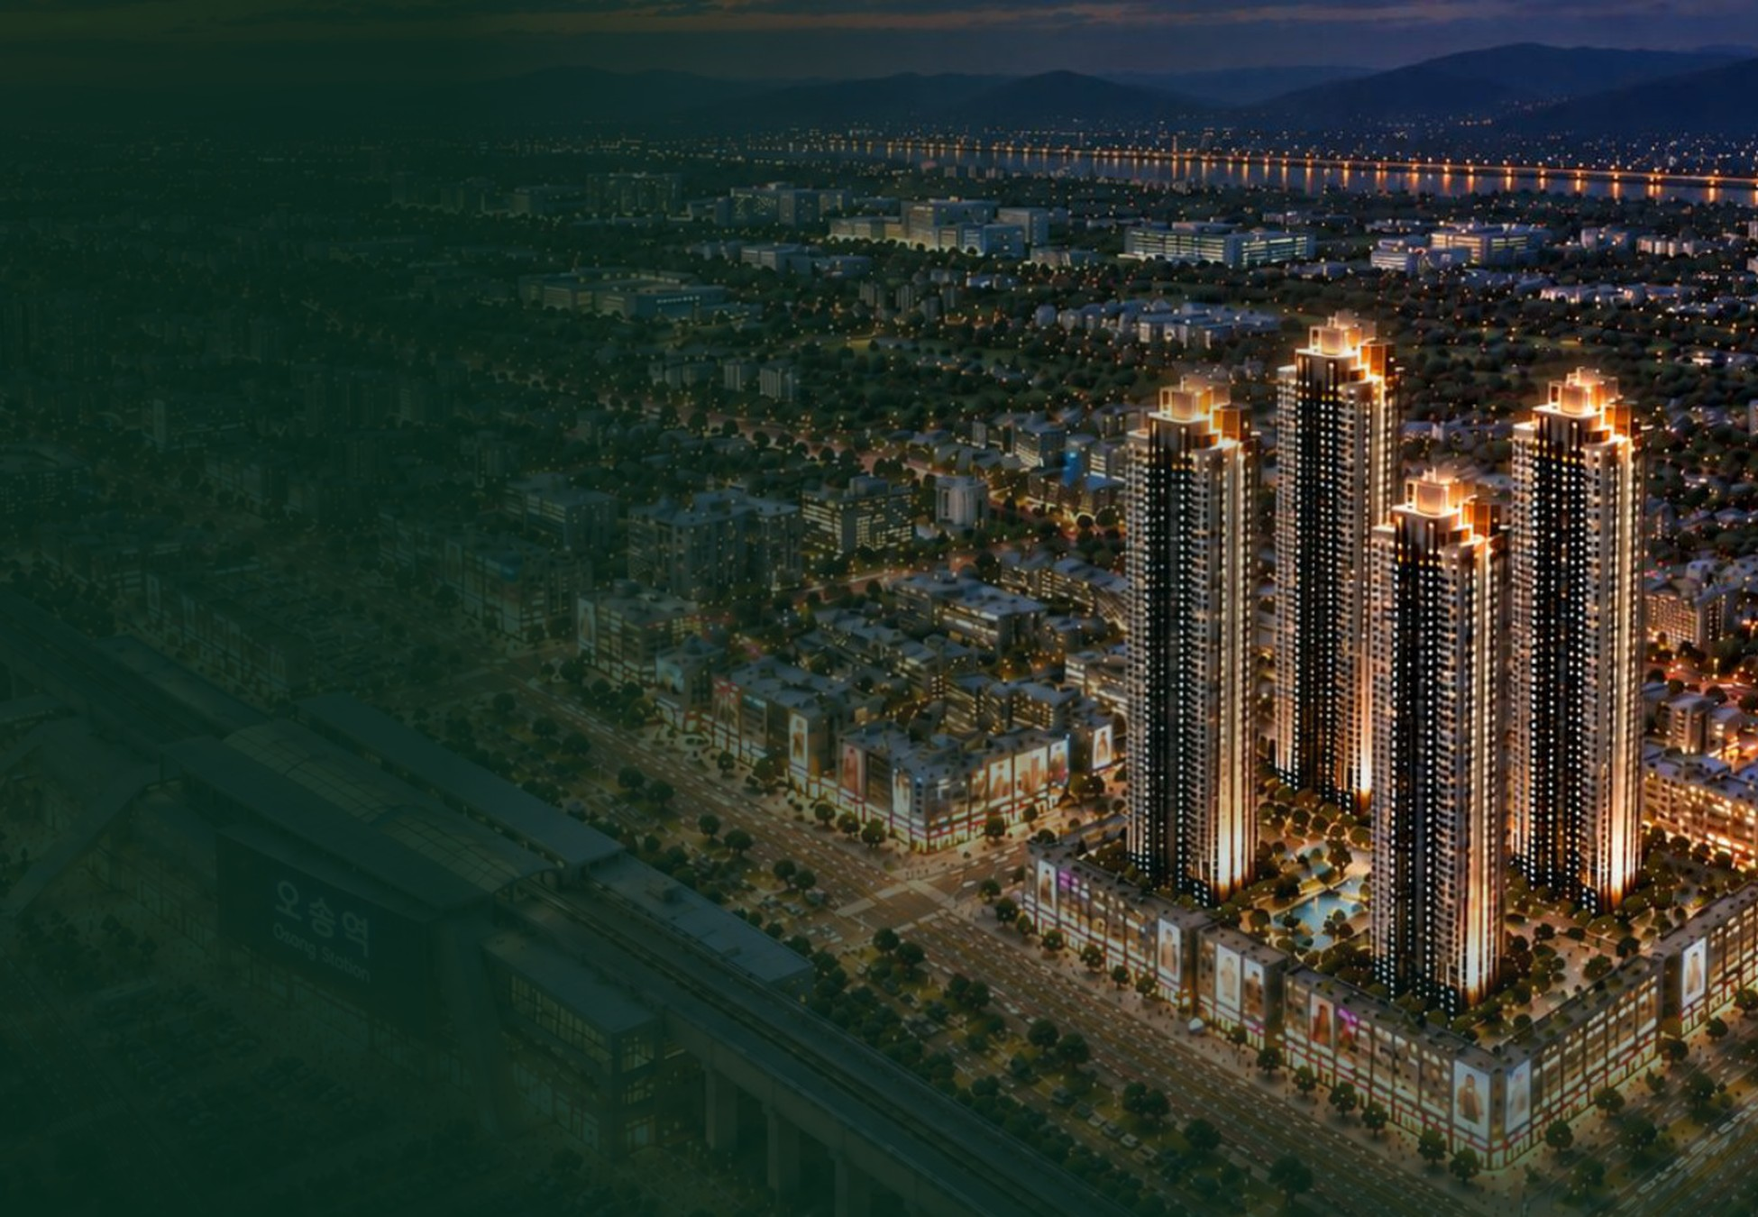
오늘 브리핑, 이 질문 하나로 시작합니다
KTX오송역 바로 앞,
49층 주거복합 84㎡가
6억대라면?
역 앞
49층
6억대
KTX오송역 역세권 최중심
일반상업지역
지상 49층, 청주 랜드마크급
조망 · 480세대 한정
84㎡ 공급 예정
주변 리딩단지 7~10억대
오늘 30분, 이 질문의 답을 직접 확인하시게 됩니다.
본 이미지는 이해를 돕기 위해 AI로 제작한 이미지입니다. 공급가는 예정이며 변동될 수 있습니다.
Notes:
[훅 · 40초] 먼저 질문 하나 드리겠습니다. KTX역 바로 앞, 49층 주거복합 84㎡가 6억대라면 믿기십니까? (고객 반응 확인) 대부분 '그게 가능해?'라고 하십니다. 오늘 그 답을 하나씩 확인시켜 드리겠습니다.
※ 6억대는 '공급 예정'으로 안내

Slide 3

오송역 헬로우시티 · 상담 브리핑 │ 오늘의 순서
30분이면 충분합니다,
고객님이 궁금해하실 5가지 질문 순서대로 답해드립니다
01
왜 오송인가?
교통 · 개발호재
전국 교통의 중심, 조 단위 투자가 몰리는 이유
02
사람이 정말 몰리나?
수요 · 시장
인구 2배, 공급 절벽, 172.6:1 청약
03
그중 왜 헬로우시티?
상품
역 앞 49층, 480세대 한정 주거복합
04
왜 이 가격? 안전한가?
가격 · 안심
84㎡ 6억대의 이유와 안전장치
05
앞으로, 그리고 어떻게?
미래가치 · 결정
입주 전후 이어지는 호재와 계약 절차
3
Notes:
[순서 · 30초] 고객님이 궁금해하실 순서대로 준비했습니다. 왜 오송인지, 수요가 진짜인지, 왜 헬로우시티인지, 왜 이 가격이고 안전한지, 마지막으로 앞으로의 가치와 절차입니다. 중간에 궁금하신 건 언제든 물어보세요.

Slide 4

S T E P
01
왜 오송인가
01
02
진짜 수요
집값은 호재가,
호재는 교통이 만듭니다
03
왜 헬로우시티
04
가격과 안심
05
미래가치와 결정
왜 지금, 오송인가?
Notes:
[STEP 1 간지 · 15초] 집값이 오르려면 호재가 있어야 하고, 호재는 교통이 있어야 생깁니다. 그래서 첫 번째 질문, 왜 오송인가부터 보겠습니다.

Slide 5
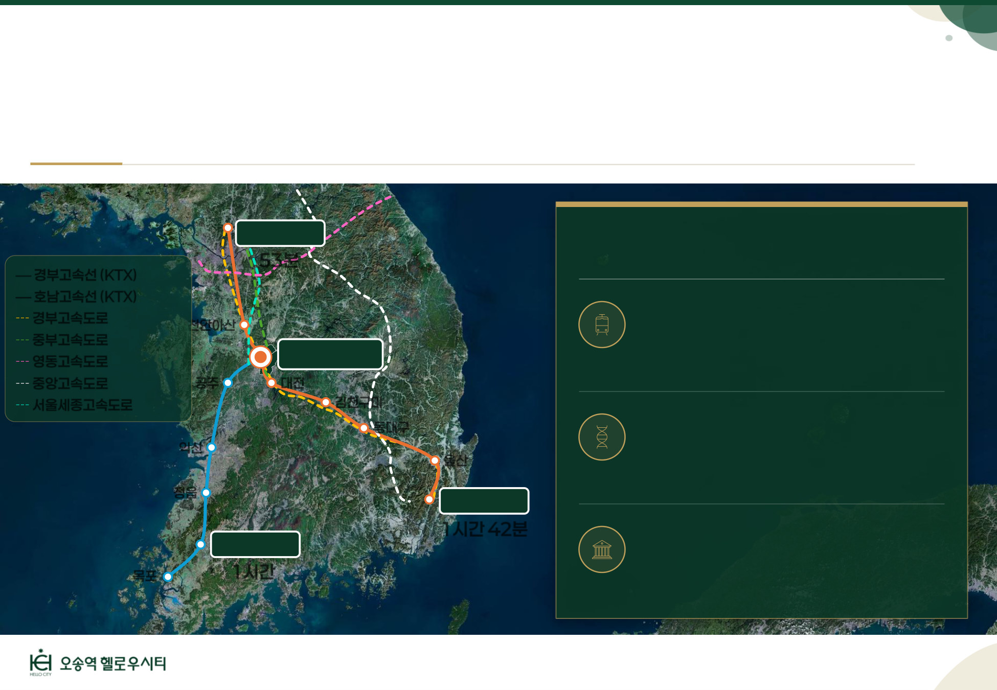
STEP 1 · 왜 오송인가 │ 전국의 심장 청주, 지역사회의 이해
1 입지·호재
2 수요
3 상품
4 가격·안심
5 결정
청주시는, 수도권·영남·호남이 ‘오송’에서 만나는 전국의 심장이자,
KTX오송역 중심의 교통·국가전략사업이 밀집된 전국 개발 중심지
KTX 서울역
T R A N S P O R T & D E V E L O P M E N T
53분
청주시 전국 교통 노선 및 개발환경
― 경부고속선 (KTX)
― 호남고속선 (KTX)
01
┄ 경부고속도로
천안아산
서울 50분대, 전국 1시간대 생활권
┄ 중부고속도로
KTX 오송역
서울 50분대, 광주·부산 1시간대
전국 어디로든 가장 빠르게
┄ 영동고속도로
┄ 중앙고속도로
공주
대전
┄ 서울세종고속도로
김천구미
02
동대구
국가 전략산업의 요충지
익산
울산
오송생명과학단지 중심 정부세종청사와 인접한
K-바이오 국가거점 도시
정읍
KTX 부산
1시간 42분
03
KTX 광주송정
세종시 정부청사 이전 최대 수혜지
목포
1시간
세종시 중심지역 진입을 위한 첫 관문 KTX 오송역
오송역 BRT 환승 이용, 30분대 진입
5
Notes:
[전국의 심장 · 60초] (고객 참여) 오송역에서 서울역까지 KTX로 몇 분 걸릴까요? 50분대입니다. 부산·광주도 1시간대입니다. 수도권·영남·호남이 오송에서 만납니다. 세종 정부청사도 BRT로 30분대입니다.

Slide 6
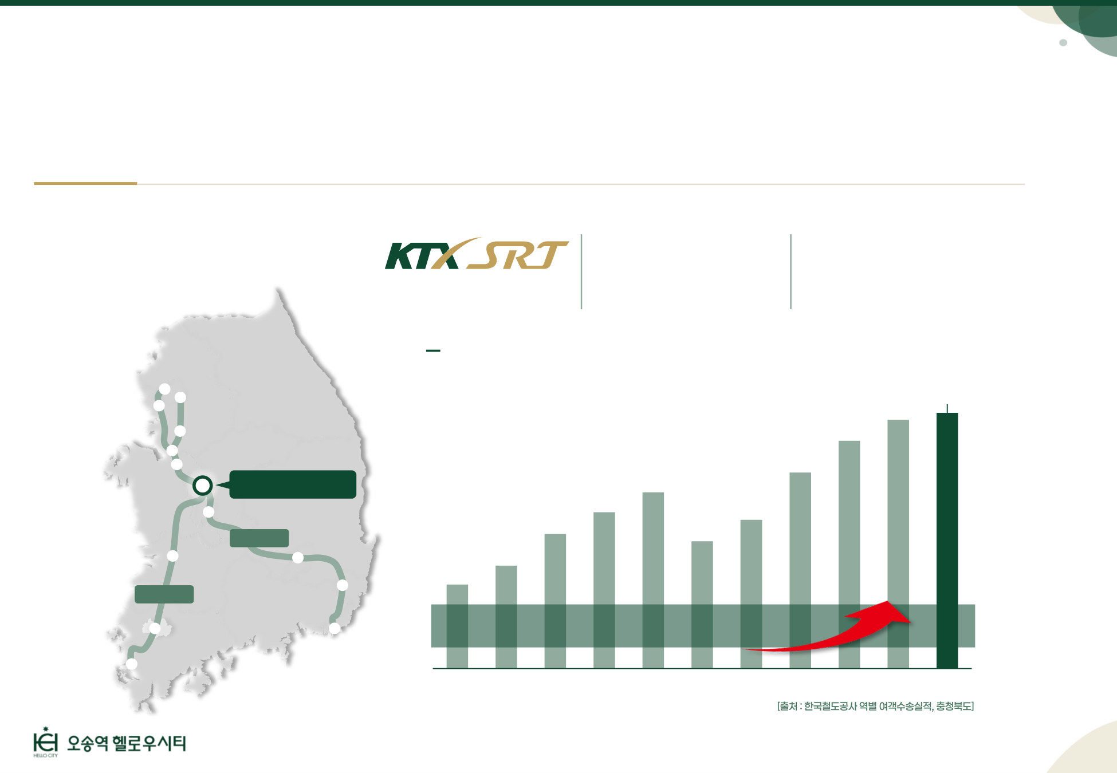
STEP 1 · 왜 오송인가 │ 대한민국 고속 철도망의 중심 오송역
1 입지·호재
2 수요
3 상품
4 가격·안심
5 결정
KTX·SRT와 경부·호남고속선이 만나는 곳, 오송역
연간 약 1,200만명이 이용하는 국내 유일 고속철도 분기역
국내 유일
약 1,200만명
양대 고속철도 정차
경부·호남고속선 분기점
오송역 연간 이용객
오송역 연간 이용객수
서울
1,250만명
광명
수서
1,216만명
동탄
1,114만명
평택분기점
958만명
천안아산
오송역(KTX·SRT)
862만명
764만명
727만명
대전
658만명
622만명
경부고속선
503만명
익산
동대구
411만명
호남고속선
울산
광주송정
2015년 대비 약 3배 증가
부산
목포
2015
2016
2017
2018
2019
2020
2021
2022
2023
2024
2025
6
Notes:
[분기역 · 40초] 오송역은 경부선과 호남선이 갈라지는 국내 유일의 고속철도 분기역입니다. 이용객이 10년 동안 약 3배 늘어 연간 1,250만 명입니다. 사람이 모이는 역입니다.

Slide 7
STEP 1 · 왜 오송인가 │ 교통호재 한눈에
1 입지·호재
2 수요
3 상품
4 가격·안심
5 결정
지금도 서울 50분대, 앞으로 더 빨라집니다
오송역을 중심으로 추진 중인 교통호재 5가지
현재 · 서울
현재 · 부산·광주
현재 · 세종
현재 · 오송역 이용객
50분대
1시간대
30분대
1,250만명
KTX
KTX
BRT
2025년, 10년간 약 3배
앞으로 더해질 교통호재
CTX 충청권 광역급행철도
서울~세종 고속도로
평택~오송 2복선화
천안~청주공항 복선전철
충북선 고속화
'34년 12월 예정
'28년 예정
'28년 예정
'30년 예정
'31년 예정
대전청사~오송~청주공항
77분 → 50분대
오송지선 6.2km 연결
108분 → 74분
KTX·SRT 선로 용량 확대
증편 기반 마련
수도권 전철망을
오송·청주공항까지
강호축 고속철도망
오송 연결 강화
※ 계획 일정은 관계기관 추진 상황에 따라 변경될 수 있습니다. 자료: 교육자료 p.6, p.55~58
7
Notes:
[교통호재 · 60초] 지금도 빠른데 더 빨라집니다. CTX, 서울~세종 고속도로, 평택~오송 2복선화, 천안~청주공항 복선전철, 충북선 고속화까지 모두 오송을 지납니다.
※ 모두 '예정'이며 일정 변경 가능하다고 함께 안내

Slide 8
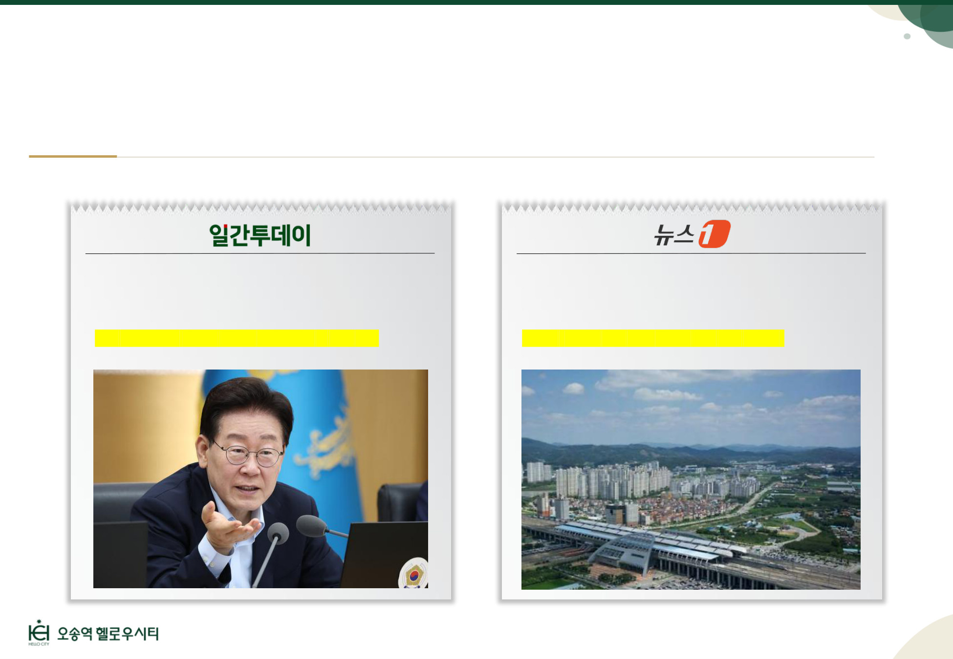
STEP 1 · 왜 오송인가 │ 전국의 심장 청주, 지역사회의 이해
1 입지·호재
2 수요
3 상품
4 가격·안심
5 결정
現 정부, 임기 내 대통령집무실, 의사당 건립 총력전 → ‘청주’ 위계 상승
KTX세종역 사실상 무산되며 ‘KTX오송역’의 위상은 더욱 상승
2026.08.11.
2025.11.27.
이재명 대통령 “세종을 국정 중심축으로…
집무실 이전 속도”
KTX세종역 신설 논란 사실상 종지부…
예정부지 해제 수순
국회 세종의사당·대통령집무실건립…임기내 완성 당부
초격차 첨단산업 투자강조…“규제·절차과감히 개선해야”
국토부 "경제성 없는 KTX 세종역 신설 추진 안한다"
세종시 "편익비용0.86 증가…계획대로추진하겠다"
8
Notes:
[세종역 무산 · 40초] 한때 세종역이 생기면 오송역이 약해진다는 말이 있었지만, 국토부가 경제성이 없다며 추진하지 않기로 했습니다. 대통령 집무실과 국회 세종의사당이 세종으로 오면, 그 관문은 결국 KTX 오송역입니다.

Slide 9
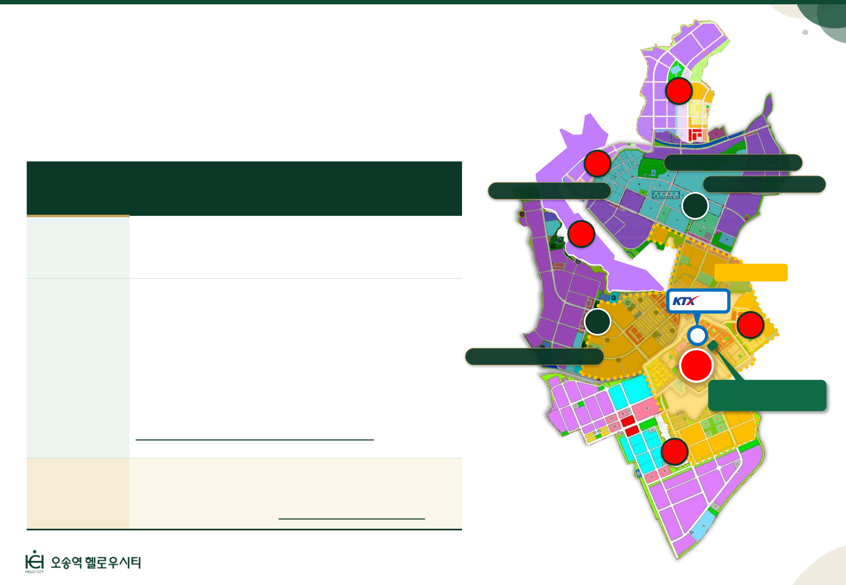
STEP 1 · 왜 오송인가 │ 오송신도시 산업단지 추가 조성
1 입지·호재
2 수요
3 상품
4 가격·안심
5 결정
오송신도시는 개발된, 개발될 첨단산업도시 -
추가 6곳의 신도시·산단 개발 진행 중
6
4
· 오송생명과학단지(1산단)
오송신도시 도시구성 및 개발계획
카이스트바이오스퀘어 ·
· 오송의료보건행정타운
1
① 오송 생명과학 산업단지(오송1산단)
5
現 도시구성
② 오송 바이오폴리스(오송2산단)
주거중심권역
③ 오송제3생명과학국가산업단지
오송
④ 오송바이오산업단지
2
7
추가도시구성
⑤ 오송철도클러스터
오송바이오폴리스(2산단) ·
8
(개발 중)
⑥ 오송 화장품산업단지
⑦ 궁평지구 도시개발사업
오송역 헬로우시티
⑧ 오송역세권 도시개발사업 ★
3
약 15.14㎢ (광교 11.3㎢, 평택 13.42㎢)
총 면적
일산 15.74㎢에 이어 전국 5위 수준 규모
9
Notes:
[오송신도시 규모 · 40초] 오송신도시는 광교나 평택보다 크고, 전국 5위 규모입니다. 이미 만들어진 산단에 더해 6곳이 추가로 개발되고 있습니다.

Slide 10
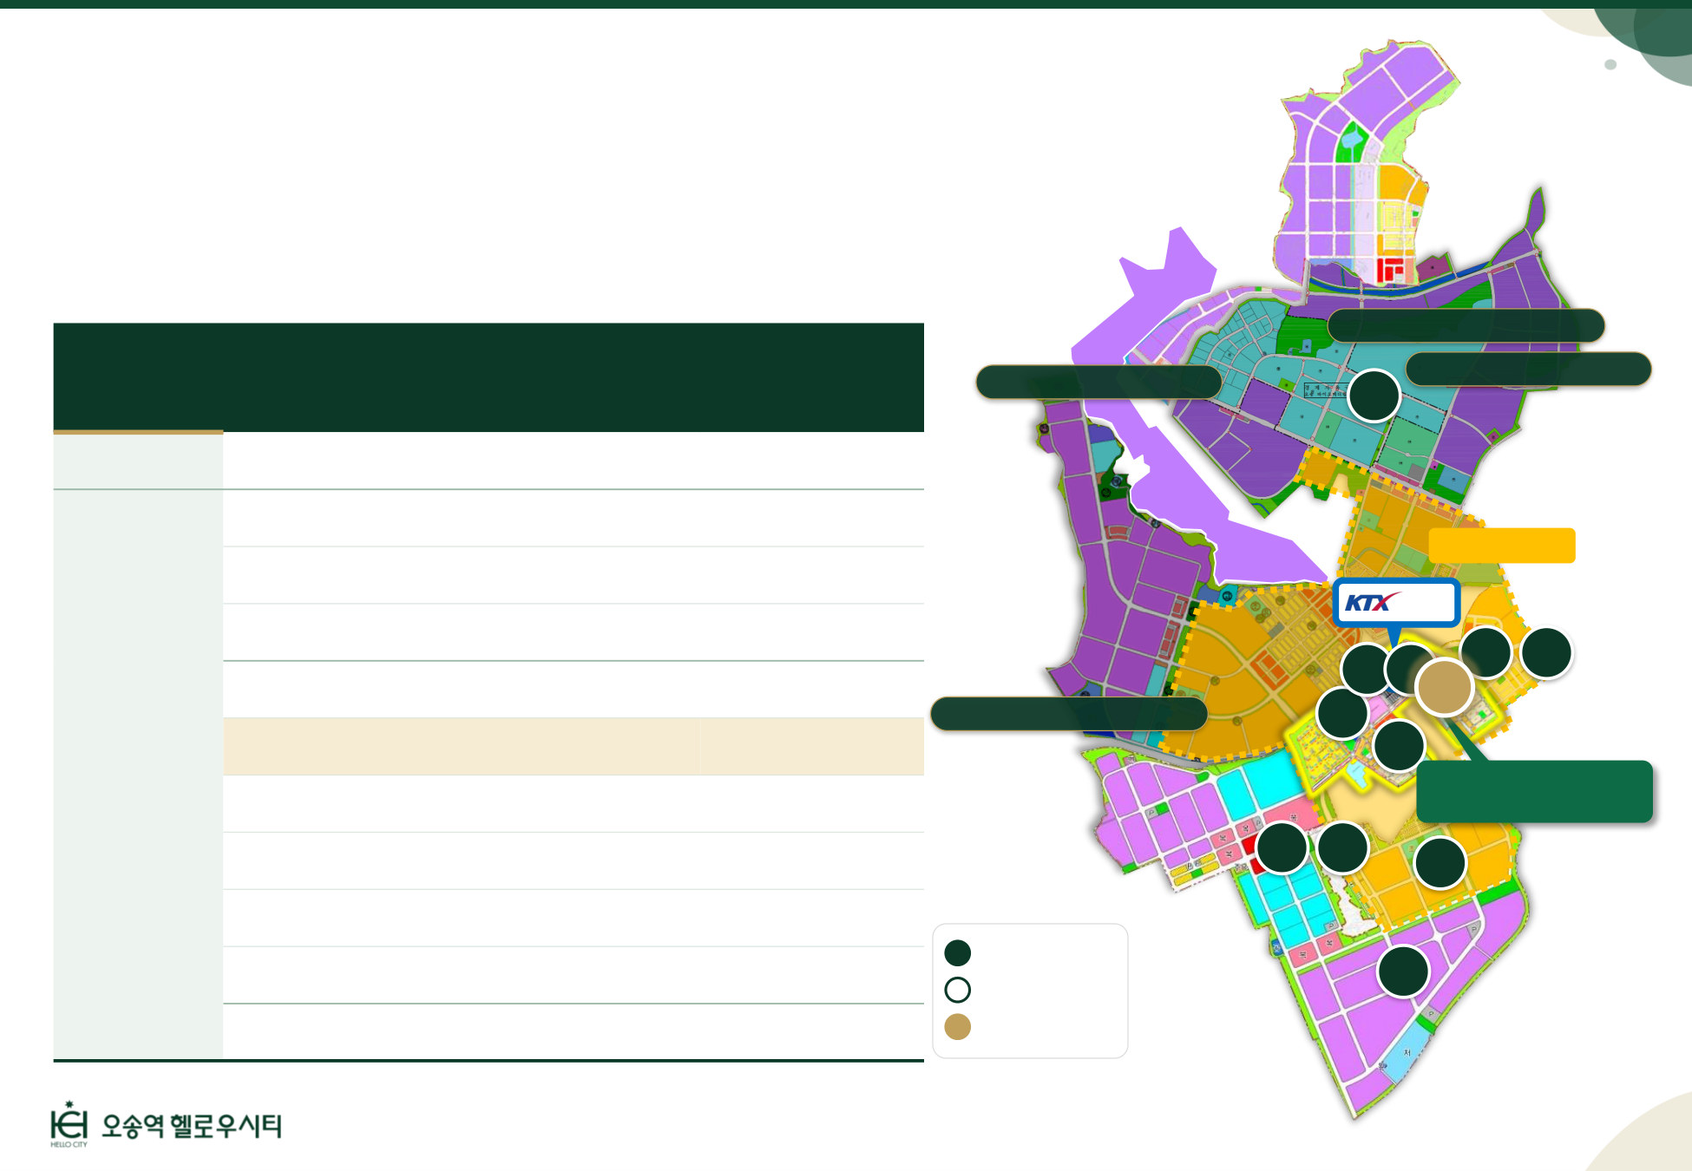
STEP 1 · 왜 오송인가 │ 오송신도시의 뚜렷한 개발호재
1 입지·호재
2 수요
3 상품
4 가격·안심
5 결정
특히, 청주 유일 ‘첨단·교육·의료·주거’ 복합개발 중
現 정부 공약에 포함된 오송 K-바이오스퀘어 조성
· 오송생명과학단지(1산단)
오송신도시 첨단산업·주거 개발계획
카이스트바이오스퀘어 ·
1
· 오송의료보건행정타운
오송1산단
① 카이스트 AI BIO 영재학교
’28년 개교 예정
② 셀트리온 2조원 투자 (약 6만평)
협약, ’28년 착공
주거중심권역
오송제3산단
③ 카이스트 바이오메디컬 캠퍼스타운
’32년 목표, 심사
오송
④ 서울대 R&D 임상병원(600병상) 계획
’32년 목표, 예타
10 11
7 8
6
⑤ 오송역세권 도시개발사업
’27년 준공 목표
9
오송바이오폴리스(2산단) ·
⑥ 주거복합개발(*오송역 헬로우시티)
’31년 2월 예정
5
⑦ CTX(충청권 광역급행철도)
’34년 12월 예정
오송역 헬로우시티
오송역세권
3
4
⑧ 오송역 환승센터 복합개발
재공모 진행 중
11
⑨ 유통상업용지 개발
용도변경 검토 중
⑩ 궁평지구 도시개발사업
’31년 준공 목표
기존 산단
2
개발 진행
주거공급
⑪ 총 10개 주거용지 공급 계획
토지이용계획수립
오송역세권
10
Notes:
[개발호재 지도 · 60초] 지도에서 번호 하나하나가 개발호재입니다. 영재학교, 셀트리온, KAIST, 서울대병원, CTX, 환승센터까지 모두 헬로우시티 반경 안에 있습니다.

Slide 11
STEP 1 · 왜 오송인가 │ 오송에 들어오는 돈
1 입지·호재
2 수요
3 상품
4 가격·안심
5 결정
돈과 일자리가 들어오는 곳에 사람이 모입니다
오송에 투자되는 숫자들
셀트리온그룹
오송제3생명과학 국가산단
2조원
2조 3,481억
6만평 생산시설 투자협약('26.10)
'28년 착공 · 신규 고용 700명
사업비 · 생산유발 1조 7,968억
고용유발 1만 1,562명
오송역 환승센터 복합개발
KAIST · 서울대병원
1조원+
바이오 캠퍼스
215,541㎡ 상업·업무·숙박
복합 랜드마크 (재공모 진행 중)
KAIST 바이오메디컬 캠퍼스 '32 목표
서울대 R&D 임상병원 600병상 계획
※ 예정사항으로 사업 진행 상황에 따라 변경될 수 있습니다. 자료: 교육자료 p.10, p.59, p.62, p.64
11
Notes:
[들어오는 돈 · 60초] 숫자로 보시면 더 명확합니다. 셀트리온 2조, 제3산단 2조 3천억, 환승센터 1조 이상입니다. 돈과 일자리가 들어오는 곳에 사람이 오고, 사람이 오는 곳의 집값이 오릅니다.
※ '무조건 오른다' 단정 금지

Slide 12
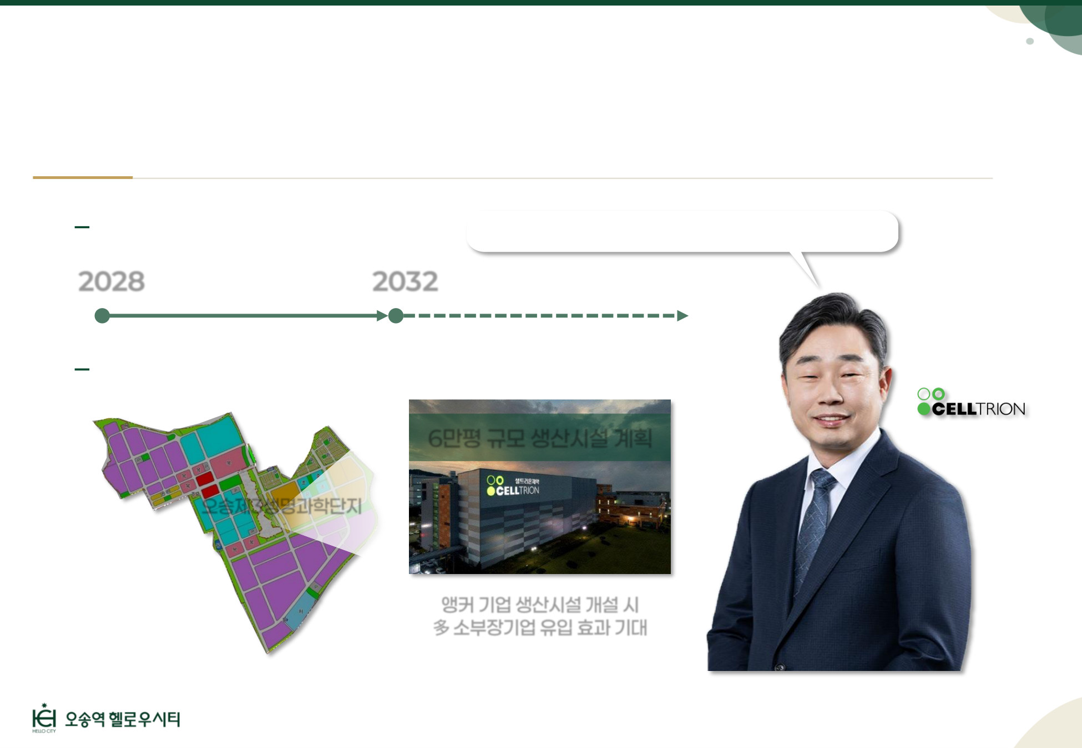
STEP 1 · 왜 오송인가 │ 민간 투자
1 입지·호재
2 수요
3 상품
4 가격·안심
5 결정
셀트리온그룹 2조원 투자협약 체결, 오송 ‘바이오 거점’ 도약
6만평 의약품 생산시설 조성, 신규 고용 700명 기대
투자 추진 로드맵
오송 2조원 투자협약 ··· 신규 고용 700명
2028
2032
2026.10.02 충북도·청주시·셀트리온그룹 투자협약
1단계 (3만평·1조원)
2단계 (3만평·1조원)
착공
1단계 완공 목표
규모 및 미래 전망
6만평 규모 생산시설 계획
오송제3생명과학단지
예정사항으로 사업진행상황에 따라 변경될 수 있습니다.
앵커 기업 생산시설 개설 시
多 소부장기업 유입 효과 기대
유영호 [셀트리온제약 대표이사]
12
Notes:
[셀트리온 · 40초] 이번 달 2일 충북도·청주시·셀트리온그룹이 2조원 투자협약을 맺었습니다. 6만평 생산시설, 신규 고용 700명입니다. 앵커 기업이 오면 협력업체가 따라옵니다.

Slide 13
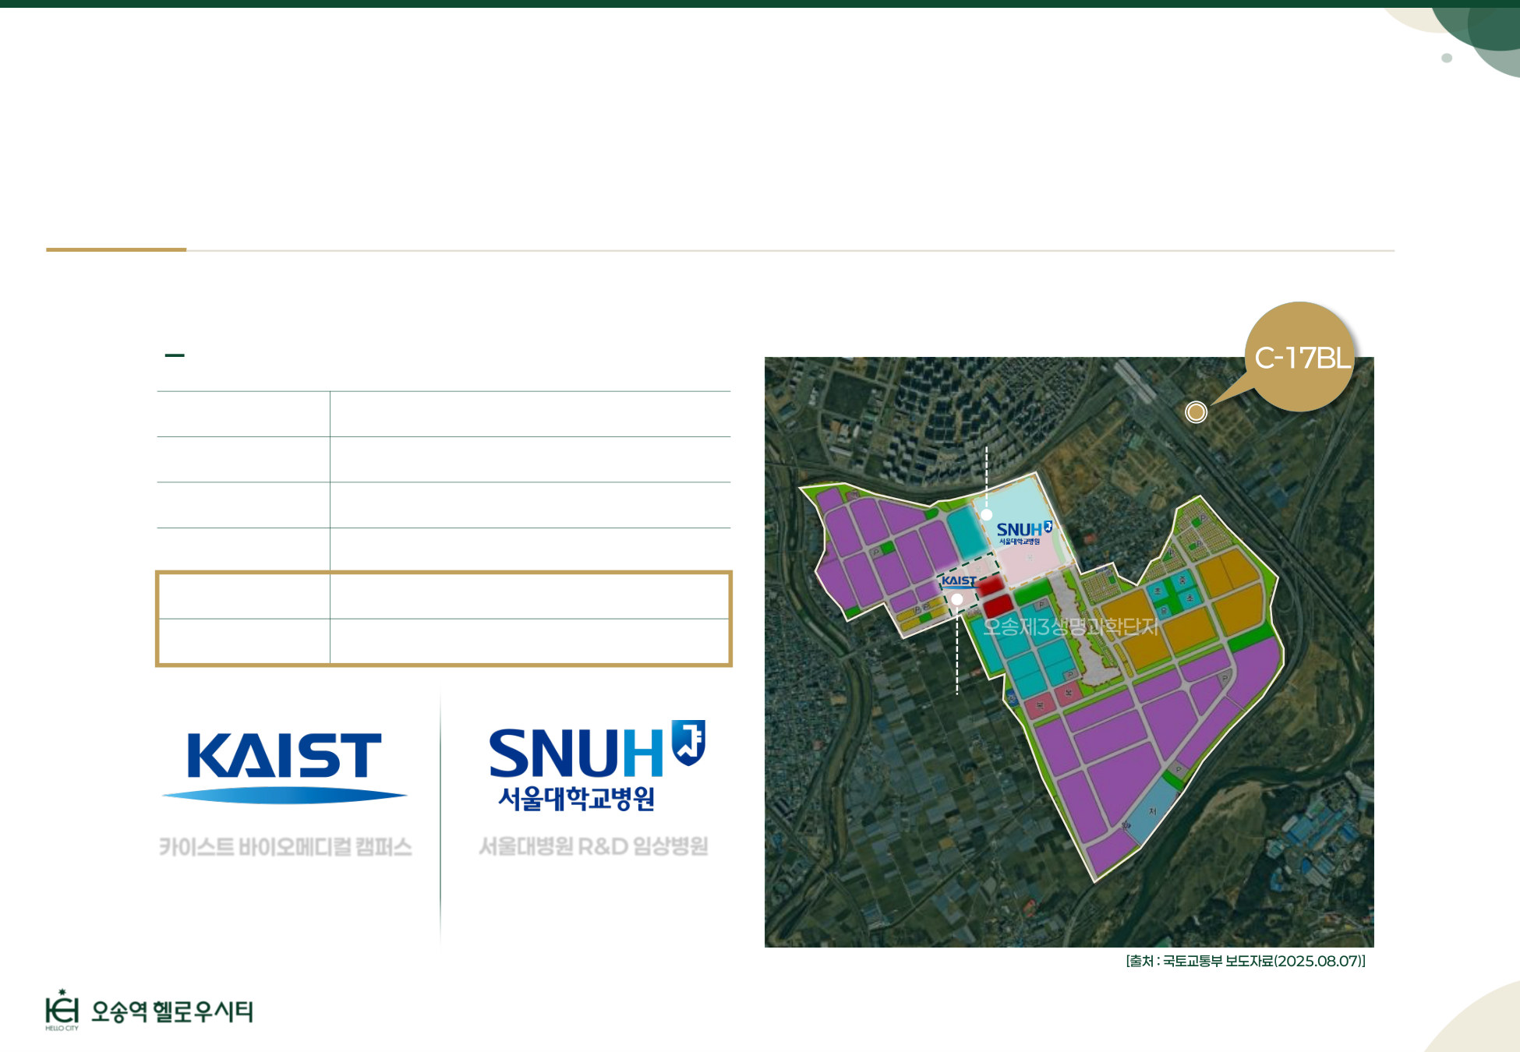
STEP 1 · 왜 오송인가 │ 오송제3생명과학단지
1 입지·호재
2 수요
3 상품
4 가격·안심
5 결정
제3생명과학 국가산단, 바이오 연구·임상 클러스터 구축
KAIST 바이오 캠퍼스·서울대병원 임상연구병원 설립 예정
개발 개요
사업명
오송제3생명과학 국가산업단지
서울대병원 R&D 임상병원 (약 600병상 규모)
시행자
한국토지주택공사
(유치 타당성 검증 완료)
총 면적
4,140천㎡
사업비
2조 3,481억원
생산 유발
1조 7,968억원
고용 유발
1만 1,562명
KAIST 바이오메디컬 캠퍼스 1단계
카이스트 바이오메디컬 캠퍼스
서울대병원 R&D 임상병원
바이오 R&D·전문인재 양성 거점
신약 임상시험·의료연구 거점
예정사항으로 사업진행상황에 따라 변경될 수 있습니다.
13
Notes:
[제3산단·KAIST·서울대병원 · 40초] 제3생명과학 국가산단 사업비만 2조 3천억, 고용유발 1만 1천여 명입니다. 여기에 KAIST 바이오 캠퍼스와 서울대병원 임상병원이 계획되어 있습니다.

Slide 14
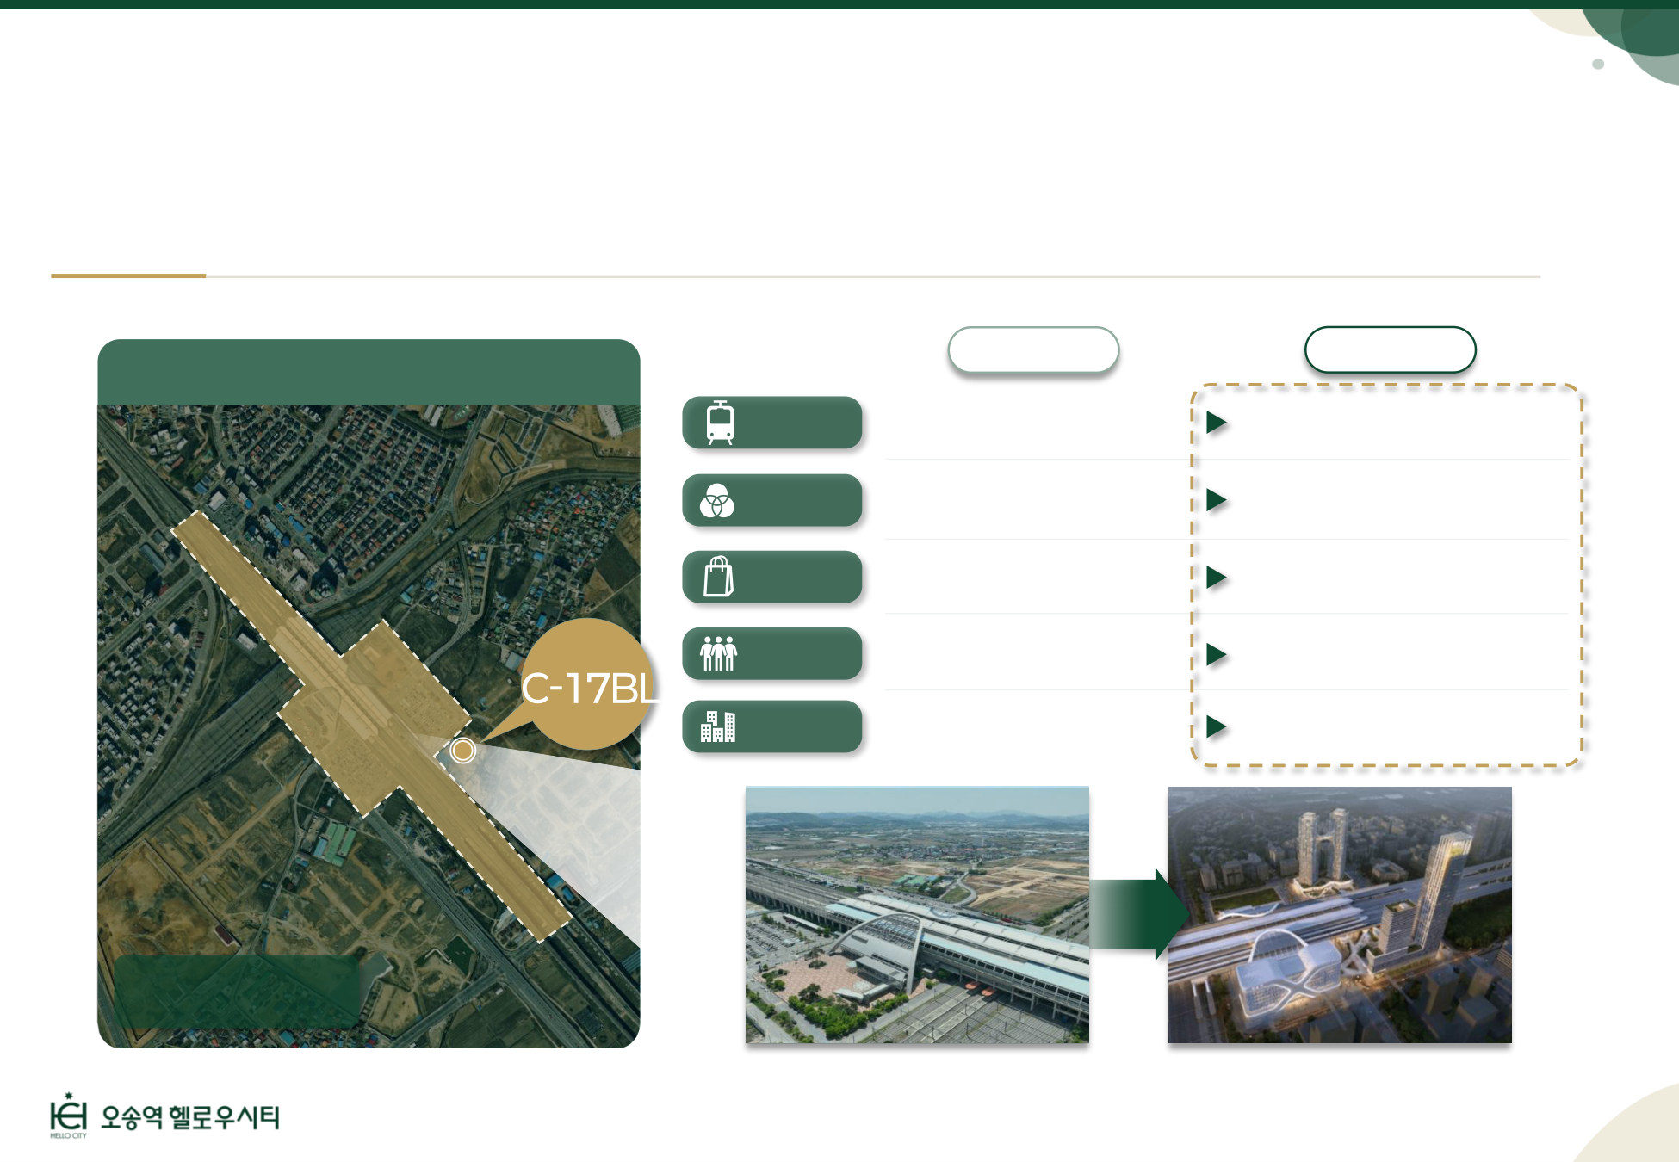
STEP 1 · 왜 오송인가 │ 오송역 환승센터 복합개발
1 입지·호재
2 수요
3 상품
4 가격·안심
5 결정
오송역 환승센터 복합개발, 단순 교통을 넘어 복합적 인프라 부여
상업·업무·숙박이 어우러진 1조원 규모 복합 랜드마크 계획
오송역 복합개발 사업대상지(예정)
舊오송역(현재)
新오송역(미래)
교통 기능
단순 철도 이용 중심
복합 교통·도시 기능 강화
환승 체계
개별 교통수단 분리
통합 환승 시스템
상업·업무
부족한 상업·업무시설
상업·업무시설 집약
유동 인구
일일 이용객 중심
환승+체류형 인구 증가
개발부지
도시 기능
교통 기능 중심 역세권
중부권 복합거점 중심
환승센터
복합개발
총면적 : 215,541㎡
사업비 : 1조원 이상 추산
14
Notes:
[환승센터 · 40초] 오송역도 단순한 기차역에서 상업·업무·숙박이 들어서는 1조원 규모 복합 랜드마크로 바뀔 계획입니다. 현재 재공모가 진행 중입니다.

Slide 15
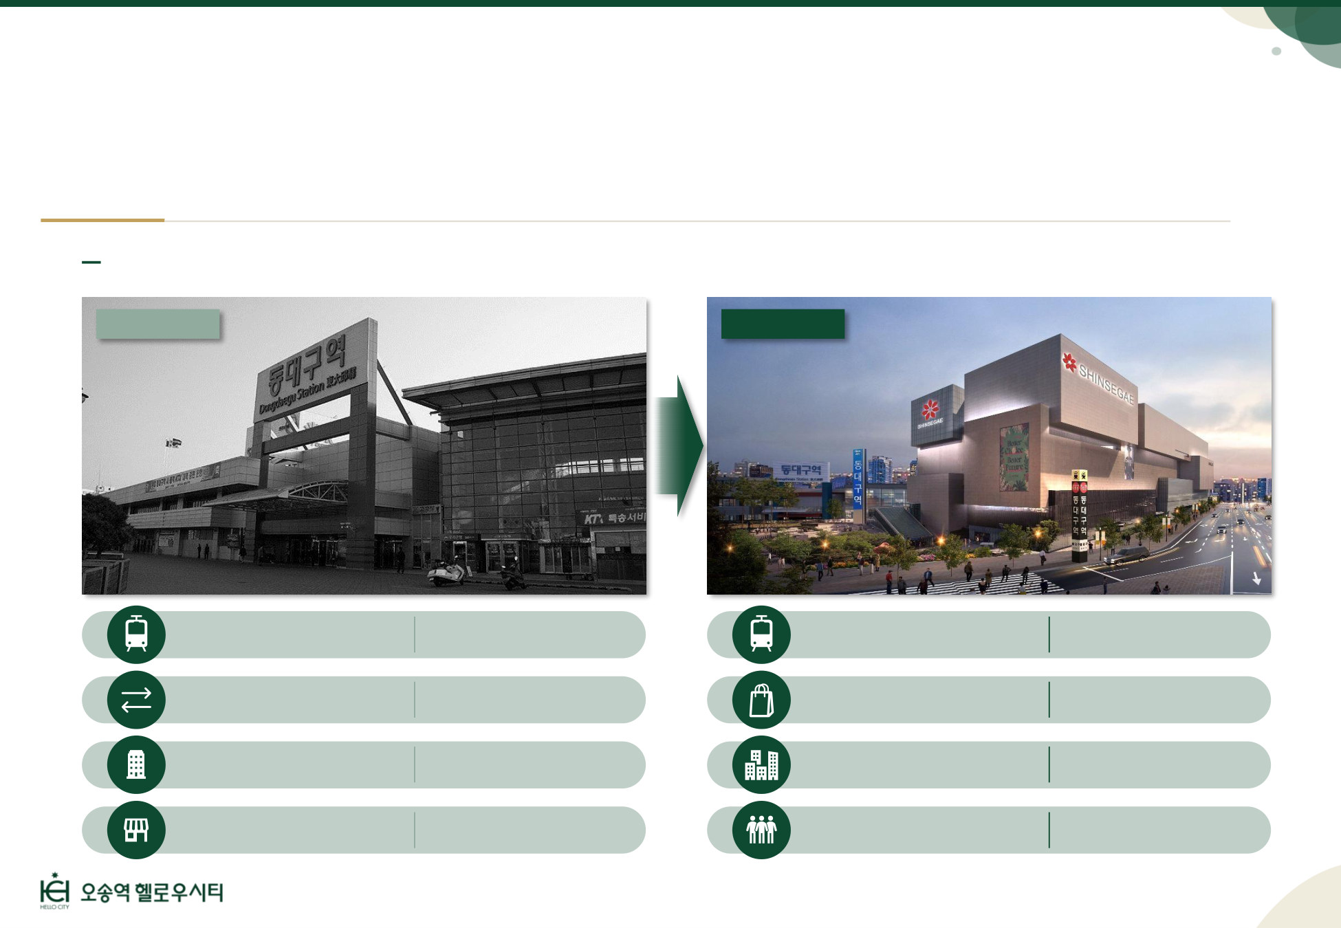
STEP 1 · 왜 오송인가 │ 복합개발 사례
1 입지·호재
2 수요
3 상품
4 가격·안심
5 결정
상업·업무시설이 결합된 동대구역 복합개발 성공
복합환승거점을 중심으로 도시 기능이 확장된 사례
동대구역 과거 현재 비교
BEFORE
AFTER
철도 이용 중심
철도 기능에 한정
복합환승체계 구축
철도·버스·택시 연계
개별 교통수단 환승
교통수단 간 연계 미흡
상업시설 집적
백화점·쇼핑·문화 집약
역 기능 중심
역 시설 중심의 제한적 기능
업무·숙박 기능 확장
업무시설·호텔 기능 확대
상업·업무 기능 제한
상업·업무 기능 미흡
체류형 복합공간 조성
체류·여가 결합된 복합공간
15
Notes:
[동대구역 사례 · 30초] 동대구역이 복합개발 이후 어떻게 변했는지 보시면 오송역의 미래를 그려보실 수 있습니다.

Slide 16
S T E P
✔
왜 오송인가
02
02
진짜 수요
사람이 몰리는 곳에
집이 부족합니다
03
왜 헬로우시티
04
가격과 안심
05
미래가치와 결정
수요는 진짜인가?
Notes:
[STEP 2 간지 · 15초] 호재가 많아도 사람이 오지 않으면 소용없습니다. 수요가 진짜인지 보겠습니다.

Slide 17
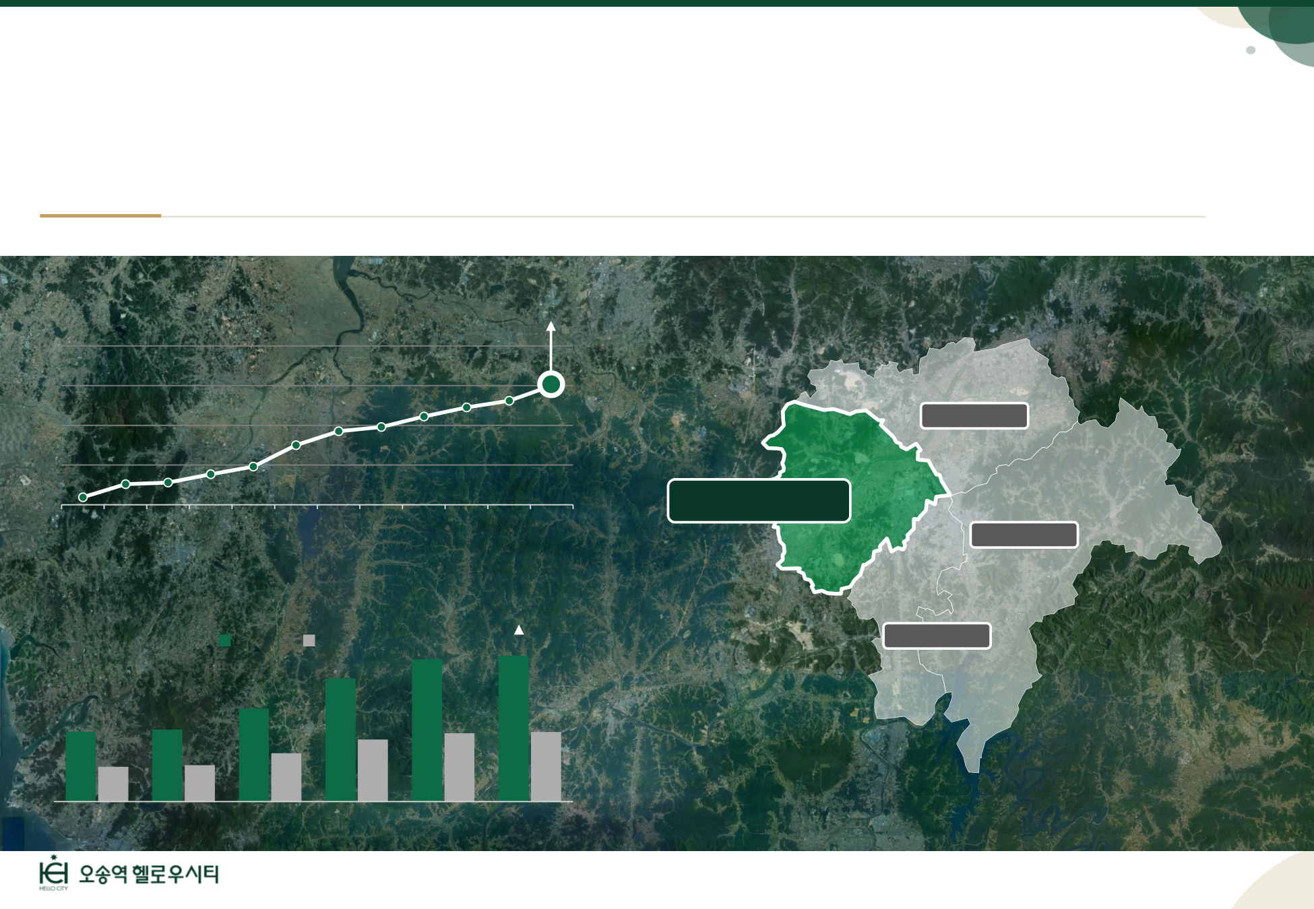
STEP 2 · 진짜 수요 │ 청주, 오송의 폭발적 인구 증가
1 입지·호재
2 수요
3 상품
4 가격·안심
5 결정
청주시는 폭발적 인구증가로 89만, 특례시 목표로 100만 향해 진격 중
특히, 오송은 대규모 개발에 따라 5년 전 대비 인구 ‘2배’ 증가
’26년, 청주시 인구 89만명 돌파!
85.22만명
84.50만명
청원구 18.6만
83.19만명
83.56만명
흥덕구 29.4만
'15y
'16y
'17y
'18y
'19y
'20y
'21y
'22y
'23y
'24y
'25y
'26y
상당구 19.3만
오송읍 인구, 5년 만에 2배 증가!
인구수
세대수
50,489
서원구 18.8만
24,178
24,051
12,059
2021
2022
2023
2024
2025
2026.07
[출처 : 청주시청]
17
Notes:
[인구 · 40초] 청주는 89만 명을 넘어 100만 특례시를 향하고 있고, 오송읍 인구는 5년 만에 2배가 됐습니다.

Slide 18
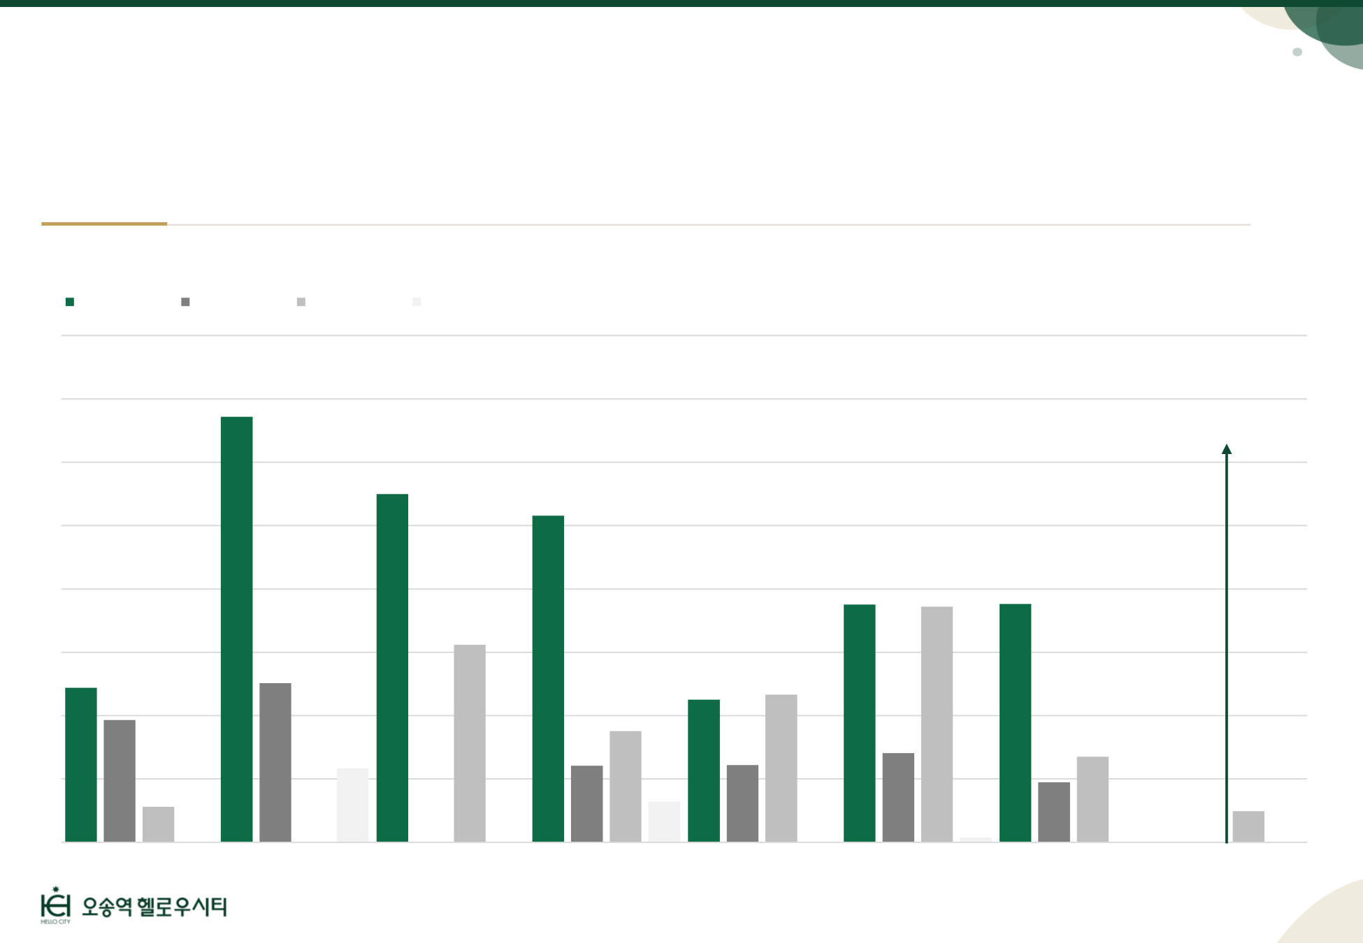
STEP 2 · 진짜 수요 │ 청주시는 지금 공급 부족
1 입지·호재
2 수요
3 상품
4 가격·안심
5 결정
또한, 급격히 유입되는 인구 대비 흥덕구 미래 공급물량은 부족한 상황
’26년 외 ’27년 이후 흥덕구 공급계획 無 → 주택가격 상승여력 뒷받침
청주시흥덕구
청주시상당구
청주시서원구
청주시청원구
[출처 : REPS]
6,719
현재 2027년 이후 흥덕구 신규공급 계획 無
5,498
5,156
3,755
3,719
3,765
3,120
2,441
2,514
2,251
2,330
1,930
1,755
1,168
1,211
1,220
1,407
1,351
949
562
644
492
80
'20y
'21y
'22y
'23y
'24y
'25y
'26y
'27y
18
Notes:
[공급 절벽 · 40초] 사람은 늘어나는데, 현재 2027년 이후 흥덕구 신규 공급 계획이 없습니다. 공급이 부족하면 가격을 받쳐줍니다.

Slide 19
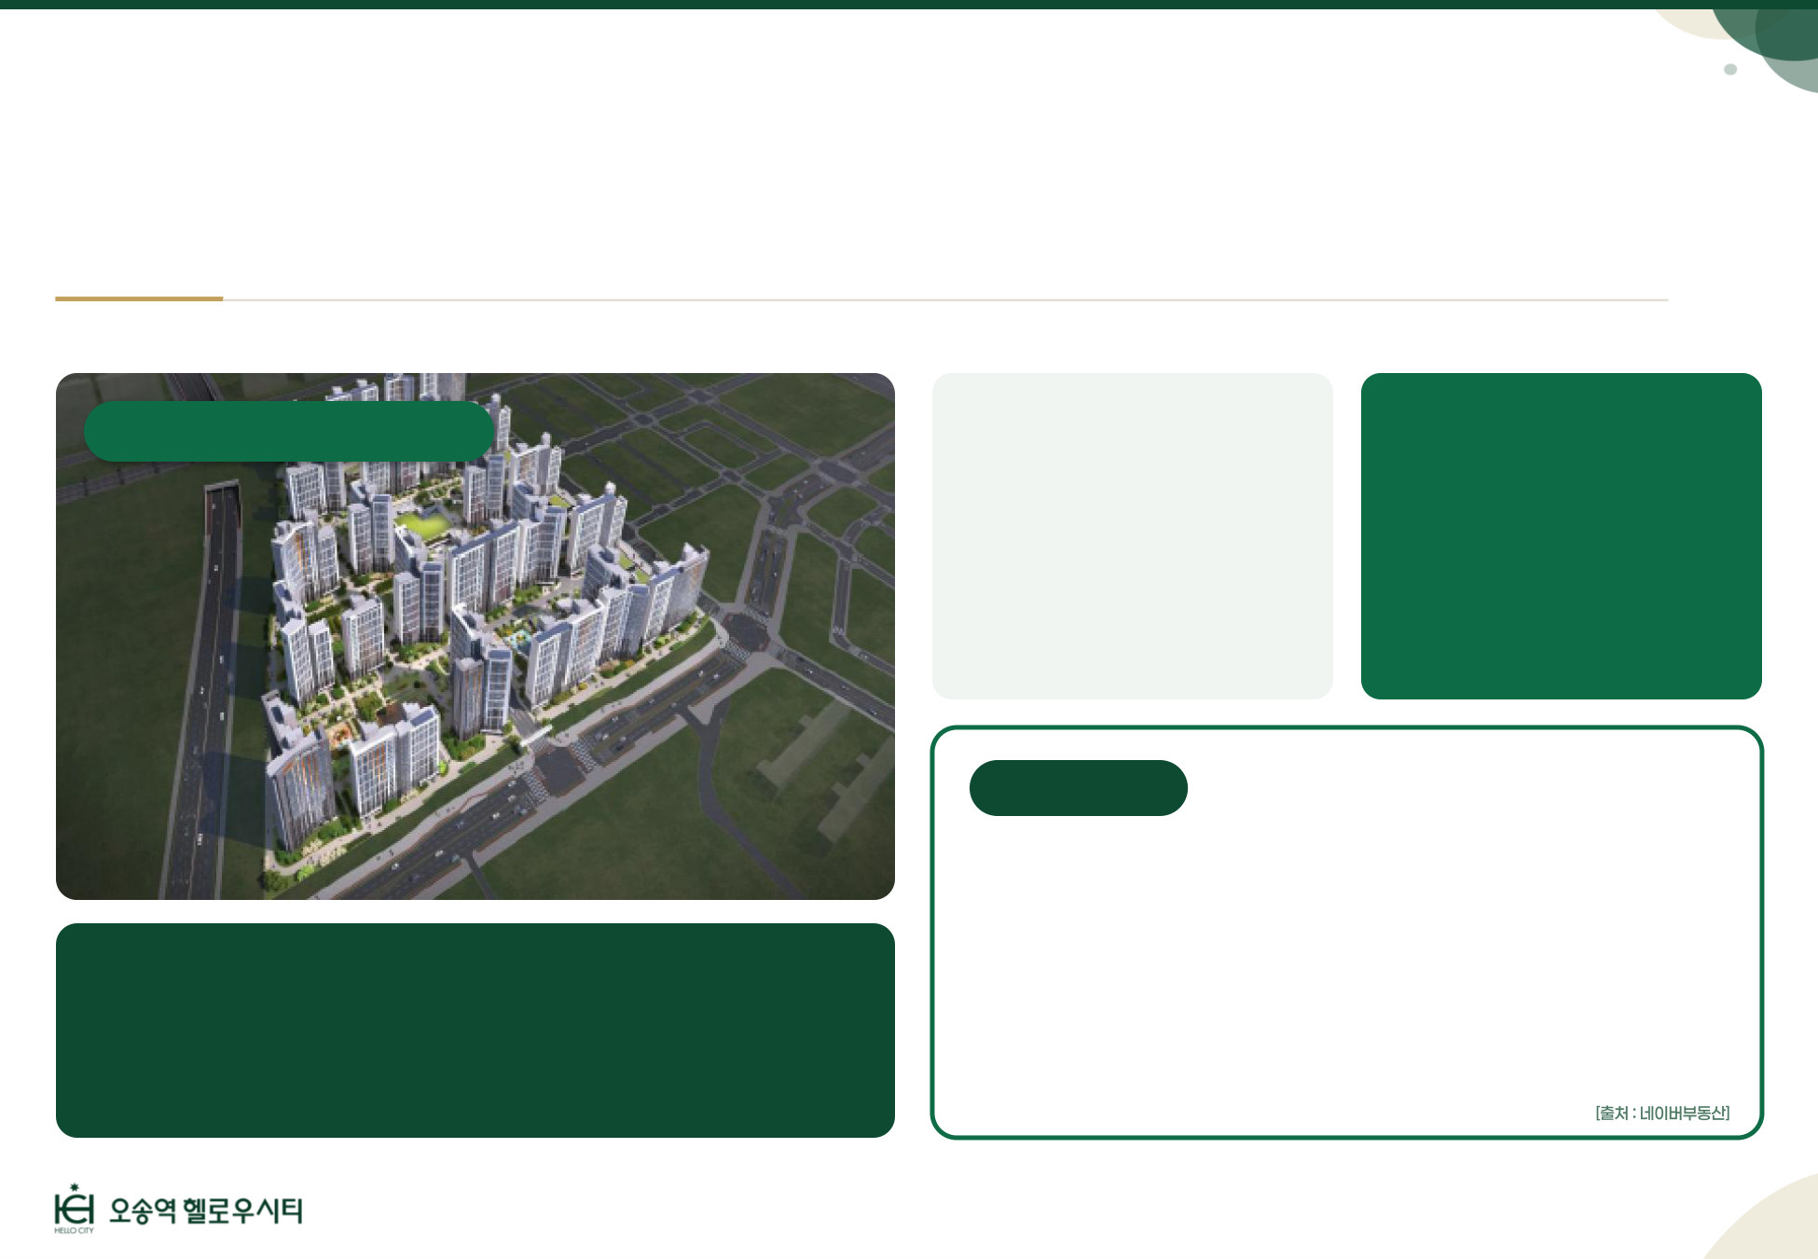
STEP 2 · 진짜 수요 │ 오송역세권 분양 성공 사례
1 입지·호재
2 수요
3 상품
4 가격·안심
5 결정
’26년 1월 공급된 오송역세권 ‘힐스테이트’ 민간임대분 200세대,
청약 34,523건 접수, 조합의 입주권은 프리미엄 9,000만원 호가
힐스테이트 오송역퍼스트
청약 접수건
청약 경쟁률
34,523건
172.6:1
200가구 모집 기준
2026.01. 즉시 완판
59㎡ ~ 84㎡
2027년 2월 입주 예정
현재 조합원 입주권 프리미엄 호가
P 7,000~9,000만원
오송역세권도시개발사업 지구 내 ‘26년 1월 신규공급
총 2,094세대 | 지역주택조합 1,593 + 민간임대 501
’26년 1월 민간임대 중 우선공급 외 200세대 공개모집
19
Notes:
[힐스테이트 사례 · 60초] 같은 오송역세권에서 올해 1월 공급된 힐스테이트 민간임대 200세대에 3만 4천 건이 넘게 몰렸습니다. 172.6 대 1, 즉시 마감입니다. 조합원 입주권 프리미엄 호가가 7천~9천만원입니다. 수요는 이미 증명됐습니다.

Slide 20
S T E P
✔
왜 오송인가
03
✔
진짜 수요
역 앞 49층,
단 480세대
03
왜 헬로우시티
04
가격과 안심
05
미래가치와 결정
그중 왜 헬로우시티인가?
Notes:
[STEP 3 간지 · 15초] 그럼 오송역세권 안에서도 왜 헬로우시티인지 보겠습니다.

Slide 21
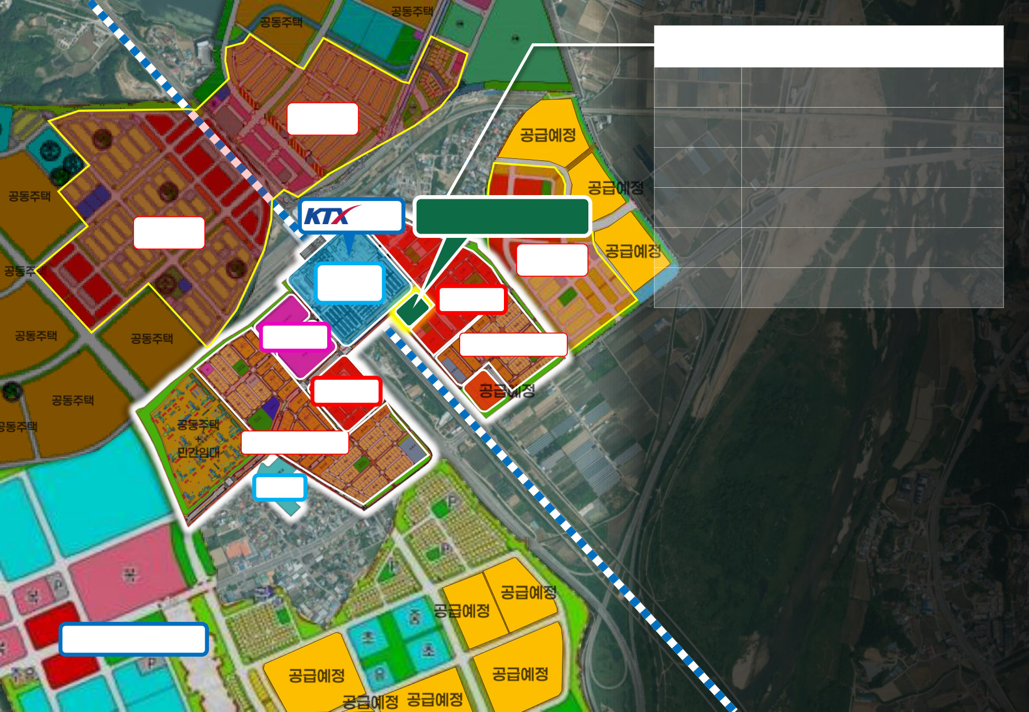
공동주택
공동주택
오송역세권 도시개발사업
위치
청주시 흥덕구 오송읍 오송리 108-5번지
일원
오송생명과학
상업중심지역
면적
712,796㎡ (약 21.6만평)
공급예정
사업기간
2014년 ~ 2027년 상반기 준공 목표
공동주택
공급예정
오송
오송역 헬로우시티
사업시행자
오송역세권지구 도시개발사업조합
바이오폴리스
상업중심지역
궁평지구
상업중심지역
공급예정
사업방식
도시개발사업
공동주택
환승센터
복합개발
인·허가 완료, 조성 진행 중
중심상권
진행상황
공동주택
공동주택
유통상업
주거+상업지역
오송역세권 도시개발사업은
KTX오송역을 중심으로
공동주택
중심상권
공급예정
‘교통·산업·주거’가 결합된
공동주택
공동주택
[초역세권 거점도시]
+
민간임대
주거+상업지역
그 중심의
오송초
49층, 하이엔드 주거복합
오송역 헬로우시티
공급예정
공급예정
오송제3산단
공급예정
공급예정
공급예정
공급예정
21
Notes:
[역세권 중심 · 40초] 21만 6천 평 오송역세권 도시개발사업의 중심, 역 바로 앞 일반상업지역에 들어서는 49층 주거복합이 헬로우시티입니다.

Slide 22
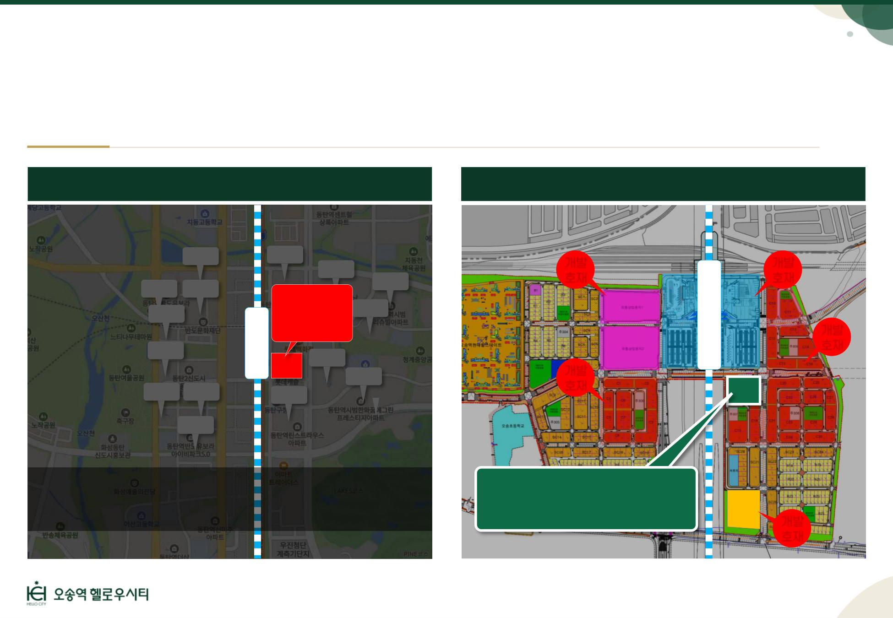
STEP 3 · 왜 헬로우시티 │ 오송역세권 도시개발의 중심, 오송역 헬로우시티
1 입지·호재
2 수요
3 상품
4 가격·안심
5 결정
오송역세권과 유사한 KTX 동탄역 앞 주거복합단지, 주변 시세 1.6배
‘오송역 헬로우시티’는 동일 입지에 개발호재까지 다수, 미래가치 高
KTX 동탄역 인근 84㎡ 아파트 ‘실거래가’ 현황
KTX 오송역 헬로우시티 ‘개발호재’ 현황
14.8억
16.0억
개발
호재
개발
호재
16.9억
14.4억
14.5억 13.8억
KTX 초역세권
오
송
역
환승
센터
복합
개발
13.2억
주거복합
13.4억
유통상업
동
탄
역
22.3억
일반공급
개발
호재
13.9억
+
민간임대
유통상업
16.5억
개발
호재
17.5억
11.5억 12.8억
13.5억
중심상업
중심상업
9.9억
오송초
이미 완성된 KTX 초역세권, 하이엔드 주상복합
KTX 초역세권 주거복합 ‘오송역 헬로우시티’
주변 시세 대비 약 160% ↑
+@ 오송 개발의 중심 미래가치
SC
25BL
개발
호재
[출처 : 호갱노노]
[출처 : 오송역세권 도시개발사업 홈페이지]
22
Notes:
[동탄역 비교 · 60초] KTX 동탄역 앞 주거복합은 주변 시세의 약 1.6배로 형성돼 있습니다. 헬로우시티는 같은 KTX 초역세권 입지에 개발호재까지 더해져 있습니다.
※ '동탄처럼 된다' 단정 금지, 성장 사례로만 안내

Slide 23
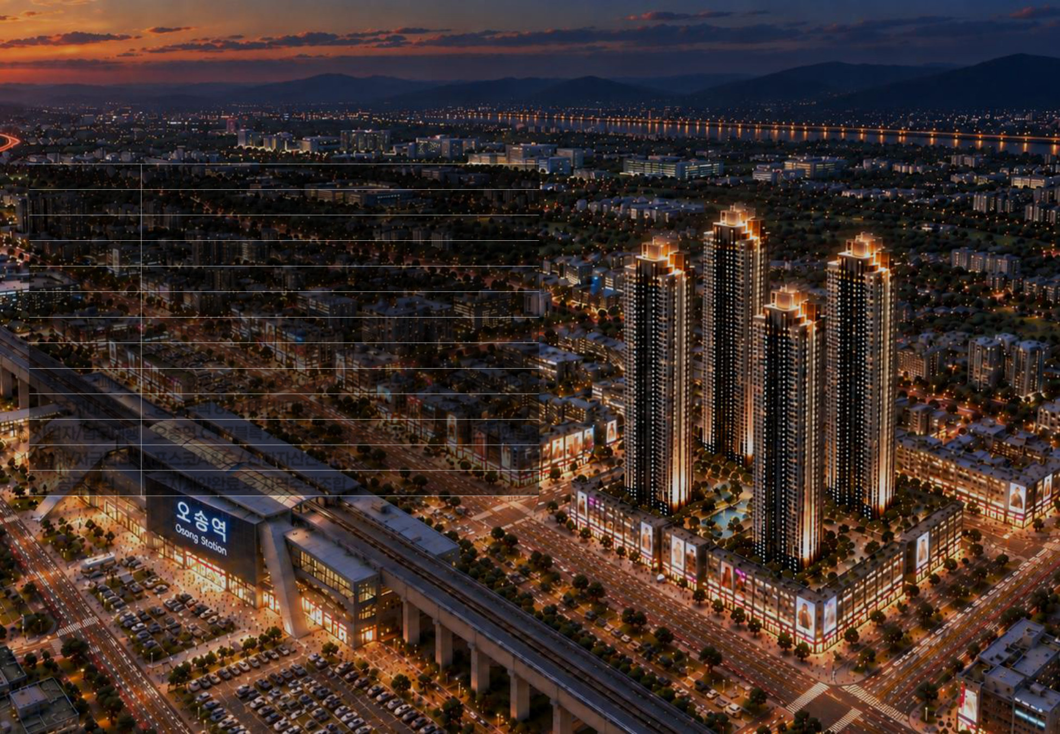
본 이미지는 이해를 돕기 위해 AI로 제작한 이미지입니다.
STEP 3 · 왜 헬로우시티 │ 49층, 청주의 하늘을 누리다
1 입지·호재
2 수요
3 상품
4 가격·안심
5 결정
충북 167만명 - 청주 89만명 중 단 480명,
오송역 헬로우시티 사업 계획
사업명
청주시 오송역세권 C-17BL 주거복합시설 신축공사
대지위치
충청북도 청주시 흥덕구 오송읍 궁평리 358-9번지 일원
지역·지구
일반상업지역, 지구단위계획구역
용도
복합시설(공동주택, 오피스텔, 판매시설)
건축규모
지하 3층, 지상 49층 공동주택 총 480세대 등
대지면적
7,794.00㎡ (약 2,357.69평)
건축면적
6,216.73㎡ (약 1,880.56평)
연면적
99,461.61㎡ (약 30,087.14평)
용적률·건폐율
825.97%(법정 1,000.00% 이하) / 79.76% (법정 80% 이하)
주차대수
공동주택 821대 (세대당 1.7대) ※O.T, 판매시설 주차장 제외
사업자/업무대행
오송역 C17블록 지역주택조합 추진위원회 / ㈜팍스디앤엠
설계/자금관리
포스코A&C / 신한자산신탁㈜
공급방식
토지계약완료 후 지역주택조합
23
Notes:
[사업개요 · 40초] 지하 3층~지상 49층, 아파트 480세대입니다. 설계는 포스코A&C, 자금관리는 신한자산신탁이 맡았습니다. 주차는 세대당 1.7대 계획입니다.

Slide 24
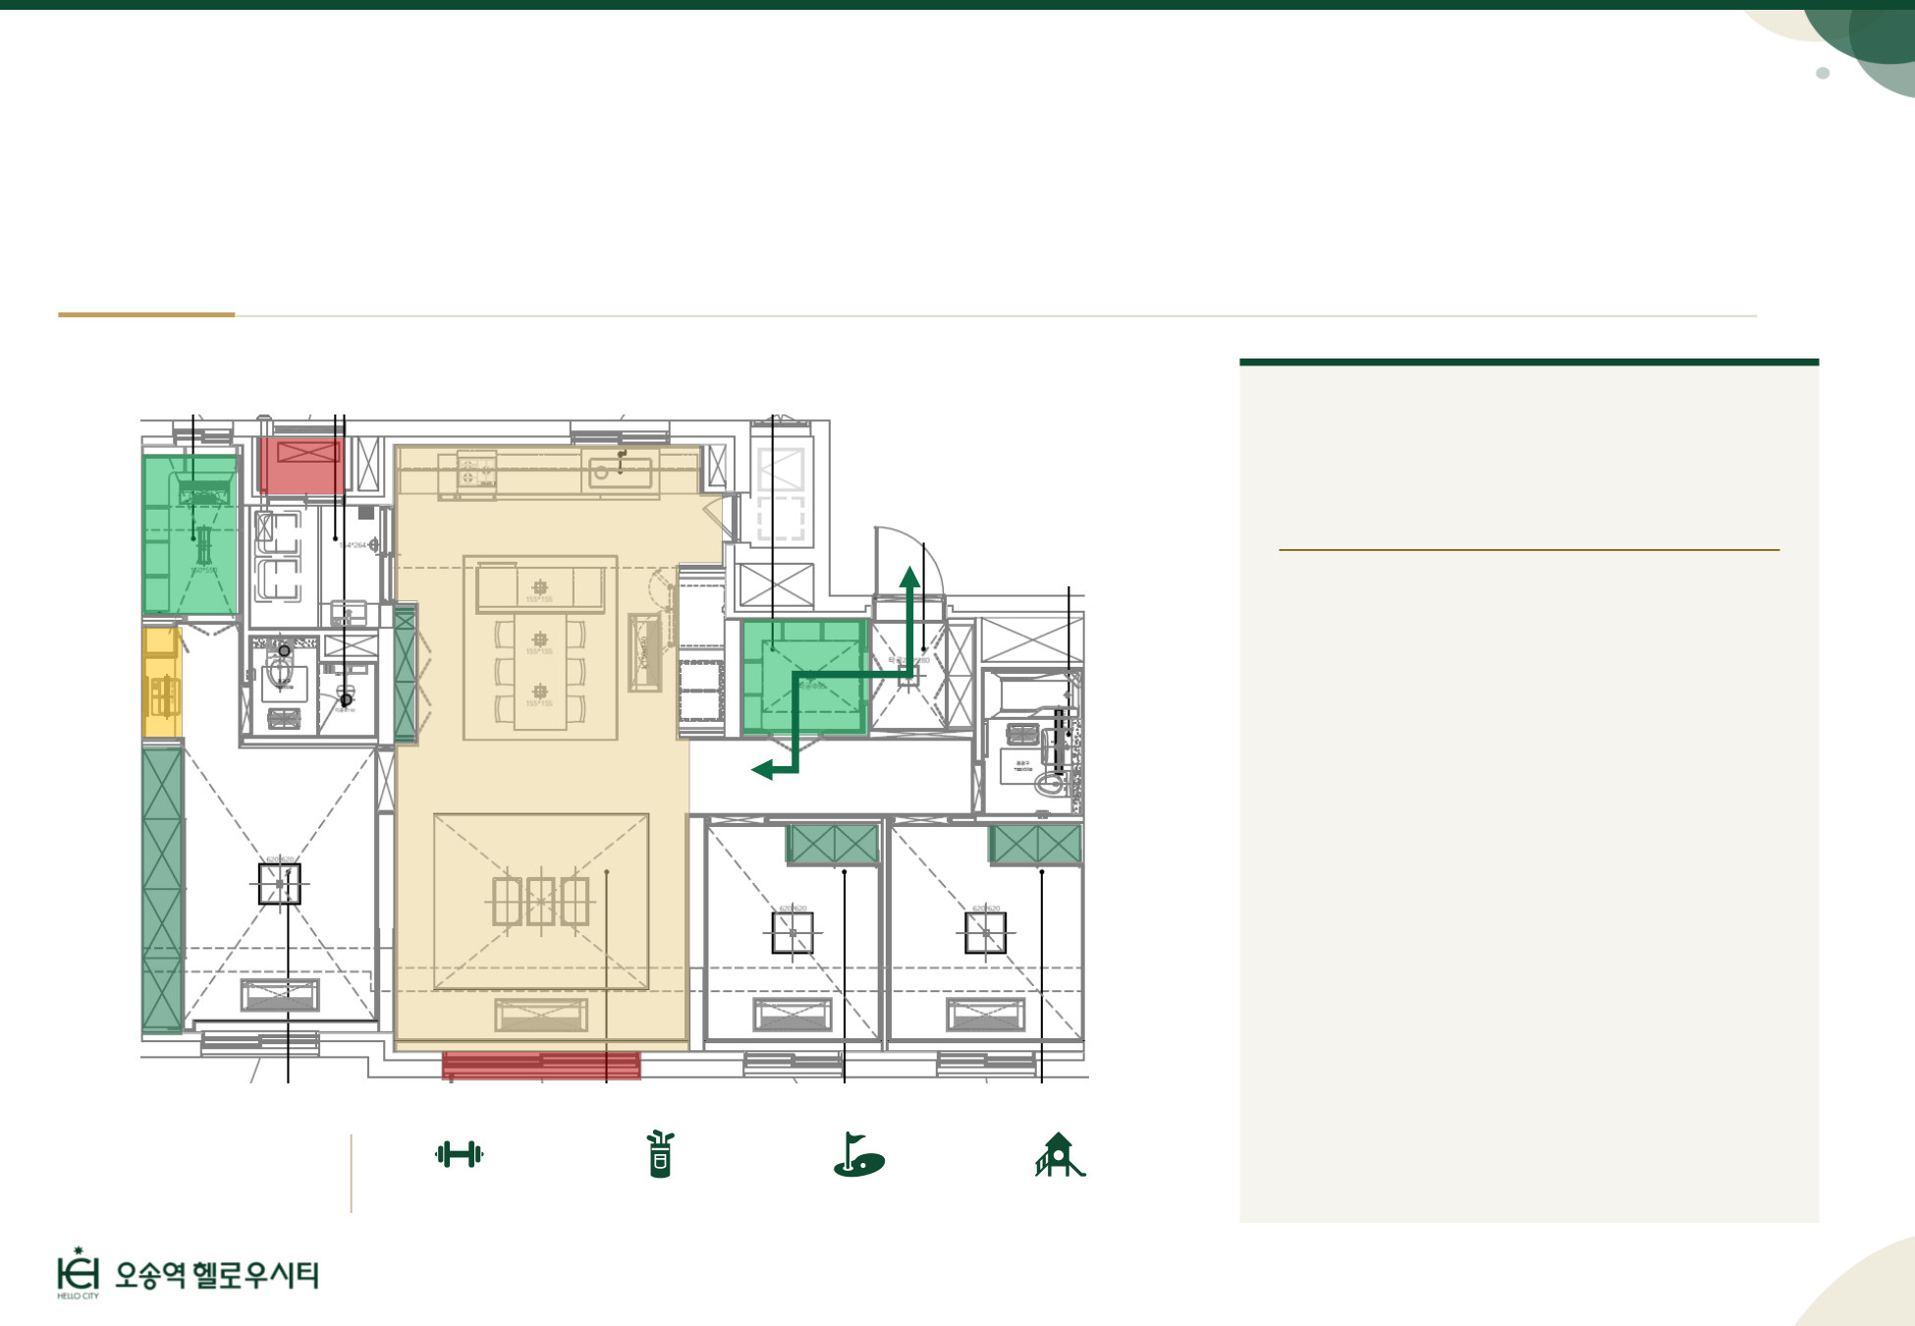
STEP 3 · 왜 헬로우시티 │ 49층, 청주의 하늘을 누리다
1 입지·호재
2 수요
3 상품
4 가격·안심
5 결정
4BAY 판상형·와이드 LDK로 완성한 84A의 개방감
순환동선·팬트리·전실 붙박이장, 수납과 동선까지 잡은 평면
U N I T T Y P E
84A
구조 · 개방감
· 4BAY 판상형 맞통풍 구조
· 와이드 LDK 리빙룸
· 거실 통창(유리난간) 적용
동선 · 주방
· 현관 순환동선
· 대형 현관 창고 겸 팬트리
· ‘二’ 자형 아일랜드 주방
수납 · 특화
· 침실 전체 붙박이장 적용
· 건식세면대 + 파우더장
· 넓은 드레스룸(창 적용)
· 실외기실 특화(검토 중)
COMMUNIT Y
단지 커뮤니티
피트니스
골프연습장
스크린 골프장
어린이 놀이터
24
Notes:
[84A 평면 · 60초] 4베이 판상형에 와이드 거실, 아일랜드 주방, 팬트리까지 갖췄습니다. 커뮤니티에는 피트니스, 골프연습장이 계획되어 있습니다. (고객 가족 구성에 맞춰 공간 설명)

Slide 25
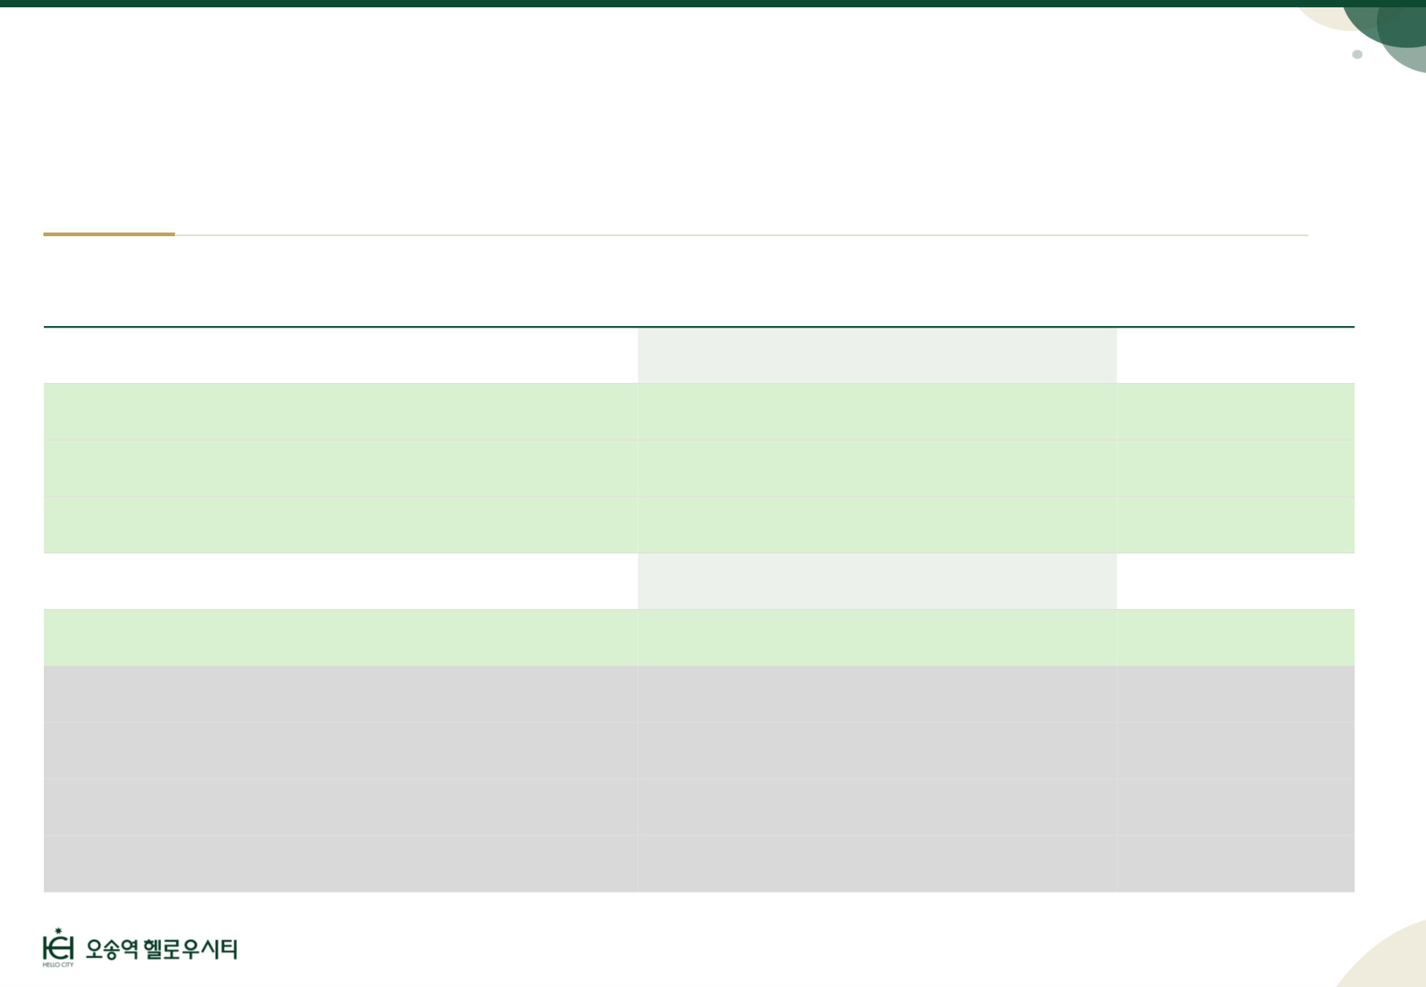
STEP 3 · 왜 헬로우시티 │ 49층, 청주의 하늘을 누리다
1 입지·호재
2 수요
3 상품
4 가격·안심
5 결정
역세권·49층·단지 내 상가, 헬로우시티의 뚜렷한 우위
일반 아파트 대비 고급 하이엔드 주거상품으로서의 가치 우수
비교 항목
일반 아파트
오송역 헬로우시티 (주거복합개발)
강점
가격
인근 구축 리딩단지 84㎡ 7~10억대
84㎡ 6억대 공급 예정
헬로우시티
입지
대부분 역과 떨어진 주거지역
KTX오송역 앞 역세권 최중심 (일반상업지역)
헬로우시티
생활 편의
단지 밖 상가·생활시설 이용
단지 내 판매시설, 쇼핑·편의 원스톱
헬로우시티
높이·조망
통상 20~30층대, 동간 조망 간섭
지상 49층, 청주 랜드마크급 조망
헬로우시티
희소성
신도시 대단지 반복 공급
역세권 상업지역 주거, 480세대 한정
헬로우시티
주차
단지별 상이
세대당 1.7대 계획 (공동주택 821대)
헬로우시티
전용률
상대적으로 높은 편
공용면적 비중이 커 낮은 편
일반 아파트
관리비
상대적으로 낮은 편
초고층 설비·공용시설로 높은 편
일반 아파트
조경·배치
넓은 조경, 판상형 남향 배치 유리
대지 협소·타워형 위주, 녹지·맞통풍 불리 가능
일반 아파트
주거 환경
주거 전용 단지로 조용한 편
상가·유동인구로 저층부 소음 가능
일반 아파트
25
Notes:
[일반 아파트 비교 · 40초] 역세권, 49층 조망, 단지 내 상가는 확실한 장점입니다. 전용률이나 관리비처럼 주상복합의 특성도 솔직하게 말씀드립니다. 장단점을 다 아시고 판단하시는 게 맞습니다.

Slide 26
S T E P
✔
왜 오송인가
04
✔
진짜 수요
84㎡ 6억대,
그리고 안전장치
✔
왜 헬로우시티
04
가격과 안심
05
미래가치와 결정
왜 이 가격이고, 안전한가?
Notes:
[STEP 4 간지 · 15초] 이제 가장 궁금하셨던 가격, 그리고 안전성입니다.

Slide 27
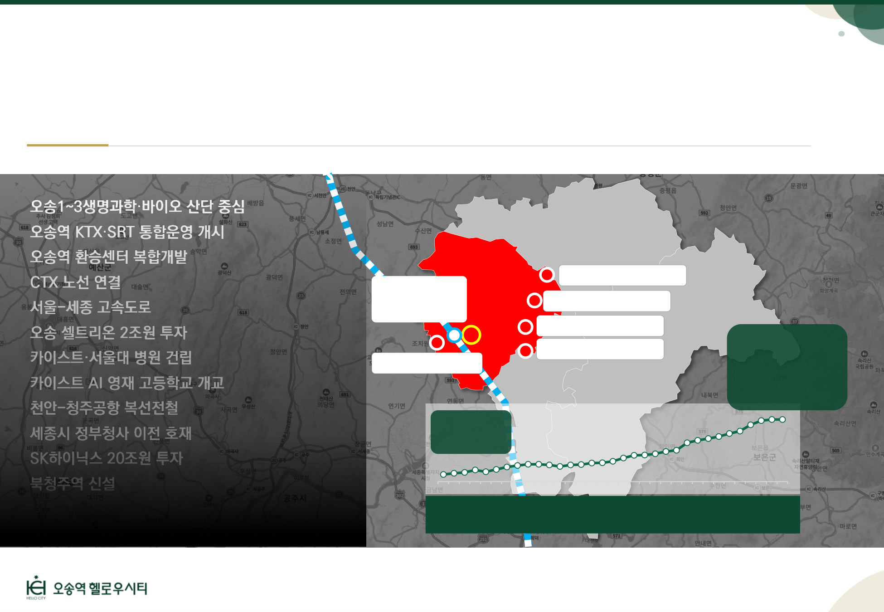
STEP 4 · 가격과 안심 │ 합리적 가격
1 입지·호재
2 수요
3 상품
4 가격·안심
5 결정
가격상승·공급부족 상황 속 구축 리딩단지 84㎡ 매매가 7~10억대[상승 중]
오송역 헬로우시티, 복수의 대규모 개발호재 속 84㎡ 6억대 공급 예정
청원구
약 4억대
테크노푸르지오 7.5억
오송역 헬로우시티
복대동두산위브 10.5억
6억대
흥덕구
힐스테이트2차 8.7억
가경 아이파크 8.0억
’26년 9월
1,208만원
오송서한이다음 7.0억
서원구
약 3억대
상당구
약 5억대
약 20% ▲
’24년 1월
1,024만원
하나하나 거대한 개발호재, 흥덕구 집중!
흥덕구 주택 가격 급상승 중
흥덕구 평균 매매가, 2년여간 약 20% 상승
[출처 : 호갱노노]
27
Notes:
[가격 비교 · 60초] 흥덕구 리딩단지 84㎡가 7억~10억대입니다. 흥덕구 평균 매매가는 2년여간 약 20% 올랐습니다. 헬로우시티는 역 앞 49층 84㎡가 6억대 공급 예정입니다. (잠시 멈추고 고객 반응 확인)

Slide 28
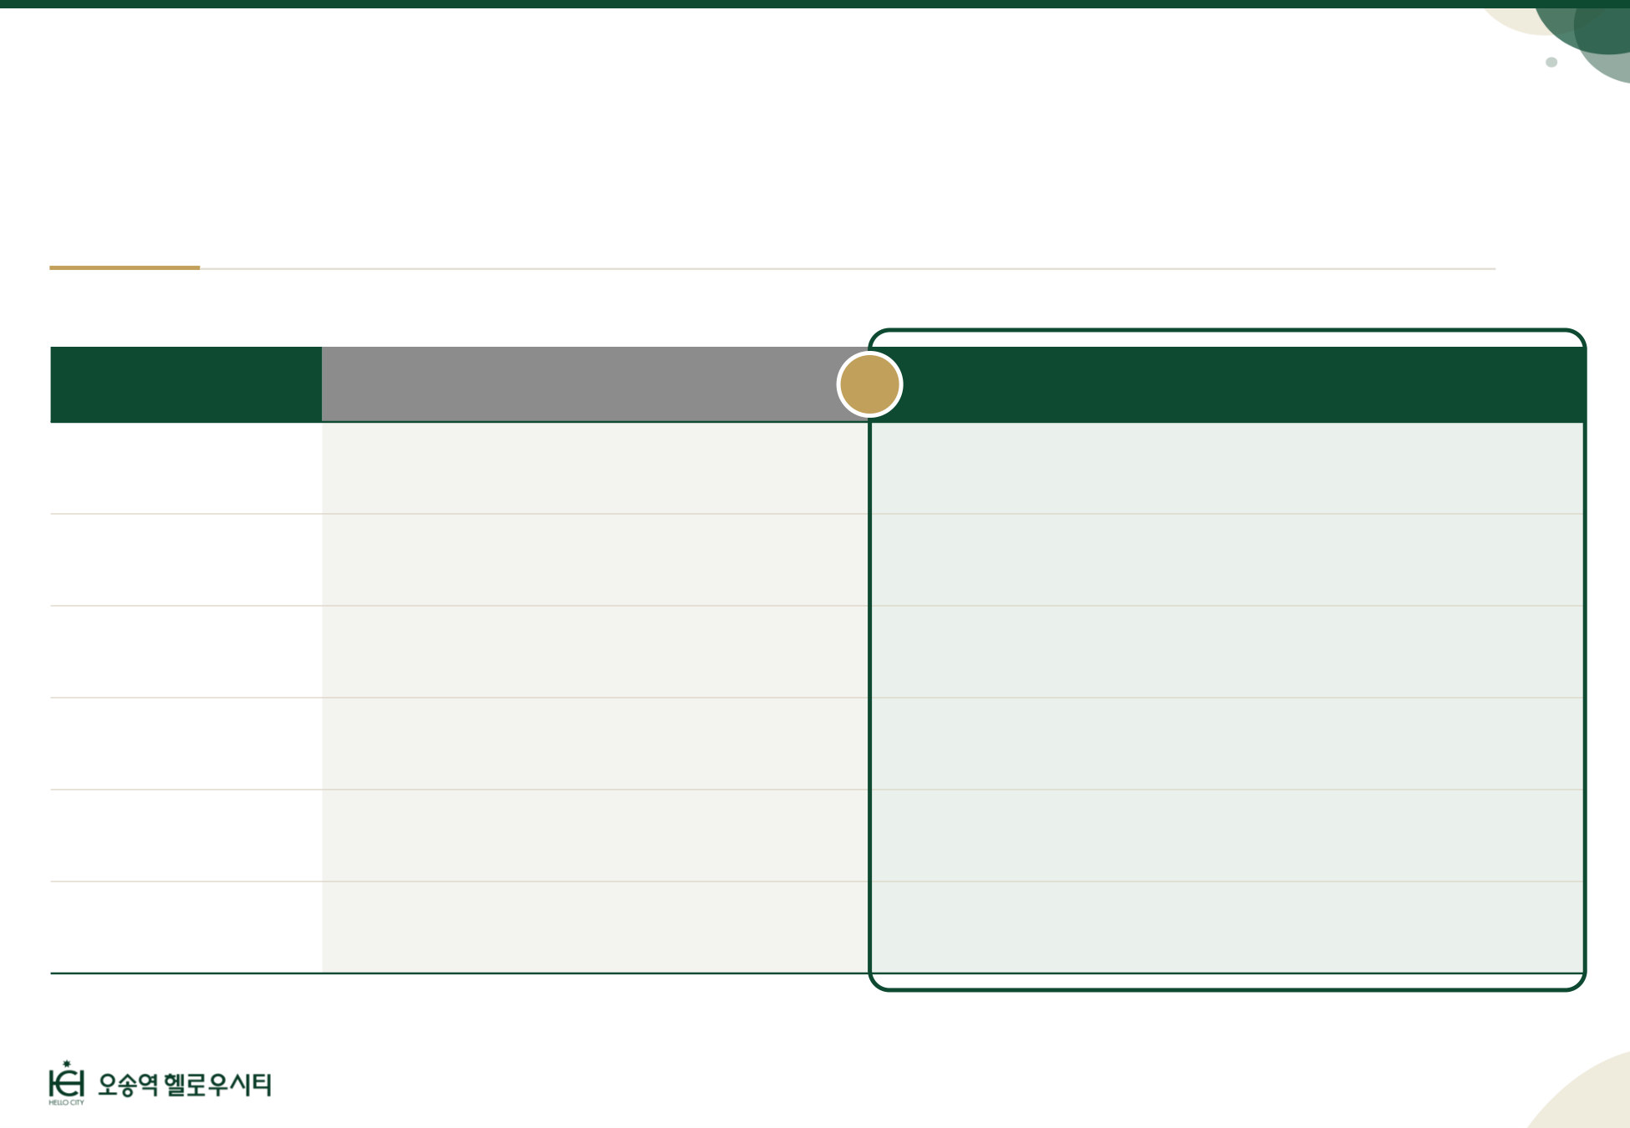
STEP 4 · 가격과 안심 │ 헬로우시티 제도적 이점
1 입지·호재
2 수요
3 상품
4 가격·안심
5 결정
헬로우시티와 같이 사업 안정성이 확보됐다면, 지주택이 유리한 점 다수
청약통장·추첨 없이 오송역세권 최중심 입지의 입주자 지위 확정 가능
구분
일반분양
VS
오송역 헬로우시티
청약통장
필요
불필요
재당첨제한
제한 지역 내 청약 불가
사업계획승인 전 재당첨제한 미적용
당첨자 선정
가점제 등 청약요건에 따라 배정
조합원 우선 공급 확정
전매/양도
공공택지 1년, 민간택지 없음
조합설립인가 ~ 사업계획승인 외 가능
자격유지
없음
조합설립인가 ~ 입주 시
분양가
토지 매입 완료 후 시행, 비교적 고가 설정(이자비용 등)
토지 계약 완료 후 시행, 비교적 저가 설정 가능
28
Notes:
[왜 싼가 · 60초] 이 가격이 가능한 이유는 품질이 아니라 구조입니다. 지역주택조합은 조합원이 사업주체라 시행이익과 금융비용이 덜 붙습니다. 청약통장도, 추첨도 필요 없습니다.

Slide 29
STEP 4 · 가격과 안심 │ 솔직한 답변
1 입지·호재
2 수요
3 상품
4 가격·안심
5 결정
지역주택조합, 걱정되시죠?
가장 많이 하시는 걱정 4가지에 서류로 답합니다
걱정 01
걱정 02
땅을 못 사서 사업이 멈춘다?
용도변경이 안 될 수도?
→ 토지 99.9% 계약 완료 후 모집
→ 인·허가 완료된 도시개발사업지구
토지 확보가 끝난 뒤 출발하는 사업입니다
오송역세권 도시개발사업지구 · 일반상업지역
걱정 03
걱정 04
내 돈은 안전한가?
추가분담금·지연은?
→ 신한자산신탁 신탁계좌 분리 관리
→ 토지계약 선행으로 사업비 비교적 안정
대행사·개인 계좌로는 받지 않습니다
2031년 2월 입주 예정 · 변동 조항은 계약서로 설명
“의심하시는 게 당연합니다. 저희 말만 믿지 마시고, 서류로 직접 확인하십시오.”
29
Notes:
[걱정되시죠 · 60초] 지역주택조합이라고 하면 걱정되시는 게 당연합니다. 가장 많이 묻는 4가지 걱정에 서류로 답하겠습니다. 저희 말만 믿지 마시고 직접 확인하십시오.
※ '100% 안전', '추가분담금 절대 없음' 금지

Slide 30
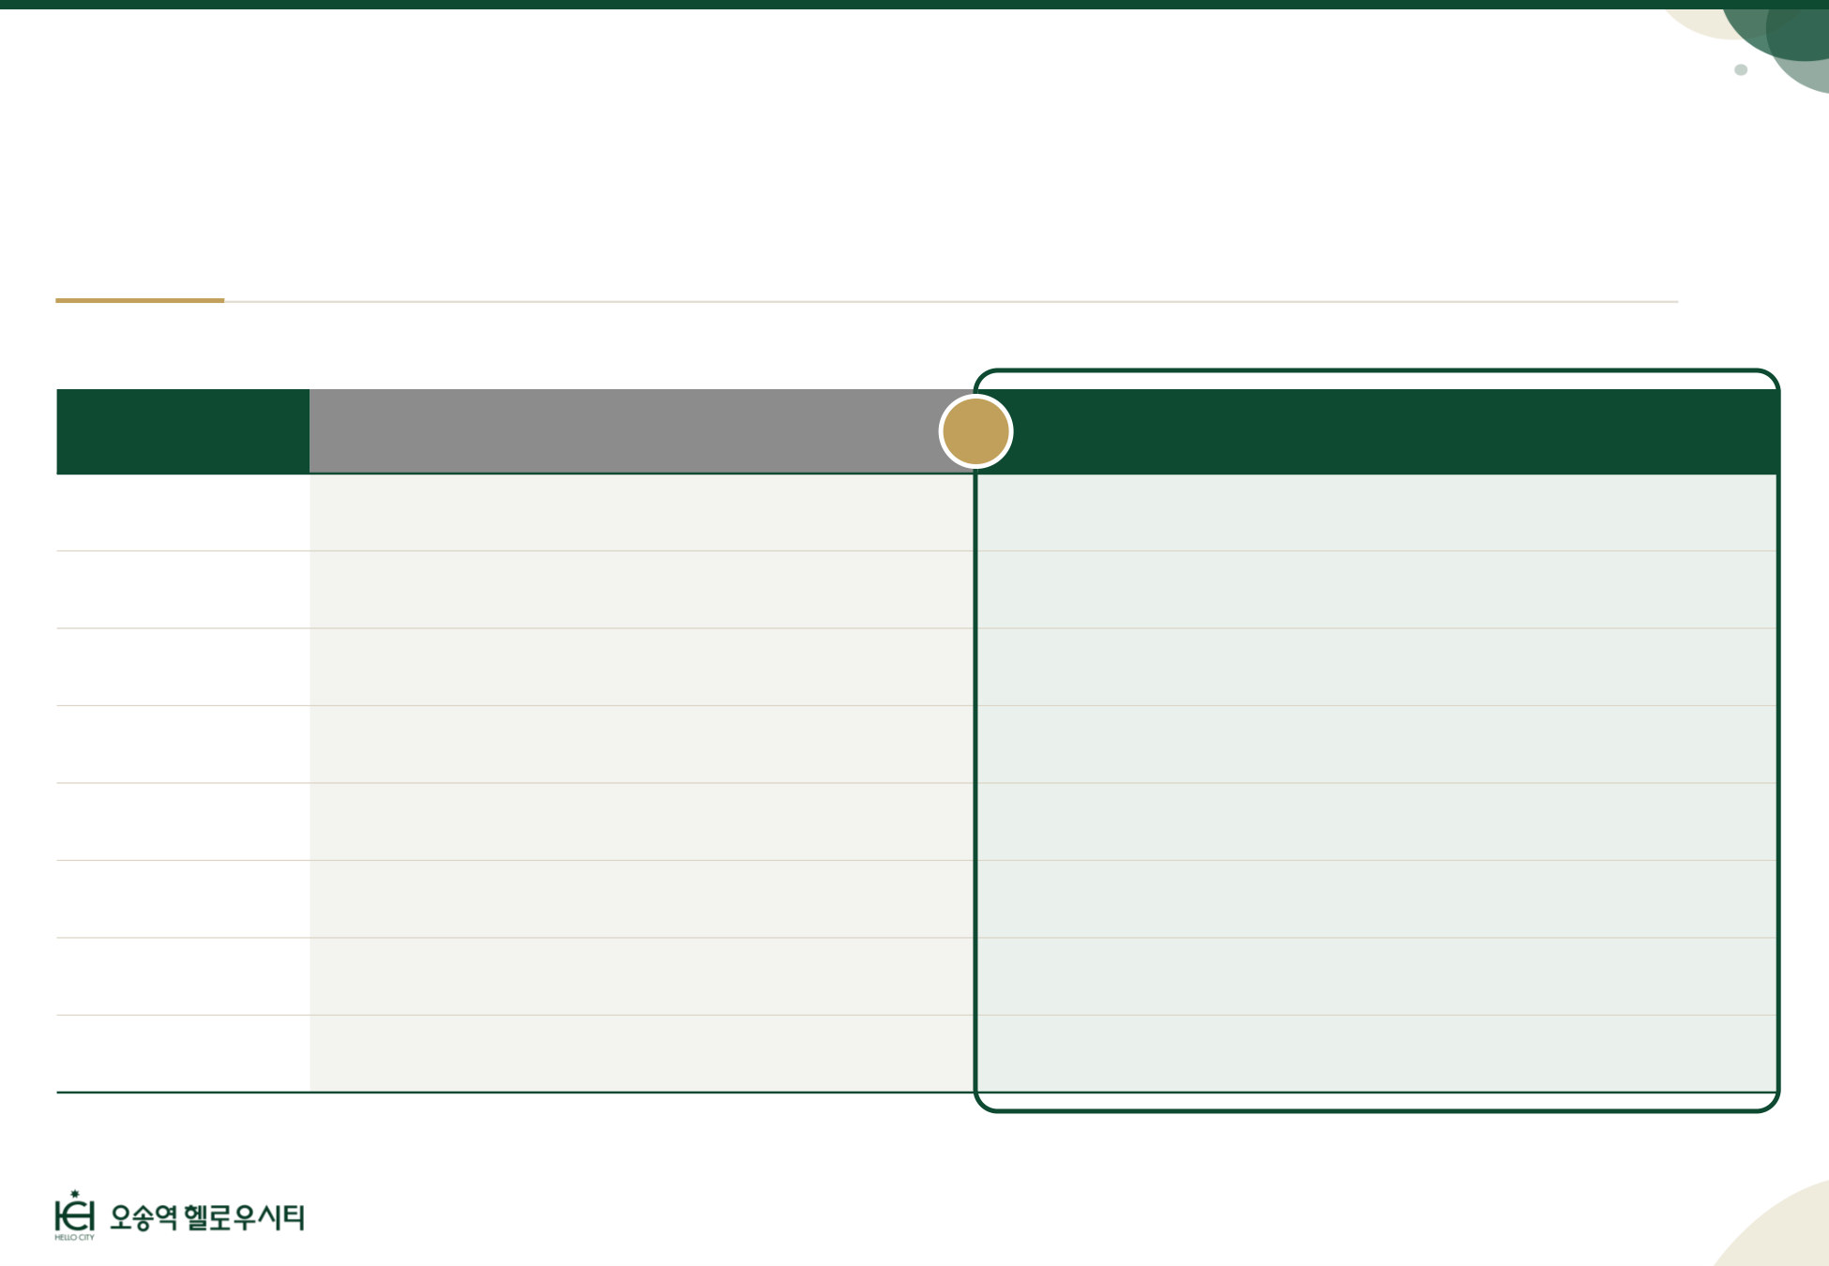
STEP 4 · 가격과 안심 │ 오송역 헬로우시티만의 사업안정성
1 입지·호재
2 수요
3 상품
4 가격·안심
5 결정
‘토지 계약 완료’가 만든, 출발선이 다른 헬로우시티의 안정성과 함께,
조합원 모집부터 입주까지, 풍부한 경험의 ‘팍스디앤엠’이 업무대행
구분
일반지역주택조합
VS
오송역 헬로우시티
토지 확보
확보 불가 시 사업지연 다반사
토지 99.9% 계약 완료
용도변경 가능성
용도변경 대상지의 경우 변경불가에 따른 사업 실패
‘오송역세권 도시개발사업지구’ 승인, 변경 가능성 無
사업비·분담금
사업비 미확정, 분담금 과잉 우려
사업비 비교적 확정적, 분담금 발생 최소화 가능
시공사
조합원 모집 불리, 시공사 확보 악영향
조합원 모집 유리, 시공사 확보 원활
자금 관리
신탁사 선정 필수
신한자산신탁㈜ 계약체결 완료, 투명한 자금관리
사업 기간
조합설립에서 입주까지 기간을 예측하기 어려움
2031년 2월 입주 예정, 사업기간 예측 유리
정보 공개
조합원이 진행 상황을 확인하기 어려움
정기 공개 체계와 조합원 확인 절차
시행업무
비전문성에 따른 사업절차 문제 발생 가능성 다수
성공경험 및 노하우 보유한 ‘팍스디앤엠’ 업무대행
30
Notes:
[일반 지주택 비교 · 60초] 일반 지주택이 실패하는 가장 큰 이유는 땅입니다. 헬로우시티는 토지 99.9%를 계약한 뒤 모집을 시작했습니다. 출발선이 다릅니다.
※ 계약 완료와 소유권 이전은 다른 단계임을 함께 안내

Slide 31
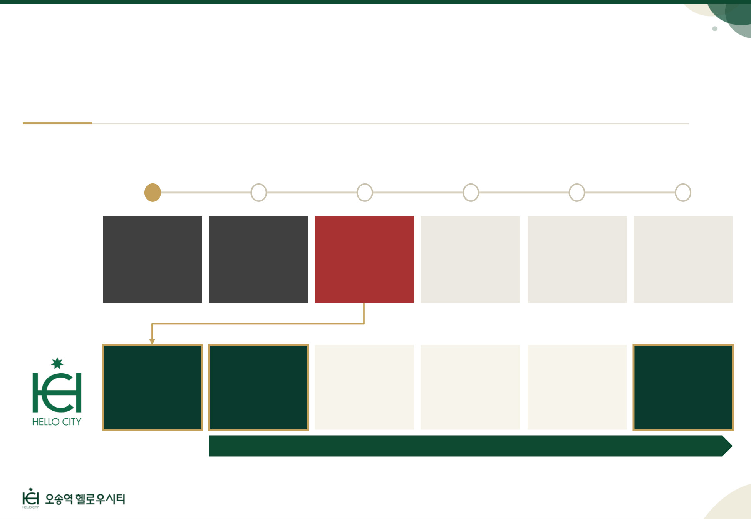
STEP 4 · 가격과 안심 │ 99.9% 안정적인 사업성 확보
1 입지·호재
2 수요
3 상품
4 가격·안심
5 결정
헬로우시티는 이례적으로 토지계약 완료 후 진행되는 안정적 사업
(기존 지주택은 토지확보 과정에서 문제 다수 발생, 사업진행 불투명)
01
02
03
04
05
06
일반지역
주택조합
조합원 모집
조합설립인가
토지 확보 문제
사업계획승인
착공
입주
자격 확인 후 가입
(현재 단계)
창립총회와 인가 신청
추가분담금 과잉,
사업연기 등
주요 문제 발생 시점
설계·인허가 확정
공정에 따른
분담금 납입
불투명
사업 진행 불투명 …
토지 99.9%
계약 완료!
조합원 모집
조합설립인가
사업계획승인
착공
입주
자격 확인 후 가입
(현재 단계)
창립총회와 인가 신청
설계·인허가 확정
공정에 따른
분담금 납입
2031년 2월 예정
원활하고 안정적인 사업기반 확보!
31
Notes:
[진행 단계 · 40초] 일반 지주택은 토지 확보 단계에서 멈추는 경우가 많지만, 헬로우시티는 그 단계를 이미 넘었습니다. 2031년 2월 입주 예정입니다.

Slide 32
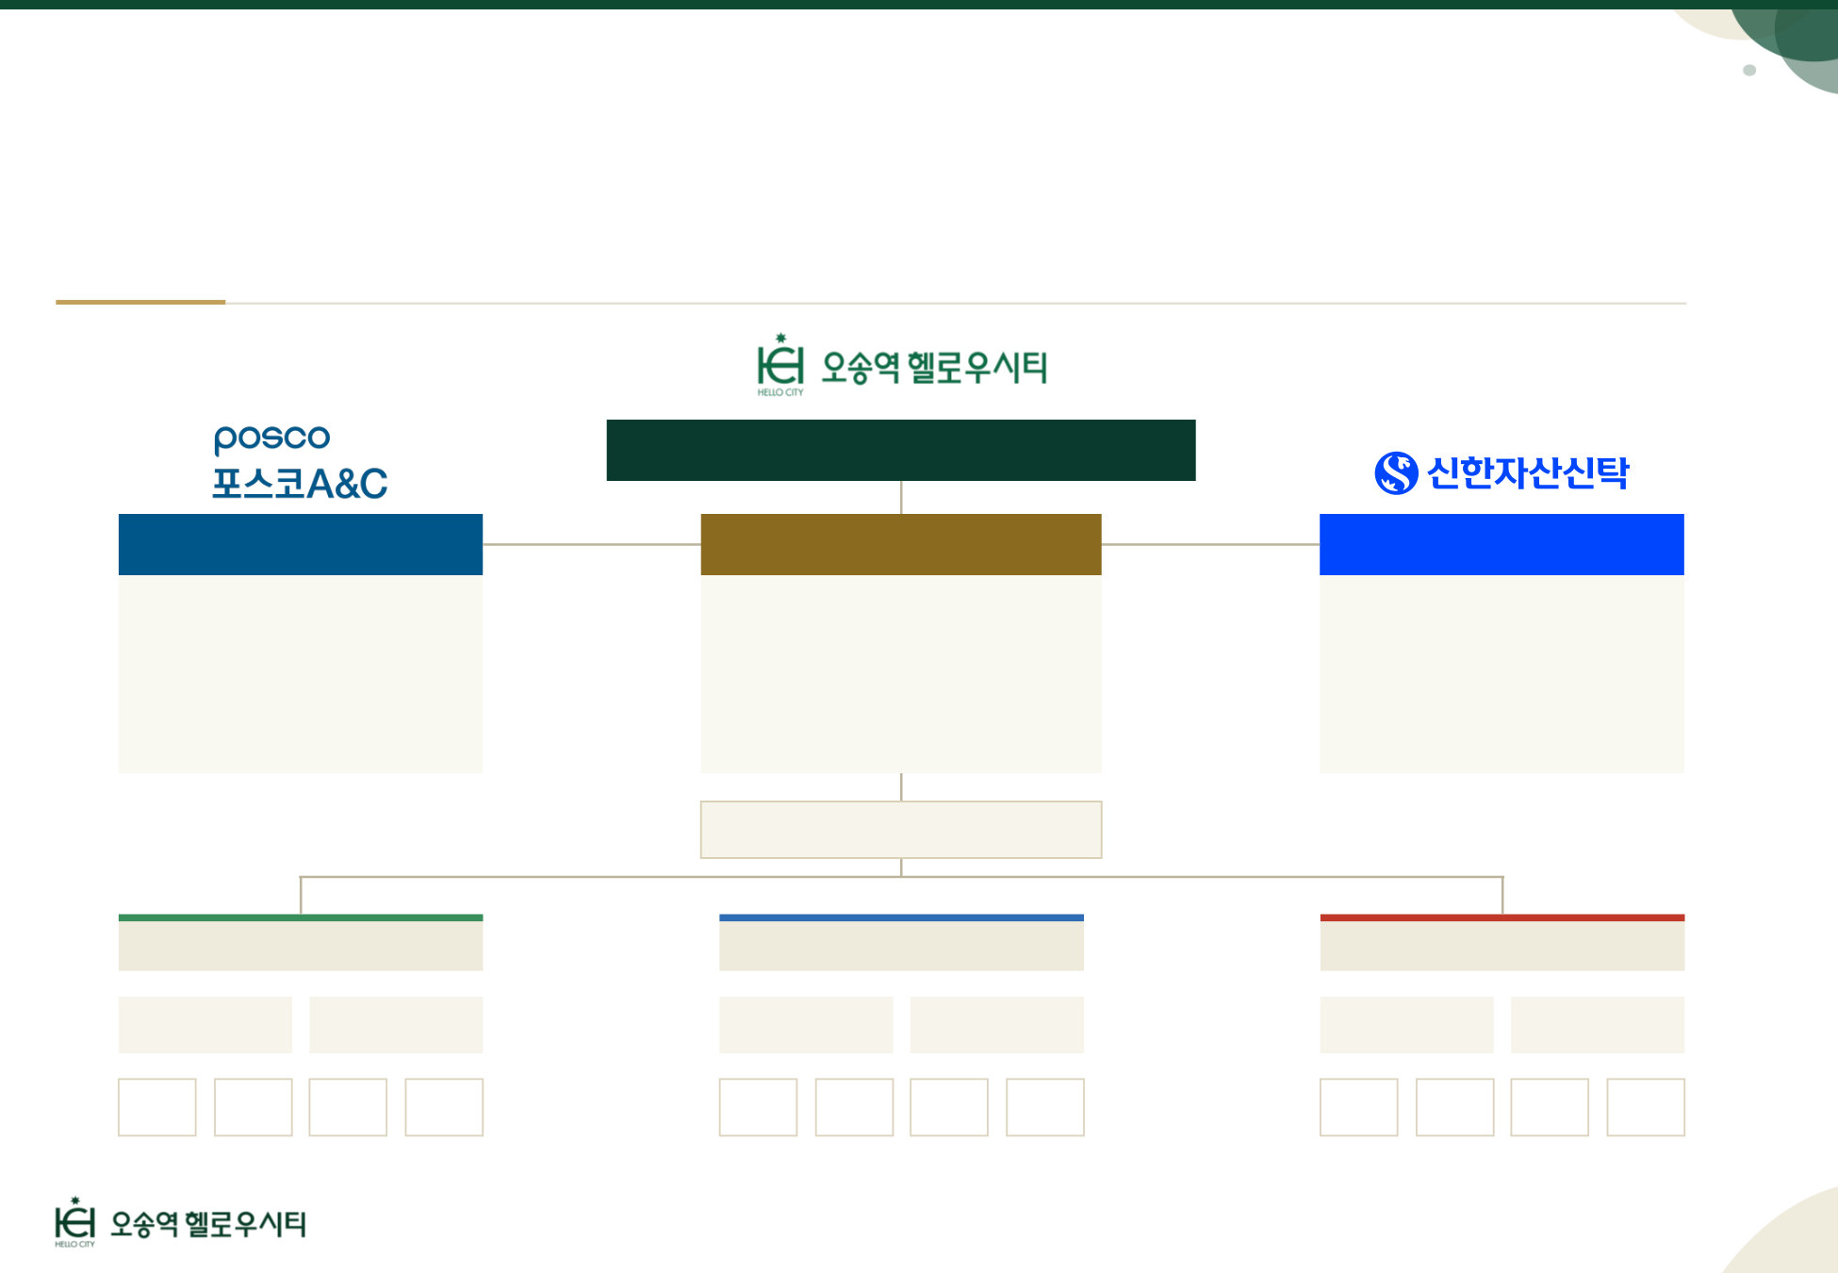
STEP 4 · 가격과 안심 │ 높은 신뢰도의 대기업 협력사
1 입지·호재
2 수요
3 상품
4 가격·안심
5 결정
또한, 팍스디앤엠의 체계적 지휘 기반 신뢰도 높은 협력사까지 구축
‘포스코A&C’ 혁신설계와 ‘신한자산신탁’ 전문 자금관리까지, 계약완료
오송역 C17블록 지역주택조합 추진위원회
설계·PM : 포스코A&C
업무대행사 : ㈜팍스디앤엠
자금관리 : 신한자산신탁㈜
· 1970년 창립·56년 포스코그룹 건축사
· 기획·설계·CM·시공 종합수행
· 국내 최초 모듈러 공동주택 ‘청담 MUTO’
· 국내 최고층 모듈러 ‘광양 기가타운’ 12층
· 2024 美 World of Modular 수상
· ‘Park1538’ A’디자인어워드 플래티넘
· 부동산 종합마케팅 전문기업 PAX D&M
· 사업기획·상품구성·광고·영업 전 과정 수행
· 안양 호계푸르지오 지역주택조합 성공
· 추가분담금 없이 입주까지 사업 완료
· 청주 레이원시티 1,817세대 등 다수 분양
· 한화포레나 1,849세대 입주 수행
· 2006년 설립·20년 부동산신탁 전문
· 신한금융그룹 100% 자회사
· 관리형 토지신탁 업계 최초 인가
· 리딩금융그룹의 신용·자본 안정성
· 분양대금·사업비 신탁계좌 분리관리
· 투명한 자금집행으로 조합원 보호
모집대행 : ㈜지그디앤씨
총괄 - 그린
총괄 - 블루
총괄 - 레드
본부
본부
본부
본부
본부
본부
팀
팀
팀
팀
팀
팀
팀
팀
팀
팀
팀
팀
32
Notes:
[협력사 · 40초] 설계는 포스코A&C, 자금관리는 신한금융그룹 100% 자회사인 신한자산신탁, 업무대행은 지주택을 추가분담금 없이 입주까지 완료한 경험이 있는 팍스디앤엠입니다.

Slide 33
STEP 4 · 가격과 안심 │ 법이 지켜주는 안전장치
1 입지·호재
2 수요
3 상품
4 가격·안심
5 결정
개인의 약속이 아니라, 법이 정한 안전장치입니다
2026년 주택법 개정으로 조합원 보호가 더 강화되었습니다
01 사업 속도
02 기한 장치
03 가입비 보호
95% → 80%
2년 · 3년
30일 철회
사업계획승인 토지 소유권 기준 완화
사업이 기약 없이 늘어지지 않는 구조
신탁(예치기관) 보관, 이유 없이 철회 가능
✔ 2026.8 주택법 개정, 공포 즉시
✔ 남은 토지는 매도청구로 확보
✔ ‘알박기’로 멈출 위험 감소
✔ 모집신고 후 2년 내 조합설립
✔ 설립 후 3년 내 사업승인
✔ 미달 시 총회에서 조합원이 결정
✔ 가입비 예치일부터 30일 이내
✔ 철회 시 최대 17일 내 전액 반환
✔ 위약금·손해배상 청구 불가
모든 내용은 계약서 · 신탁계약서 · 모집공고문으로 직접 확인하실 수 있습니다
※ 근거: 주택법 제11조의6·제14조의2·제22조. 철회기간 60일 연장은 정부 추진 중(미확정)으로 현행 30일 기준 안내. 자료: 교육자료 p.70, 73, 74
33
Notes:
[법적 안전장치 · 60초] 개인의 약속이 아니라 법이 정한 장치입니다. 사업승인 기준이 95%에서 80%로 낮아졌고, 2년·3년 기한이 있으며, 가입비는 신탁에 보관되고 예치일부터 30일 안에는 이유 없이 철회할 수 있습니다.
※ 30일은 계약일이 아닌 예치일 기준

Slide 34
S T E P
✔
왜 오송인가
05
✔
진짜 수요
입주 전에도, 입주 후에도
호재는 계속됩니다
✔
왜 헬로우시티
✔
가격과 안심
05
미래가치와 결정
앞으로의 가치, 그리고 결정
Notes:
[STEP 5 간지 · 15초] 마지막으로 앞으로의 가치, 그리고 진행 절차입니다.

Slide 35
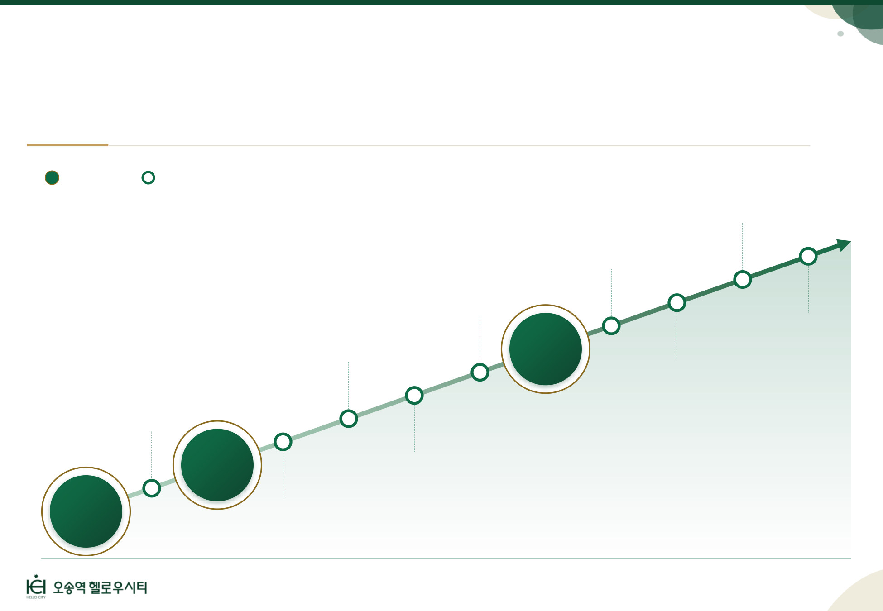
STEP 5 · 미래가치와 결정 │ 헬로우시티 반등 포인트
1 입지·호재
2 수요
3 상품
4 가격·안심
5 결정
‘오송역 헬로우시티’는 전국적 개발호재의 중심에 있습니다.
이제 충북도민, 청주시민 여러분과 함께 시작합니다.
사업 일정
지역 개발 호재
모집부터 입주, 입주 후까지 이어질 대규모 개발호재,
궁평지구
도시개발사업
헬로우시티의 끝없는 미래가치!
카이스트
바이오메디컬
캠퍼스타운
셀트리온
2조원 투자 지속
오송역
환승센터
복합개발
CTX
입주
개통
서울대 R&D
임상병원
AI BIO
영재학교 개교
사업계획
유통상업용지
승인
개발
조합설립
CTX
인가
착공
35
Notes:
[미래가치 타임라인 · 60초] 조합설립부터 입주, 입주 후까지 호재가 계속 이어집니다. 영재학교 개교, CTX 착공, 셀트리온 투자, KAIST·서울대병원, CTX 개통까지, 시간이 갈수록 가치가 쌓이는 구조입니다.

Slide 36
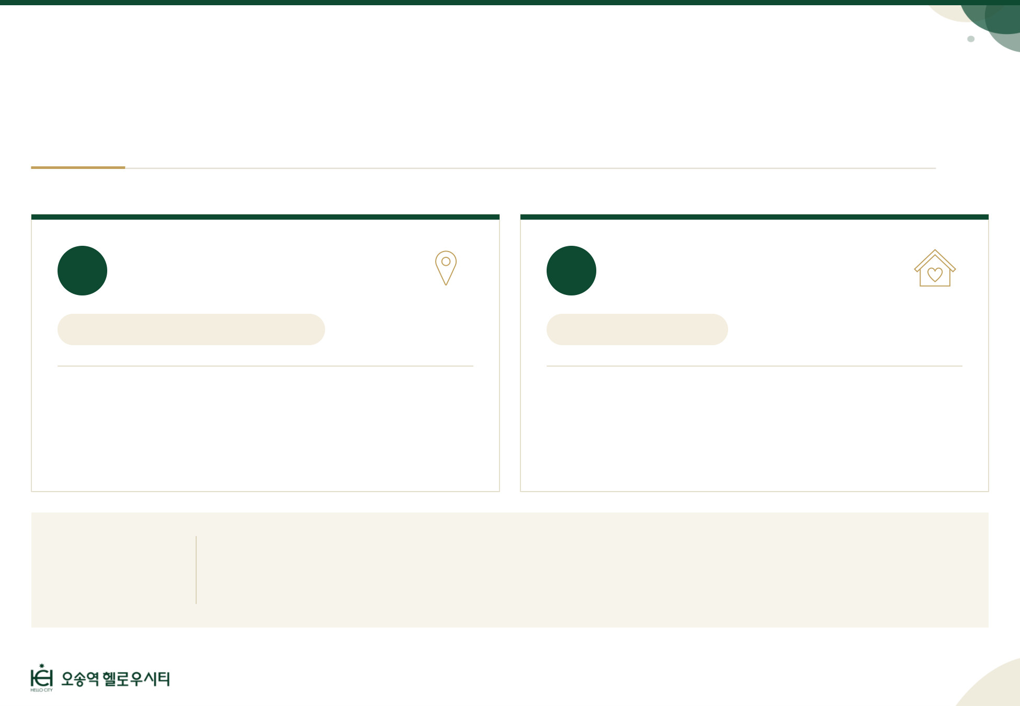
STEP 5 · 미래가치와 결정 │ 오송역세권 하늘을 누릴 단 480명
1 입지·호재
2 수요
3 상품
4 가격·안심
5 결정
헬로우시티의 입주는 충북 167만, 청주 89만명 중 단 480명만 가능
입주 권한을 누릴 수 있는 조합원의 주요 자격요건은 2가지
01
거주 요건
02
주택소유 및 세대주 요건
※ 조합설립인가 신청 후 변경 가능
※ 입주일까지 유지 必
조합설립인가 신청일 기준
조합설립인가 신청일 기준
‘충청북도(청주 포함)에 6개월 이상 계속하여
거주한 분’
‘85㎡ 이하 주택을 1채만 소유’하거나,
‘무주택’인 ‘세대주’
① 조합설립인가 신청 예정일 : 2026년 12월
② 주택소유 판단 시 주민등록표상 세대원 전원을 대상(배우자 분리세대 포함)으로 하오니 유의하시기 바랍니다.
③ 본인 포함 세대원 전원(배우자 분리세대 포함)이 다른 조합의 조합원이 아니어야 합니다.
※ 참고사항
36
Notes:
[자격 · 40초] 자격은 두 가지입니다. 충북 6개월 이상 거주, 그리고 무주택이거나 85㎡ 이하 1채 소유 세대주입니다. 세대원 주택까지 함께 보니 등본으로 바로 확인해 드리겠습니다.

Slide 37
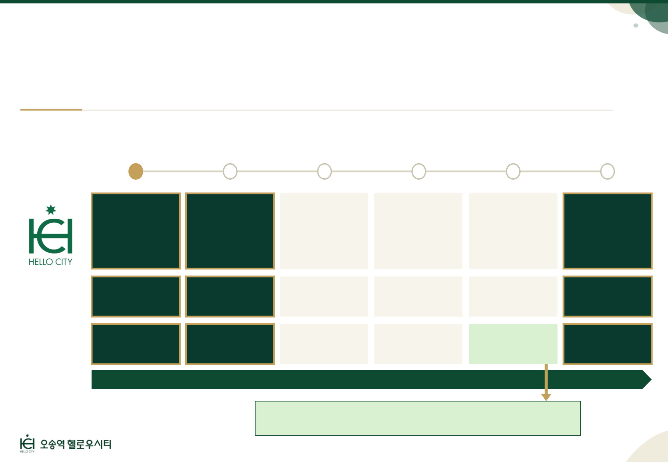
STEP 5 · 미래가치와 결정 │ 99.9% 안정적인 사업성 확보
1 입지·호재
2 수요
3 상품
4 가격·안심
5 결정
헬로우시티 사업은 일반 지주택과는 완전히 다른 사업
조합원 모집부터 설립인가, 사업계획승인부터 입주까지 다이렉트
01
02
03
04
05
06
토지 99.9%
계약 완료!
조합원 모집
조합설립인가
사업계획승인
착공
입주
자격 확인 후 가입
(현재 단계)
창립총회와 인가 신청
설계·인허가 확정
공정에 따른
분담금 납입
2031년 2월 예정
사업진행계획 →
10/8 공고
10/9 신청개시
10/23~25 정계약
2026년 12월 예정
(+45일 내 인가 예상)
2027년 6월 접수
(약 4개월 소요 예상)
2027년 10월 예정
(40개월 공사 시)
2031년 2월 예정
납부조건 →
신청금 500만원
1차 계약금 10%
2차 계약금 10%
납부금액 없음
1차 중도금 10%
2~7차 중도금 60%
[집단대출]
잔금 10%
원활하고 안정적인 사업기반 확보!
1차 중도금 10%, 정계약 기간 내 “신한은행 홍보관 내 상주”
대출상담+통장발급 시행
37
Notes:
[일정·납부 · 40초] 정계약 후 조합설립인가, 사업계획승인, 착공, 입주 순으로 진행되며, 중도금은 집단대출로 진행 예정입니다. 신한은행이 홍보관에 상주합니다.

Slide 38
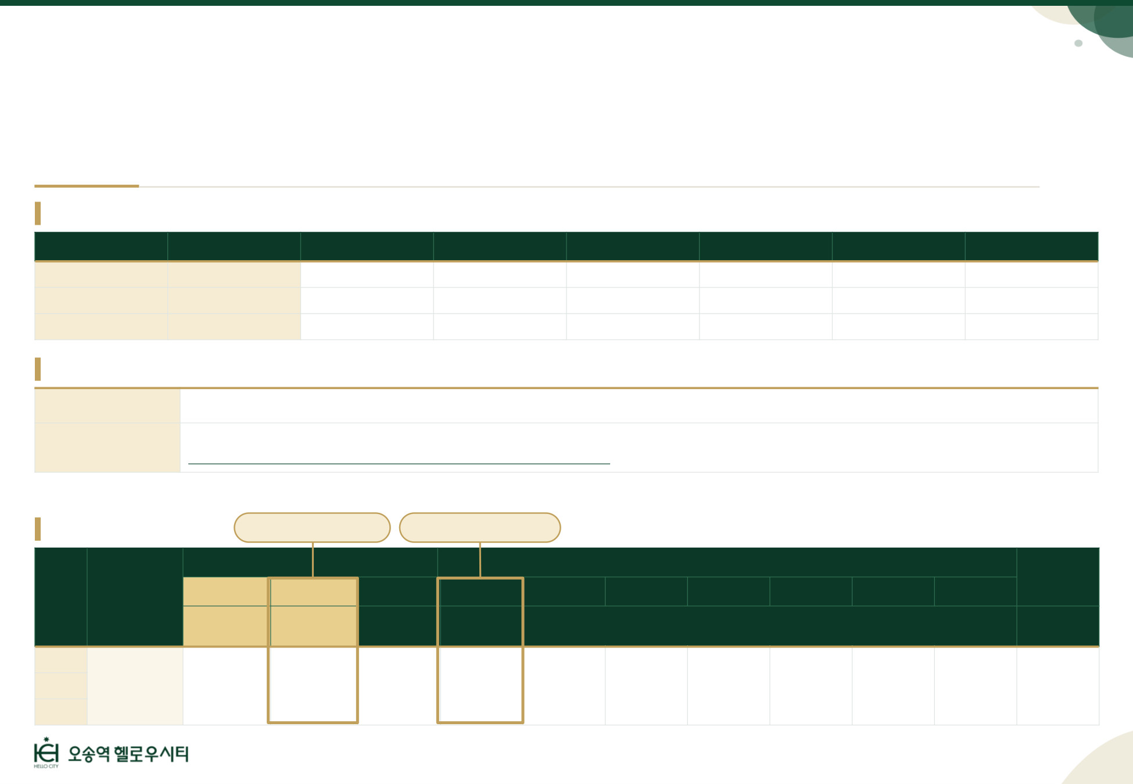
STEP 5 · 미래가치와 결정 │ 99.9% 안정적인 사업성 확보
1 입지·호재
2 수요
3 상품
4 가격·안심
5 결정
총분담금은 평균금액으로, 동·호수(층)별 분담금은 총회를 통해 결정
사업계획승인 전 주택형 및 세대수는 변동 가능 → 승인 후 추첨 배정 예정
주택형 설계계획
주택형 계획
세대수 계획
전용면적(㎡)
공용면적(㎡)
공급면적(㎡)
기타공용면적(㎡)
계약면적(㎡)
대지지분(㎡)
84A
203
84.51
31.70
116.21
70.14
186.35
14.6131
84B
160
84.52
32.14
116.66
70.15
186.81
14.6149
84C
117
84.49
31.63
116.12
70.13
186.25
14.6097
주택형 및 동호수 배정의 시기 및 방법
배정 시기
동·호수 배정 시기는 사업계획승인 후 조합 총회에서 결의 후 안내
배정 방법
조합가입 계약체결이 완료되고 납부일정에 따른 조합원 분담금 및 업무대행비 전액을 완납한 조합원에 한하여
추후 공지되는 장소에서 조합원의 입회하에 공개추첨으로 동·호수를 배정함
※ 단. 추후 인·허가 변경에 따라 동·호수 배치는 변경될 수 있으며, 동·호수 및 배치는 사업계획 승인 이후 확정됨을 알려 드립니다.
분담금 납부 일정
계약전 양도가능 [1회]
양도가능 [착공+3개월]
[단위 : 천원]
계약금
중도금
잔금(10%)
구분
분담금총액
우선신청금
1차(10%)
2차(10%)
1차(10%)
2차(10%)
3차(10%)
4차(10%)
5차(10%)
6차(10%)
7차(10%)
신청 시
계약 시
26.10.
설립인가
사업승인
별도 지정 예정
입주 시
26.12. 예상
27.06. 예상
2027.10. 착공예정
84A
84B
674,950
5,000
62,495
67,495
67,495
67,495
67,495
67,495
67,495
67,495
67,495
67,495
[대출 알선 예정]
84C
38
Notes:
[분담금 · 40초] 평균 분담금은 약 6억 7,495만원이며, 동·호수별 금액은 총회에서 확정됩니다. 동·호수는 사업계획승인 후 공개추첨으로 배정합니다.

Slide 39
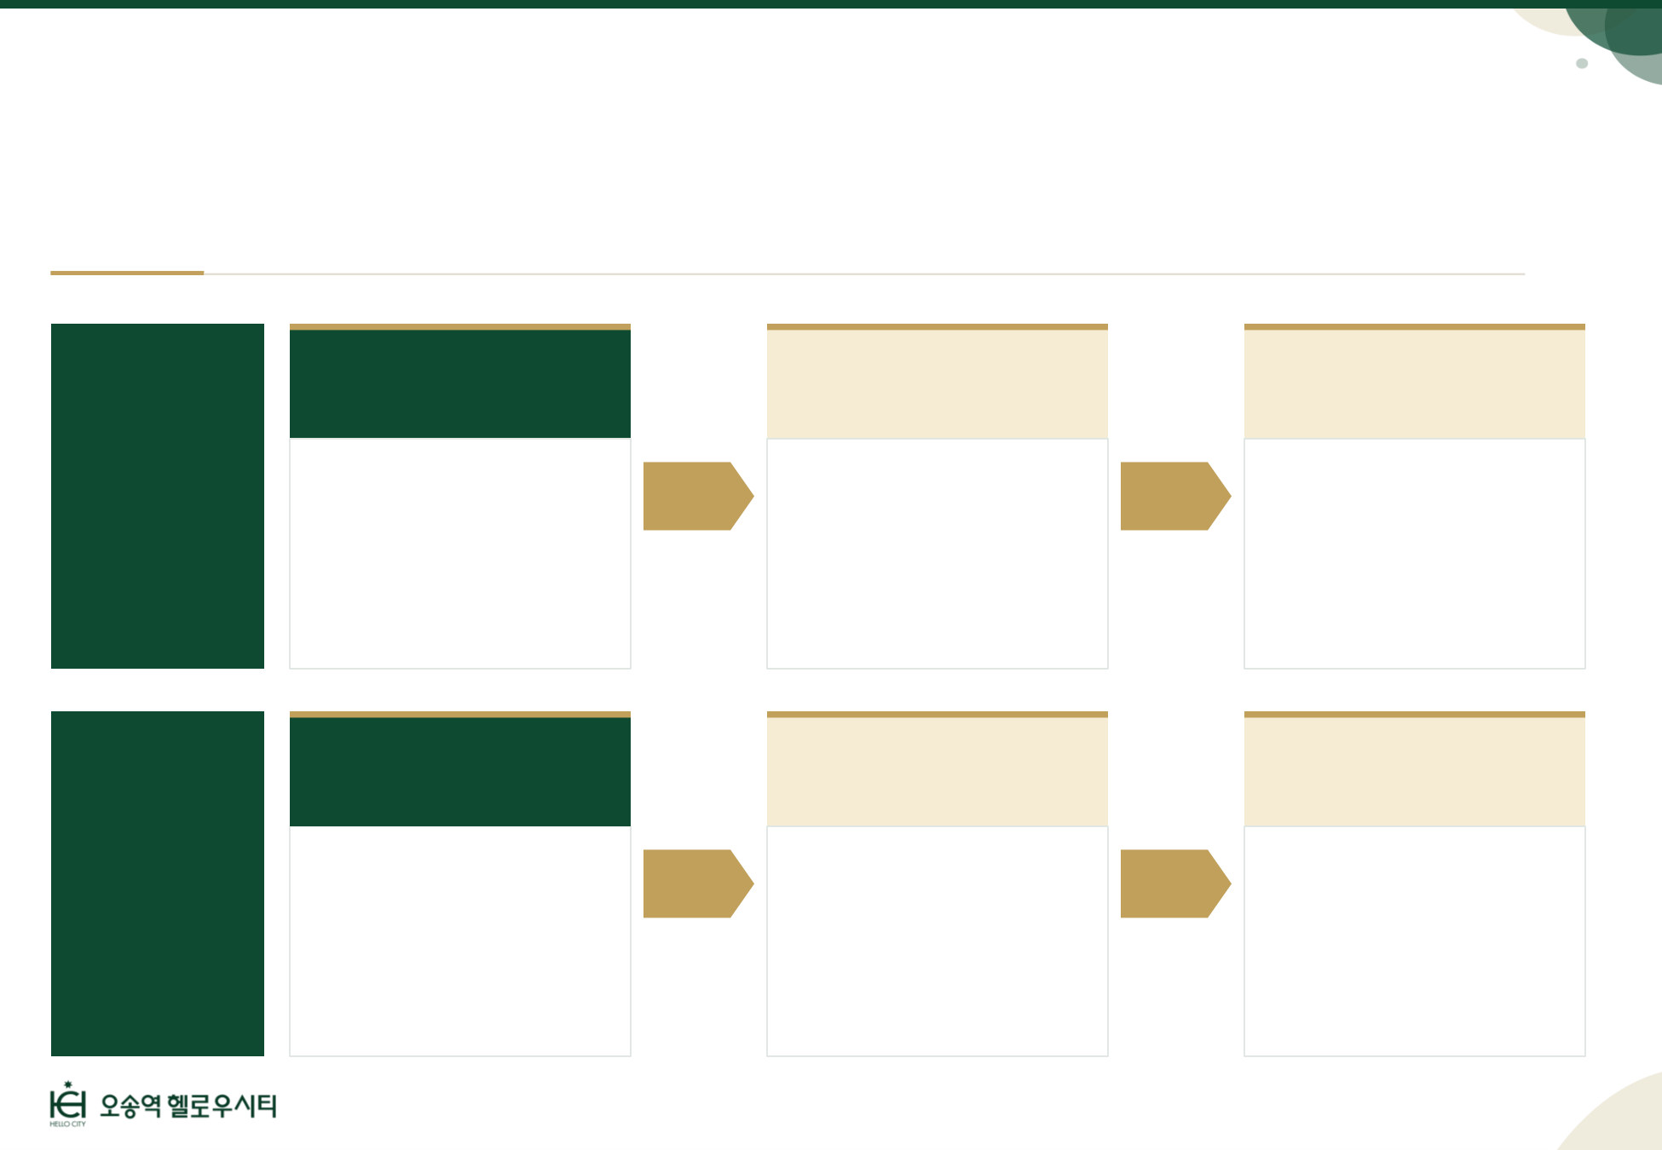
STEP 5 · 미래가치와 결정 │ 99.9% 안정적인 사업성 확보
1 입지·호재
2 수요
3 상품
4 가격·안심
5 결정
10/23(금) ~ 10/25(일) 3일간, 선착순 480명 - 정계약 체결 가능
정계약 기간 내에는 “단 1회”에 한하여 “계약 권한” 양도 가능
10/23(금) ~ 10/25(일)
[3일간]
10/26(월) ~ 10/30(금)
[5일간] 예정
10/31(토) 부터
정계약 및
예비자
계약 체결
우선 신청자 중
잔여 시
우선 신청자 중
잔여 시
잔여 지위
계약 권한자
정계약 체결
예비자
정계약 체결
선착순
계약체결
정계약 기간
착공 후 3개월 경
이후 매월 1회
계약 권한 및
조합원 지위
“계약권한”
단 1회에 한하여
양도 일정
“조합원 지위”
“조합원 지위”
양도 가능
양도 가능
양도 가능
39
Notes:
[계약 일정 · 40초] 정계약은 10월 23일부터 25일까지 3일간이고, 이후 예비자, 잔여 선착순 순서입니다. 계약권한은 정계약 기간 내 1회 양도가 가능합니다.

Slide 40

결정하시기 전에
직접 확인하실 6가지, 저희가 모두 보여드리겠습니다
☐ 토지계약 현황 (99.9%)
☐ 조합원 모집신고 필증 (청주시)
오늘 기준 진행 단계
정계약 (계약권한자)
☐ 신탁 자금관리 (신한자산신탁)
☐ 사업 진행 단계 및 일정
10/23(금)~10/25(일)
예비자 정계약
☐ 주변 84㎡ 실거래가 (7~10억대)
☐ 팍스디앤엠 사업수행 이력
10/26(월)~10/30(금)
잔여 지위 선착순
10/31(토)부터
충북 167만, 청주 89만 명 중 단 480세대
계약 후에도 가입비 예치일부터 30일 철회 가능한 안전장치
준비물
신분증 · 주민등록등본 · 통장사본
오송역 앞 49층, 84㎡가 6억대. 경쟁력이 있는지 고객님께서 직접 판단해 주십시오.
※ 일정·조건은 모집공고 및 계약서 기준이며 변경될 수 있습니다. 진행 단계 날짜는 브리핑 당일 기준으로 수정해 사용하세요.
Notes:
[클로징 · 90초] 결정 전에 이 6가지를 직접 확인하십시오. 모두 보여드리겠습니다. 480세대 한정이고, 계약 후에도 30일 철회 장치가 있습니다. 오송역 앞 49층 84㎡가 6억대, 경쟁력이 있는지 판단해 주십시오. (서류 확인 → 자격 확인 → 계약 안내로 연결)
※ 오늘 날짜에 맞게 '진행 단계' 날짜 수정

Slide 41

T H A N K Y O U · O S O N G H E L L O C I T Y
전국의,
청주의,
흥덕구의,
오송신도시의,
전국
청주
흥덕구
오송역세권의,
오송신도시
오송역세권
중심 속의 중심
오송역 헬로우시티
HELLO
CITY
오송역 메인 1열의 주인이 되십시오.
감사합니다.
41
Notes:
[엔딩] 감사합니다. 궁금하신 점은 지금 바로 말씀해 주세요. (숨김 부록 슬라이드는 질문 시 '슬라이드 번호 입력 + Enter'로 이동)

Slide 42
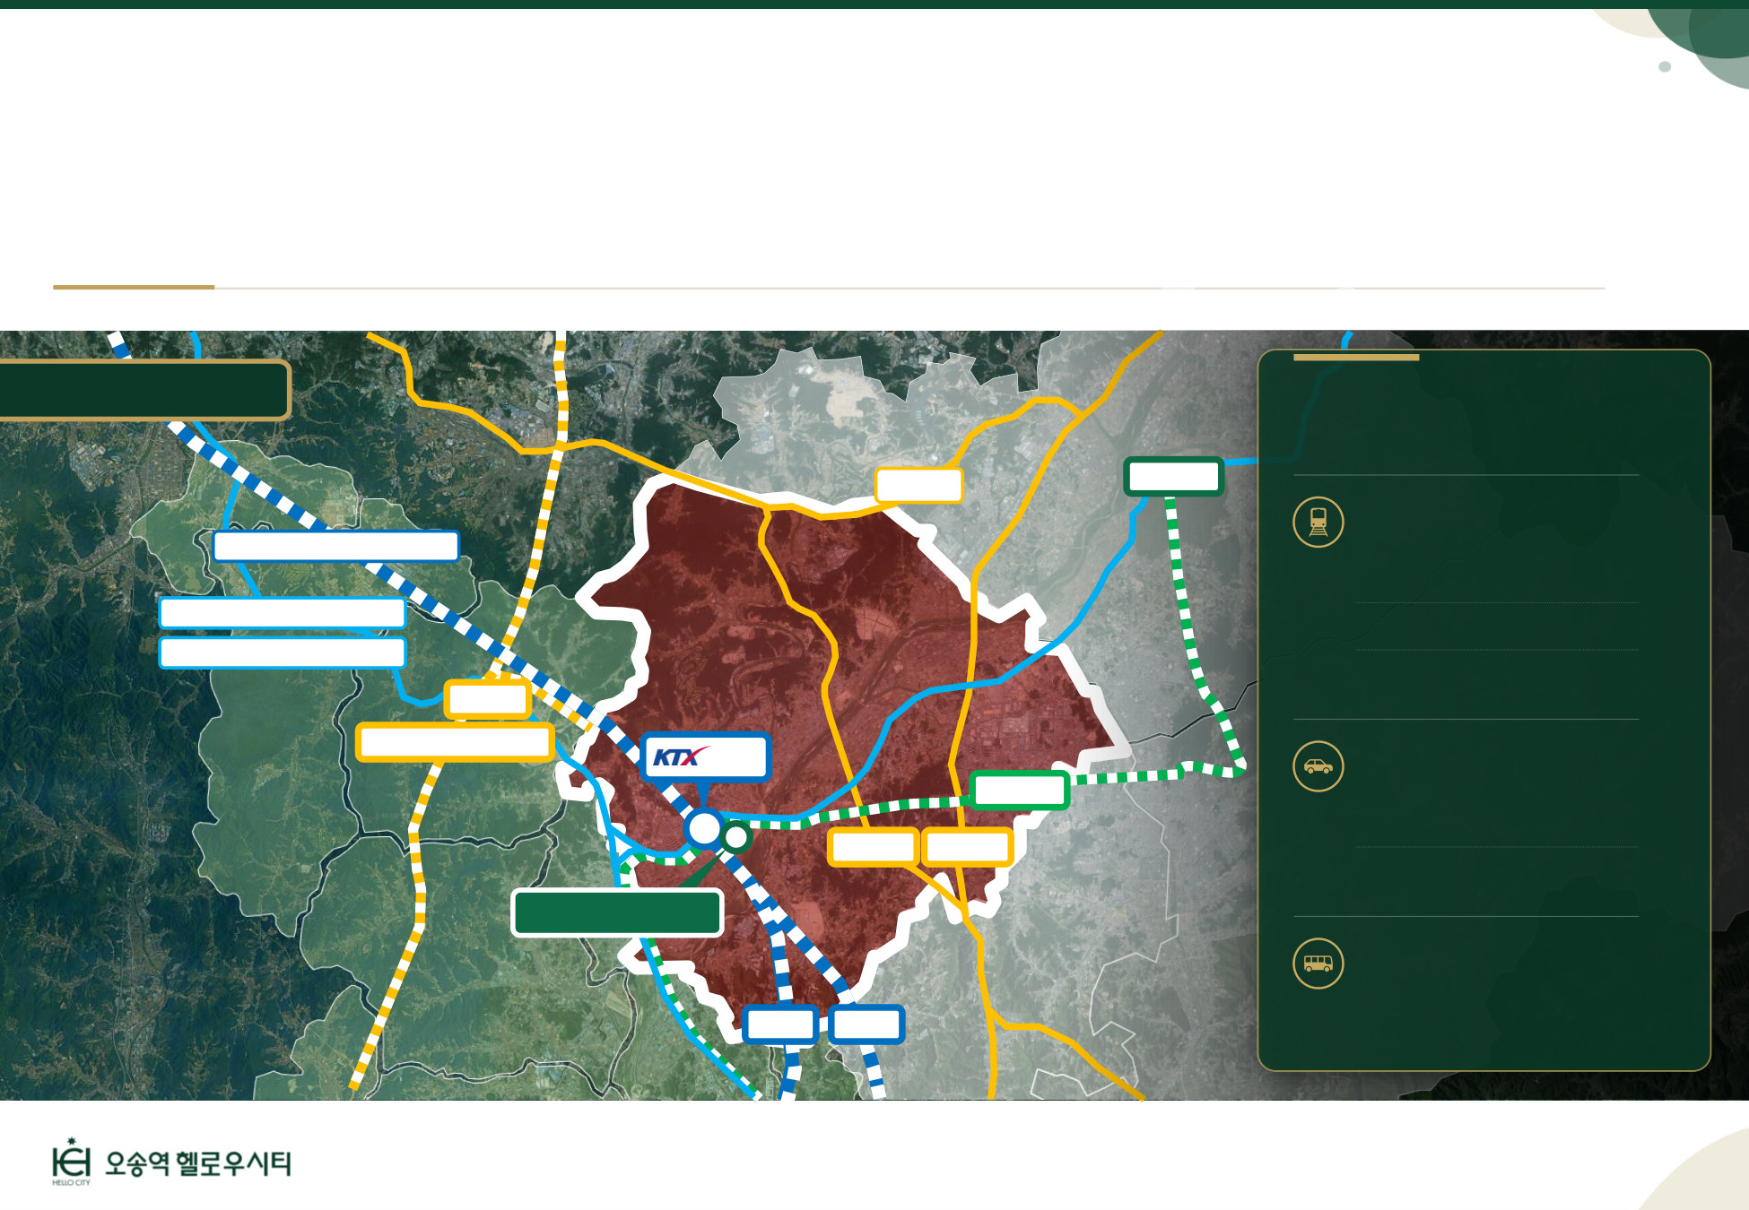
참고자료 (질문 시 활용) │ 청주 교통·개발의 중심 흥덕구
KTX 오송역은 흥덕구 위치, 흥덕구는 세종시와 연접한 첨단산업도시
그 외 모든 교통 역시 ‘흥덕구’에 집중되어 오송역 중심의 활발한 개발 중
청주시 교통 환경
T R A V E L T I M E
오송역 광역 접근성
당진청주
청주공항
KTX오송역 이용 시
평택-오송 2복선화(‘28년 예정)
50분대
서울 → 오송
천안-청주공항 복선(‘30년 예정)
목포 → 오송
1시간대
충북선 고속화(’31년 예정)
청원구
부산 → 오송
1시간대
오송지선
흥덕구
서울세종고속(‘28년 예정)
청주시
오송
차량 이용 시
CTX 계획
상당구
1시간대
서원구
서울 → 오송
경부고속
중부고속
세종 → 오송
20분대
오송역 헬로우시티
BRT 이용 시
세종시
호남선
경부선
세종 → 오송
30분대
42
Notes:
[숨김 부록] 고객 질문이 있을 때만 보여주는 참고 슬라이드입니다.

Slide 43
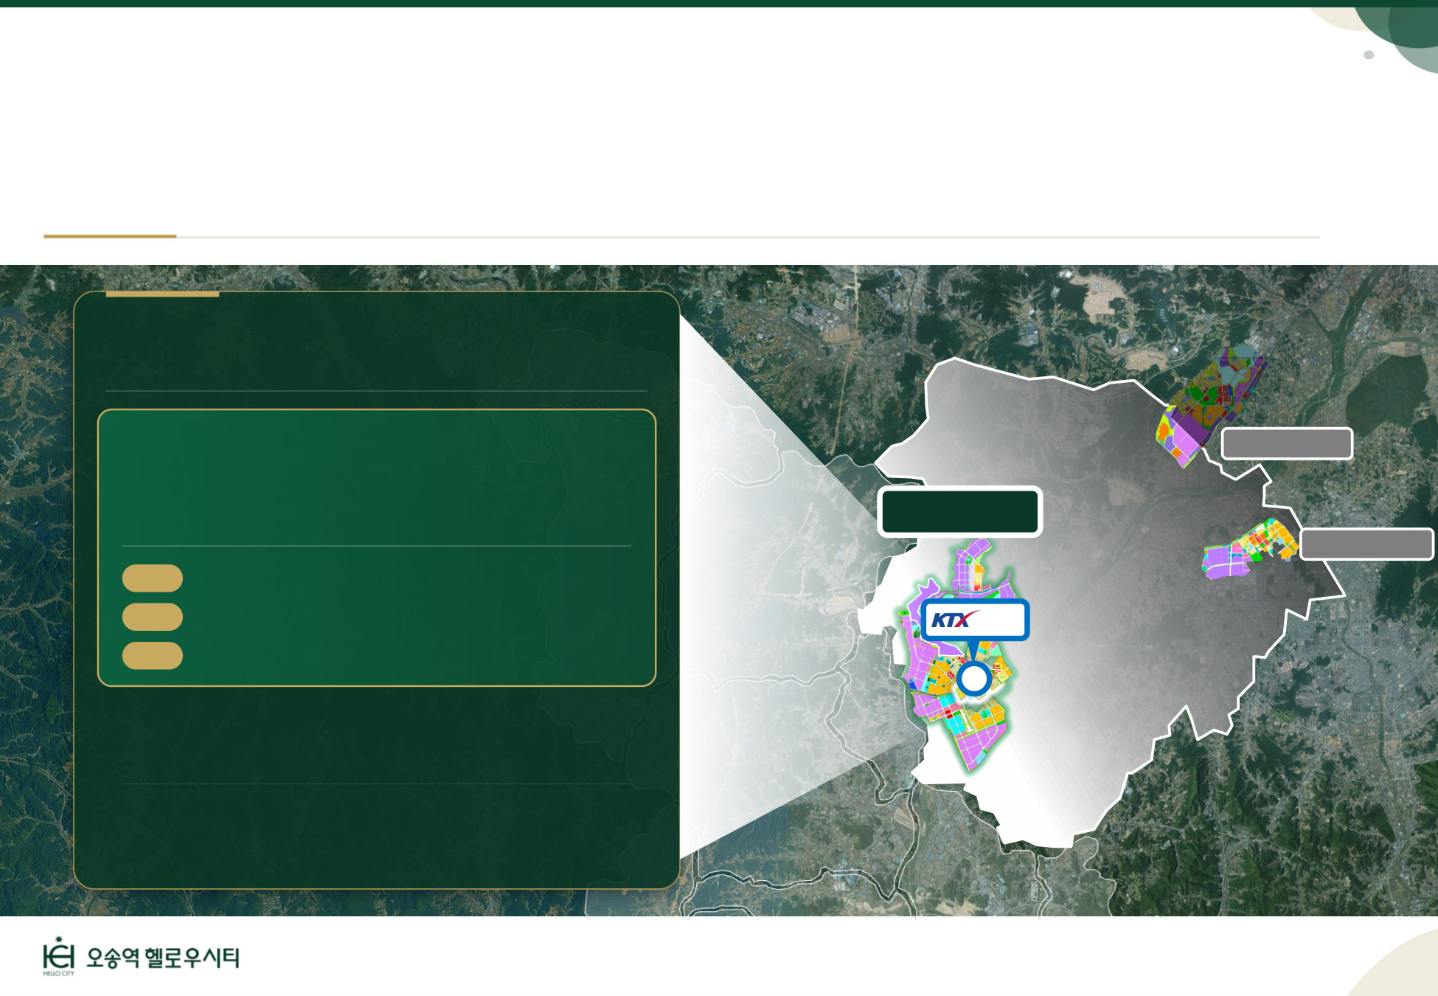
참고자료 (질문 시 활용) │ 흥덕구의 주요 산업단지
국가전략사업 역시 흥덕구에 밀집, 오송신도시는 그 중 최대규모
흥덕구의 약 7.6% 규모로, 유일한 ‘교통·교육·의료·상권·주거’ 복합개발
N A T I O N A L S T R A T E G I C I N D U S T R Y
흥덕구 주요 산업단지
01
오송신도시 한국형 K-켄달스퀘어
오창산단
약460만평 대규모산업단지
청원구
오송신도시
흥덕구
테크노폴리스
교통
KTX · 고속도로 · 철도 기반
산업
바이오 + AI·고등교육 / 메디컬타운(의료) / 대형상권
오송
주거
직주근접 대규모 주거단지 추가 조성
상당구
02
오창일반산업단지
2차전지 / 방사광 가속기 중심
서원구
03
청주테크노폴리스
반도체 중심
세종시
43
Notes:
[숨김 부록] 고객 질문이 있을 때만 보여주는 참고 슬라이드입니다.

Slide 44
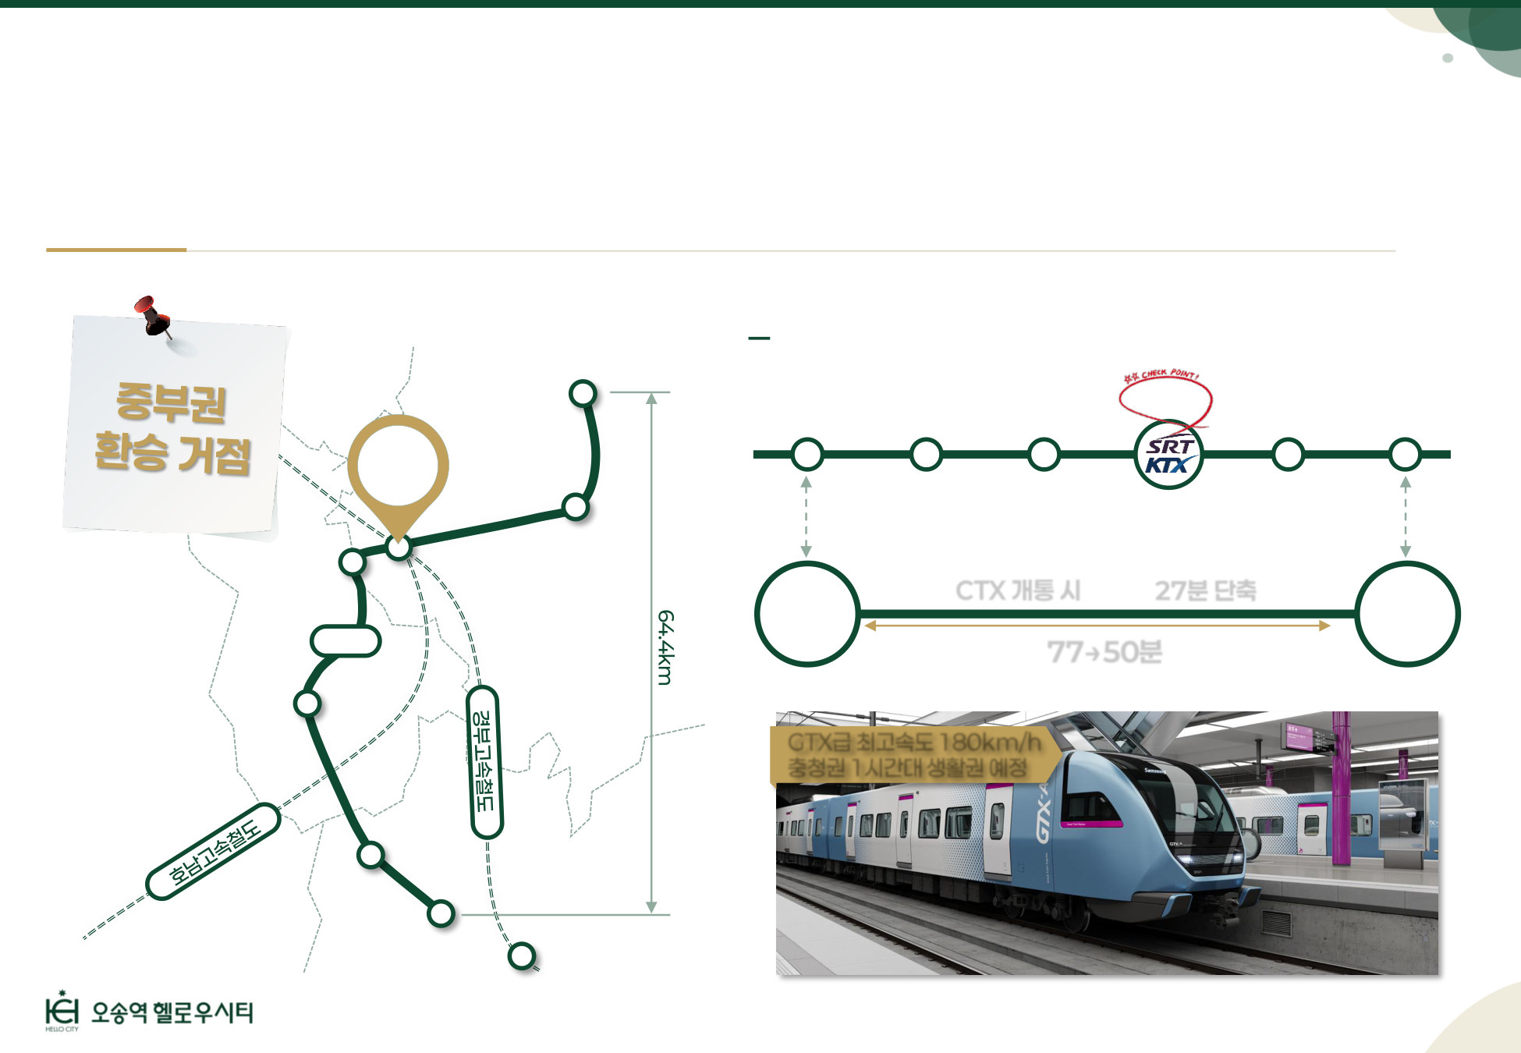
참고자료 (질문 시 활용) │ CTX(충청권 광역급행철도)
CTX 개통 계획, 개통 시 충청과 전국을 잇는 중부권 핵심 환승거점
대전-청주공항 간 50분대 생활권, 오송역에서 전국으로 연결
청주국제공항
CTX 노선(예정)
대전청사
세종청사
조치원
오송역
청주도심
청주공항
오송
청주도심
(광역철도 환승거점)
조치원
대전
청사
CTX 개통 시
과거 기준 27분 단축
청주
공항
CTX
77→50분
세종청사
GTX급 최고속도 180km/h
충청권 1시간대 생활권 예정
반석
대전정부청사
대전역
44
Notes:
[숨김 부록] 고객 질문이 있을 때만 보여주는 참고 슬라이드입니다.

Slide 45
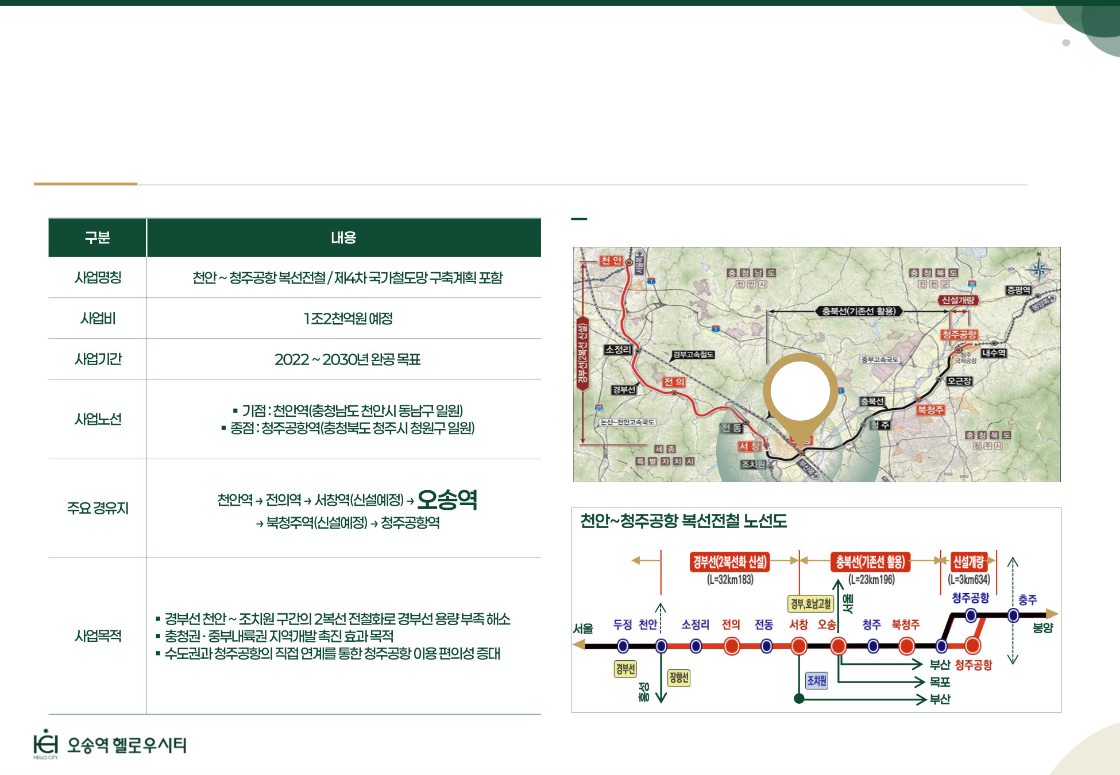
참고자료 (질문 시 활용) │ 천안~청주공항 복선전철
수도권 철도망을 청주공항까지 잇는 중부권 광역 복선전철
천안·오송·청주공항 연결로 수도권·공항 접근성 동시 강화
천안~청주공항 복선전철 노선(예정)
오송
45
Notes:
[숨김 부록] 고객 질문이 있을 때만 보여주는 참고 슬라이드입니다.

Slide 46
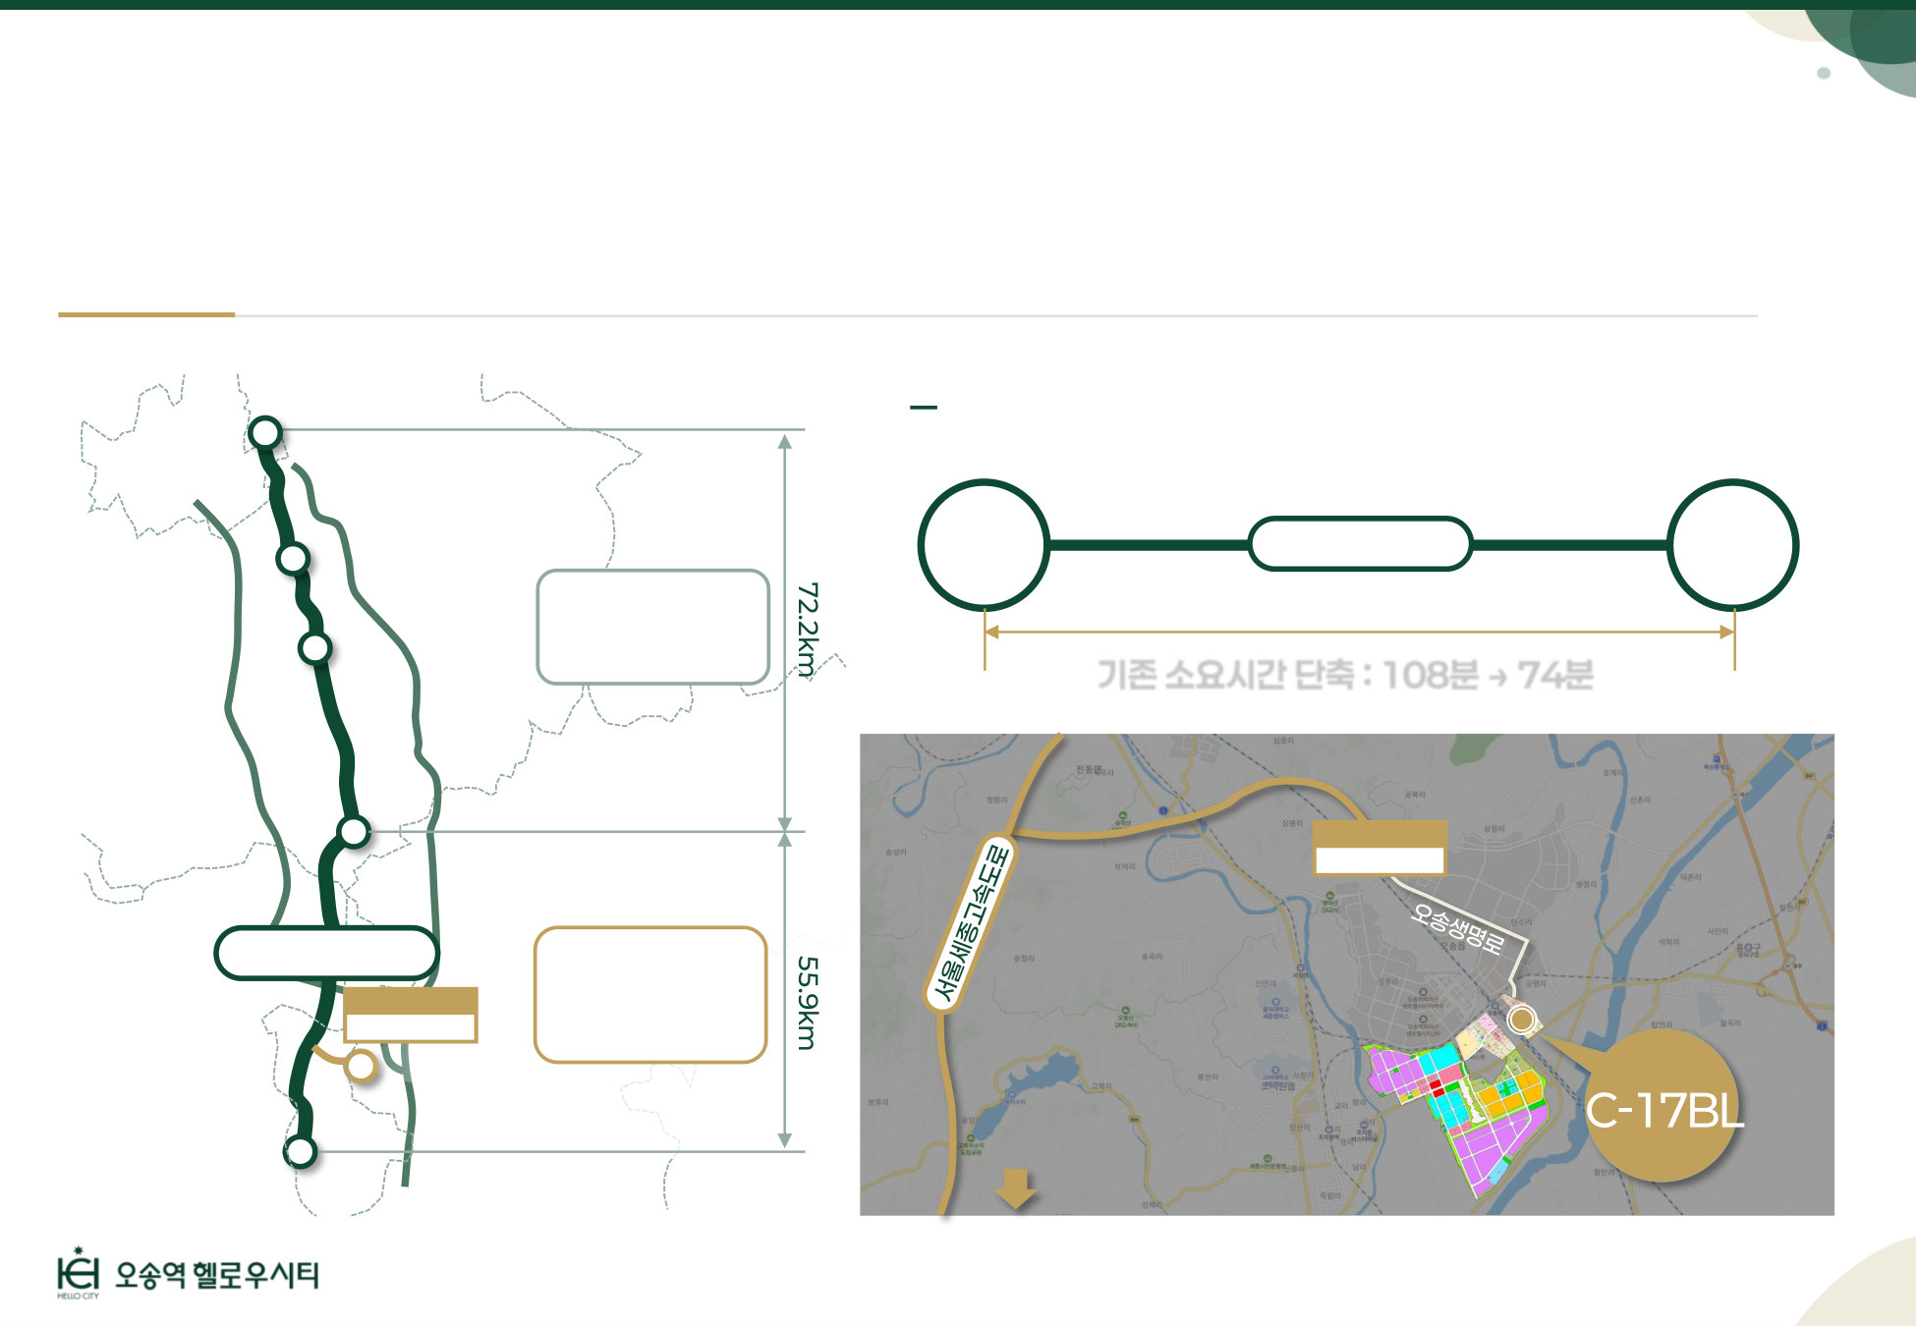
참고자료 (질문 시 활용) │ 서울~세종 고속도로
철도에 이어 도로까지, 수도권과 가까워지는 오송
KTX·SRT에 서울~세종 고속도로가 더해진 광역 이동망
구리
개통 시 이동시간 단축
서울
성남
서울
서울세종고속도로
세종
구리~안성
(현재 운행 중)
용인
기존 소요시간 단축 : 108분 → 74분
중부고속도로
경부고속도로
안성
서울방면
오송지선
6.2km
서울세종고속도로
세종~안성
(현재 공사 중)
2028년 예정
시속 120km
오송지선
6.2km
세종
세종방면
46
Notes:
[숨김 부록] 고객 질문이 있을 때만 보여주는 참고 슬라이드입니다.

Slide 47
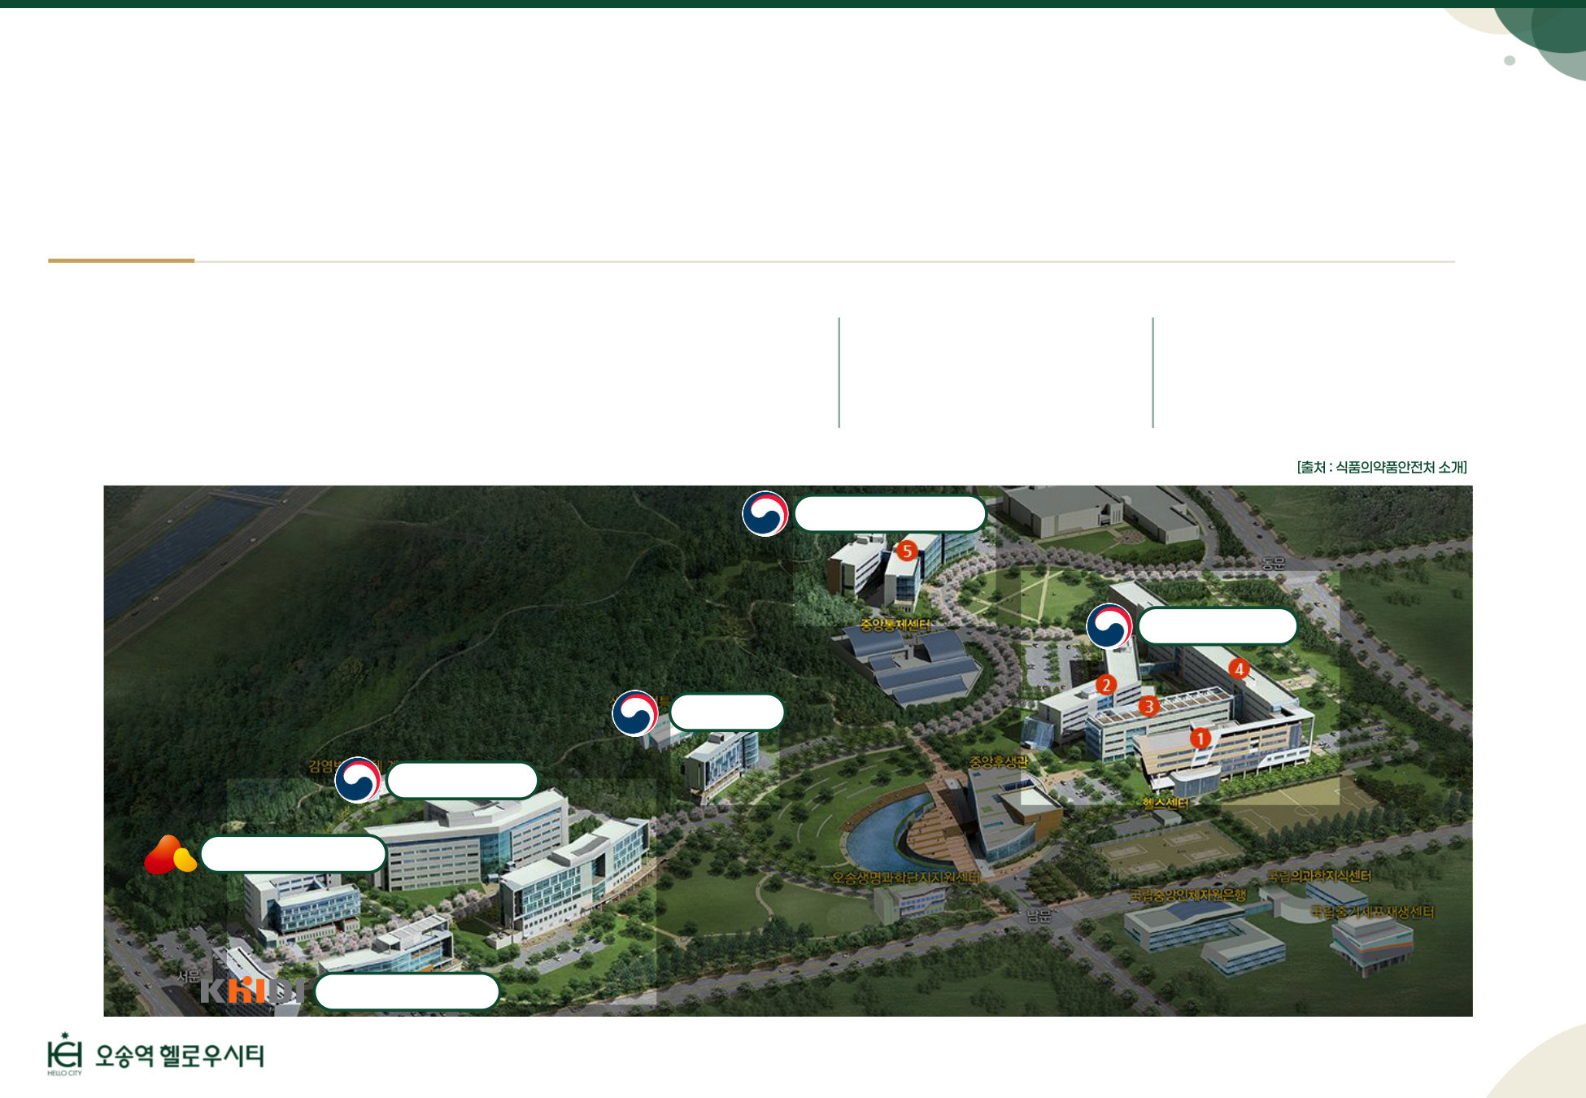
참고자료 (질문 시 활용) │ 국가 바이오 산업이 집적된 K-BIO 밸리
6대 국책기관 이전으로 시작된 오송 바이오클러스터
국책기관·기업·연구시설이 집적된 바이오산업 핵심 기반
오송신도시
의료보건 행정타운
2010년
6대
19개 동
국책기관 이전
보건의료 핵심기관
행정·연구시설 집적
식품의약품안전평가원
식품의약품안전처
질병관리청
국립보건연구원
한국보건산업진흥원
한국보건복지인재원
47
Notes:
[숨김 부록] 고객 질문이 있을 때만 보여주는 참고 슬라이드입니다.

Slide 48
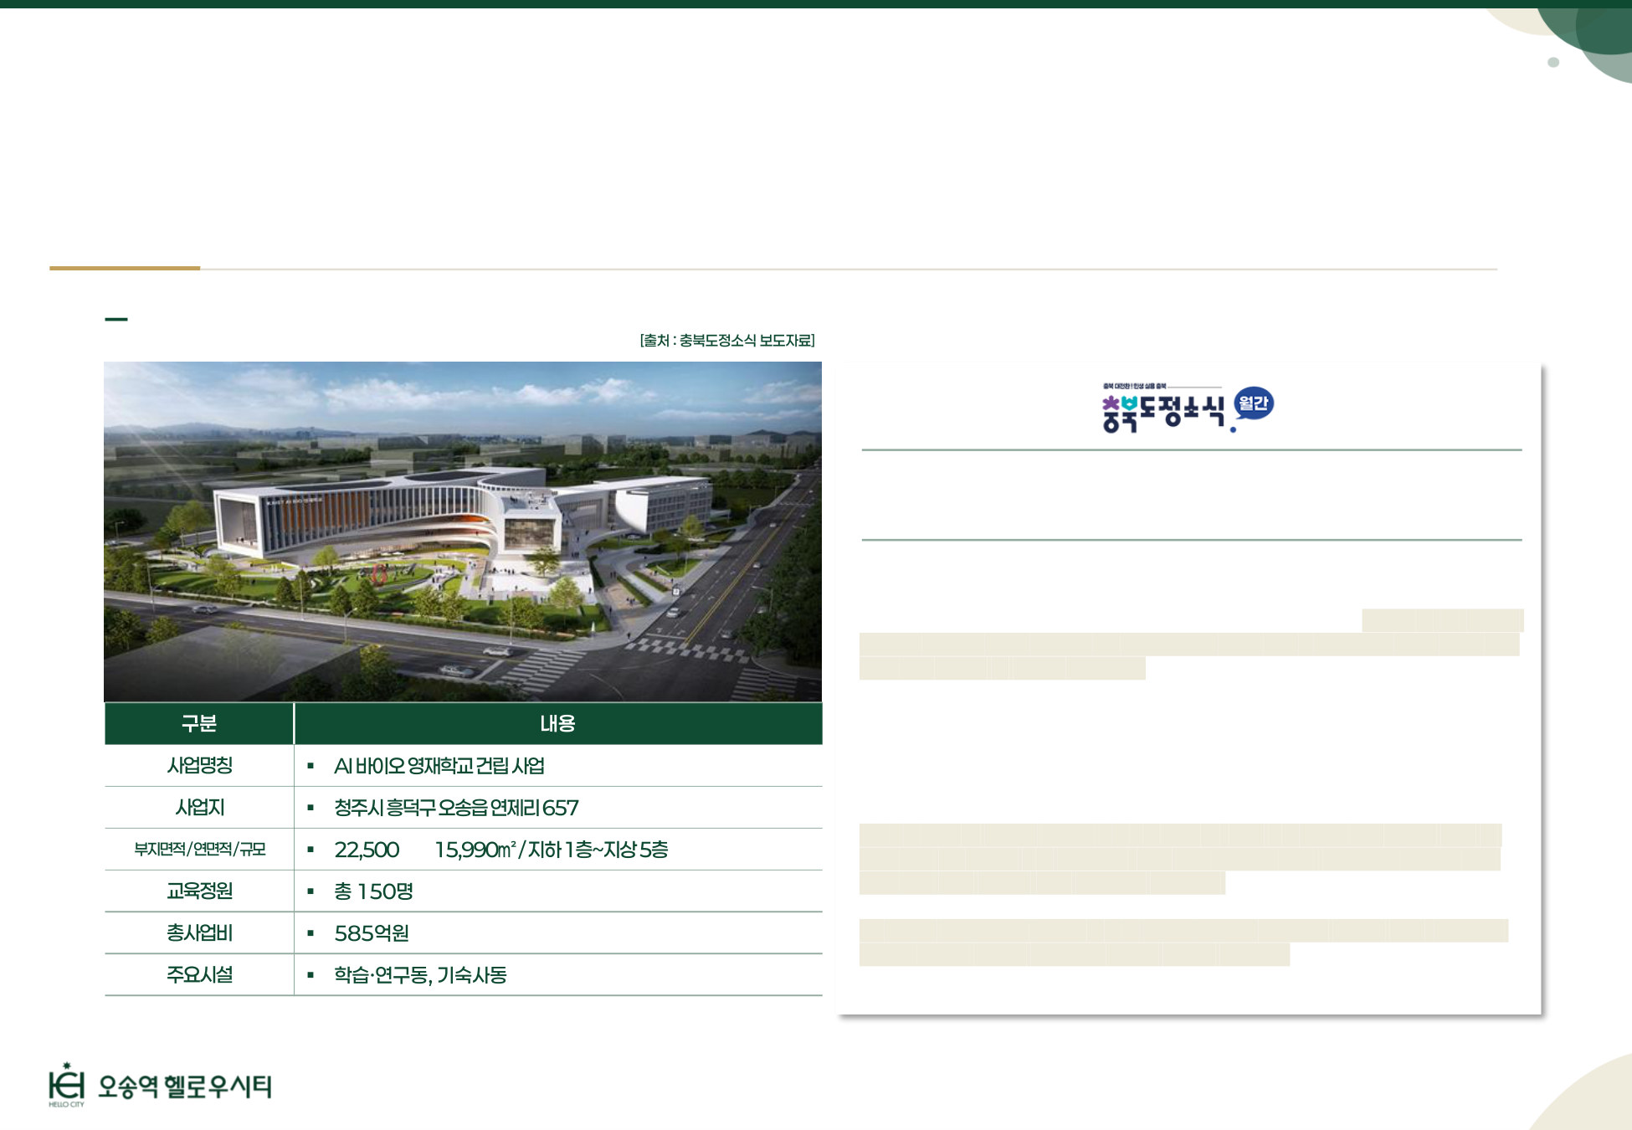
참고자료 (질문 시 활용) │ 카이스트 AI BIO 영재학교
KAIST 부설 AI BIO 영재학교, 오송에 들어선다
학습·연구동과 기숙사를 갖춘 AI·바이오 전문 교육시설
바이오영재학교 예시 조감도
노화 정복의 꿈 충북 오송에서 시작된다
(중략)
현재 AI 바이오 영재학교 건립 사업은 순조롭게 진행 중이다. 2024년 말 용역에
들어간 설계가 올해 상반기 중 마무리되면 부지 이관, 총사업비 조정 등을 거쳐
오는 9월 첫삽을 뜰 것으로 예상된다.
(중략)
AI 바이오 영재학교는 청주시 흥덕구 오송읍 연제리 첨단의료복합단지 일원에
지어진다.
22,500㎡ / 15,990㎡ / 지하 1층~지상 5층
2만2천500㎡ 부지에 연면적 1만5천990㎡, 지하 1층, 지상 5층 규모로 학급 당
학생 수는 10명이며 5개 학급이다. 자연 과학, 디지털 정보, AI 바이오 융복합 전문
심화 교과 등을 무학년·졸업 학점제로 운영한다.
AI 바이오 영재학교는 2027년 3월 개교를 목표로 잡았으나 사업비 확보, 중투심사
등으로 지연돼 이르면 2028년 가능할 것으로 전망된다.
상기 사업개요, 조감도 및 추진일정은 관계기관의 계획과 사업 추진 과정에 따라 변경될 수 있습니다.
48
Notes:
[숨김 부록] 고객 질문이 있을 때만 보여주는 참고 슬라이드입니다.

Slide 49
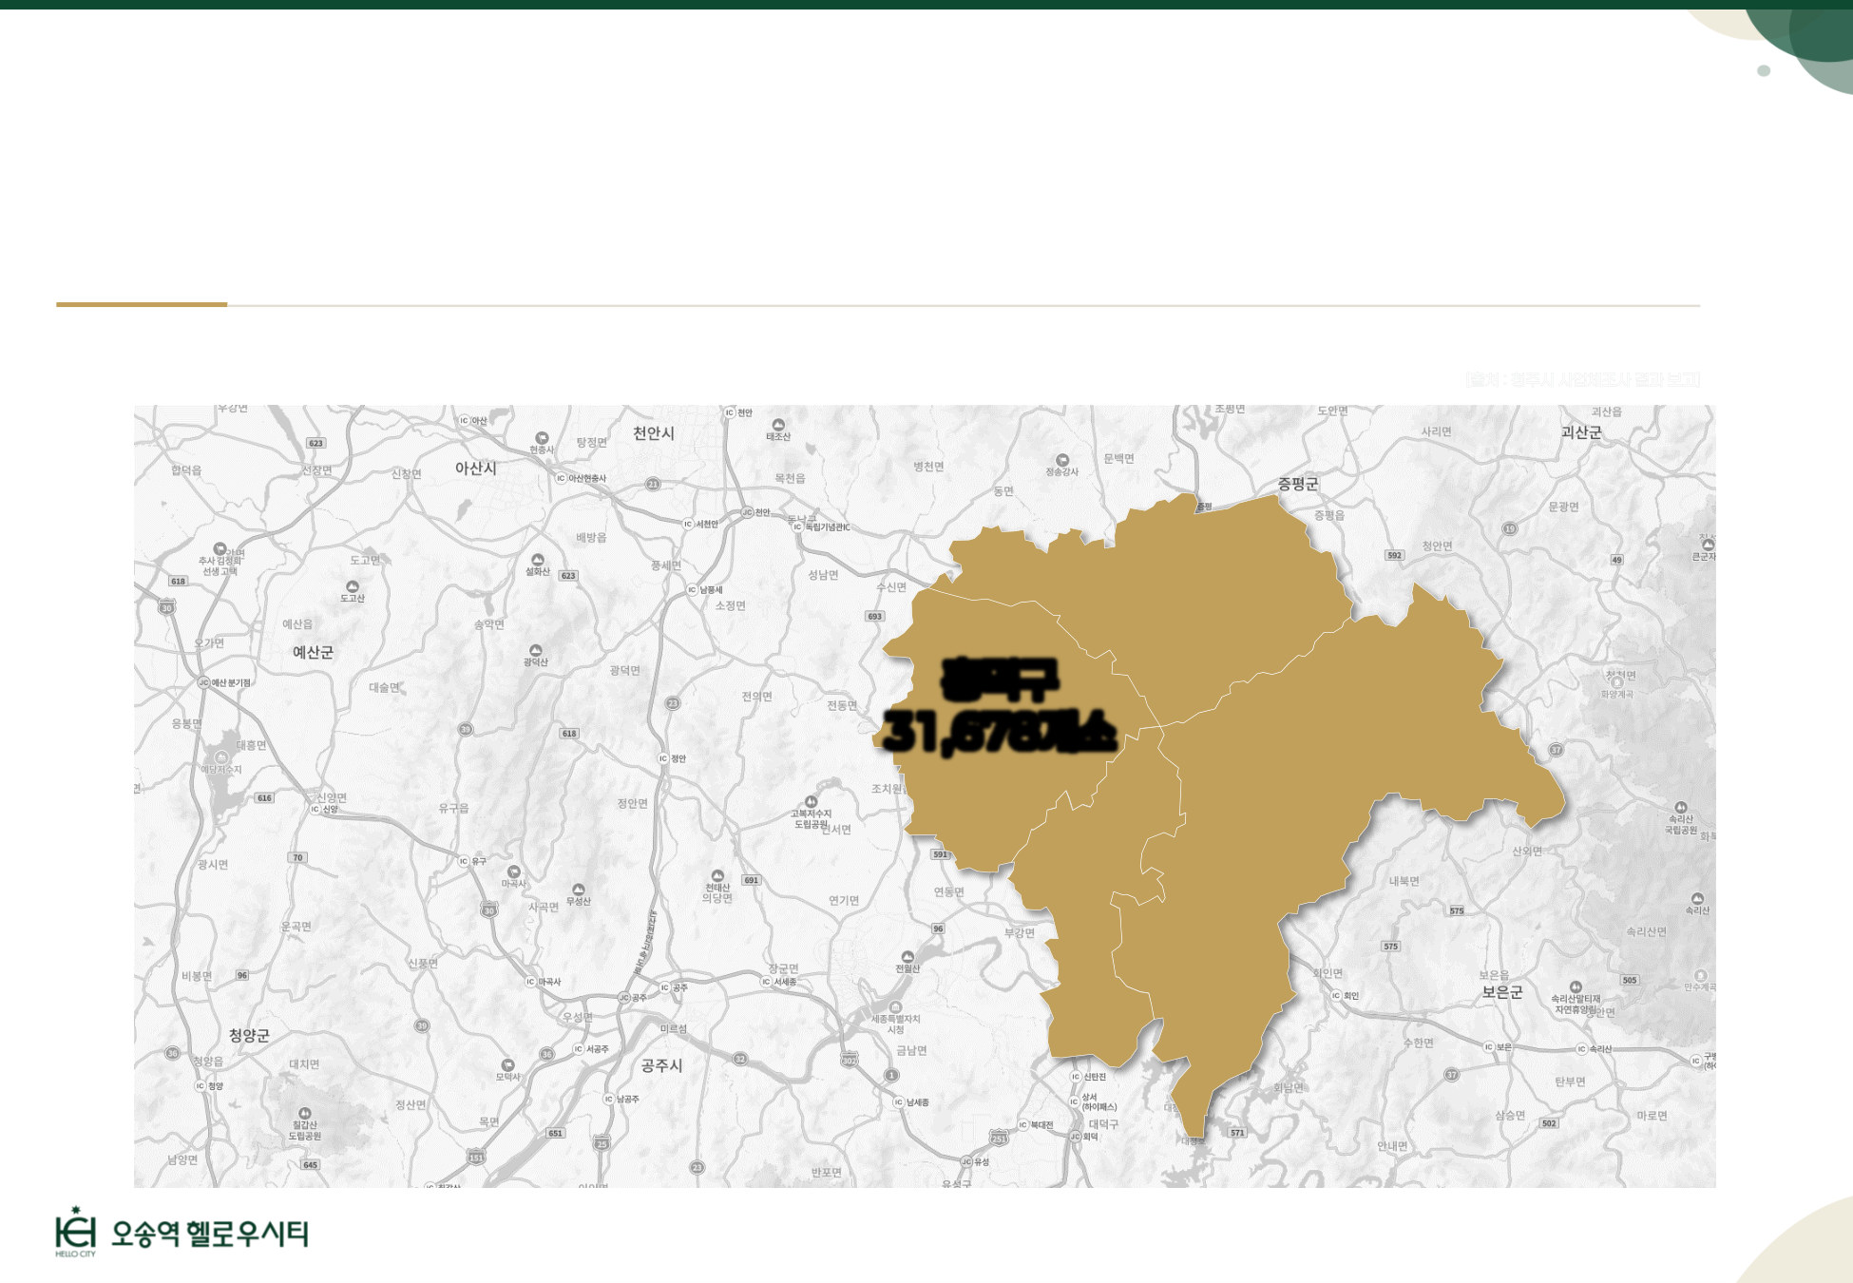
참고자료 (질문 시 활용) │ 청주시 산업 현황
대형 기업의 투자 유치로 산업투자가 모인 청주
9만 7천여 사업체와 41만여 일자리로 성장 중
청원구
25,033개소
흥덕구
31,678개소
사업체 97,279개소
상당구
20,537개소
종사자 411,986명
서원구
20,031개소
49
Notes:
[숨김 부록] 고객 질문이 있을 때만 보여주는 참고 슬라이드입니다.

Slide 50
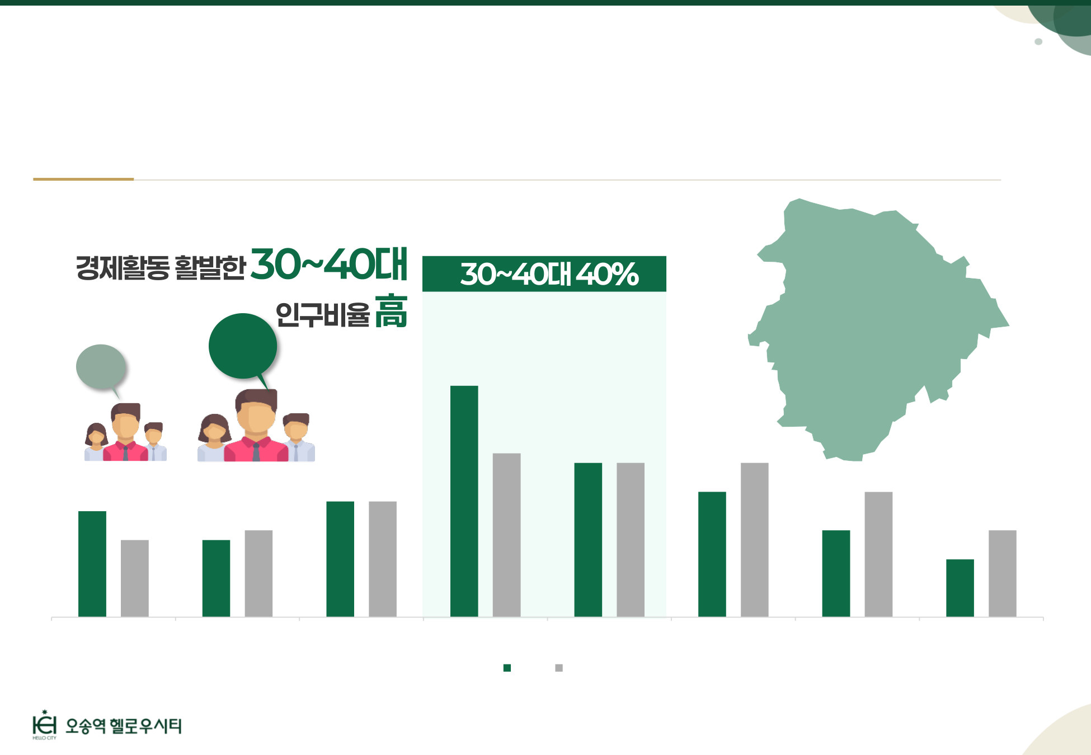
참고자료 (질문 시 활용) │ 젊은도시, 오송신도시
오송의 연령대별 인구 비율, 30~40대 40%, 젊은 첨단산업 도시
특히 30대 청년층 비율 24%로, 첨단산업도시 개발의 인적 기반 확보
오송
40%
흥덕구
흥덕구
오송 ·
33%
24%
17%
16%
16%
16%
12%
12%
13%
13%
11%
8%
8%
9%
9%
9%
6%
10대 미만
10~19세
20~29세
30~39세
40~49세
50~59세
60~69세
70대 이상
오송
흥덕구
[출처 : 청주시청]
50
Notes:
[숨김 부록] 고객 질문이 있을 때만 보여주는 참고 슬라이드입니다.

Slide 51
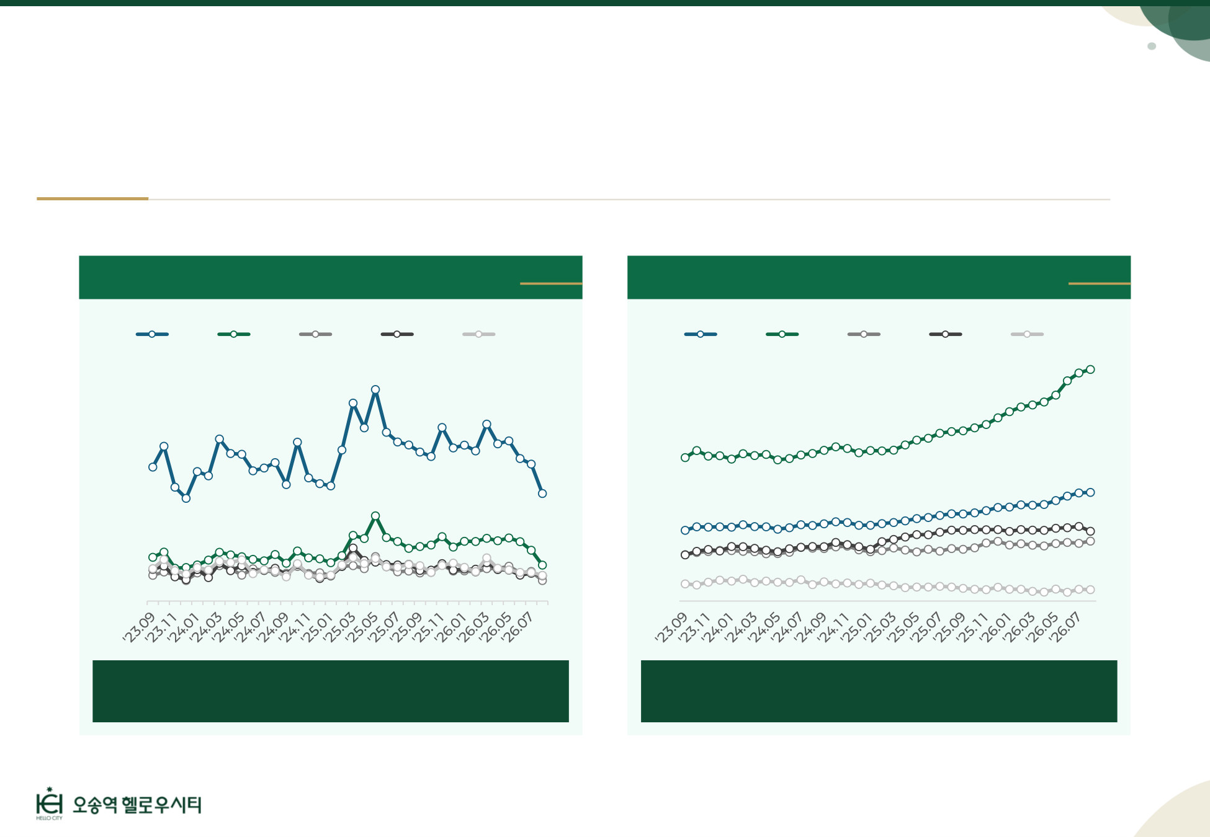
참고자료 (질문 시 활용) │ 흥덕구 주택 가격 상승률 120%
늘어나는 인구에 따라 주택수요 급증 중, 흥덕구 거래량 상위권 지속
청주 전반, 가격 역시 상승세 → 흥덕구 주택가격은 약 20% 상승
청주시 주택 거래량 추이
청주시 주택가격 추이
청주시
흥덕구
청원구
상당구
서원구
청주시
흥덕구
청원구
상당구
서원구
1600
1400
1200
1000
800
600
400
200
0
가격상승에 다소 감소, 흥덕구 거래량 최상위
주택 매매가 지수 100 → 120 (약 20% 상승)
[출처 : REPS]
[출처 : 호갱노노]
51
Notes:
[숨김 부록] 고객 질문이 있을 때만 보여주는 참고 슬라이드입니다.

Slide 52
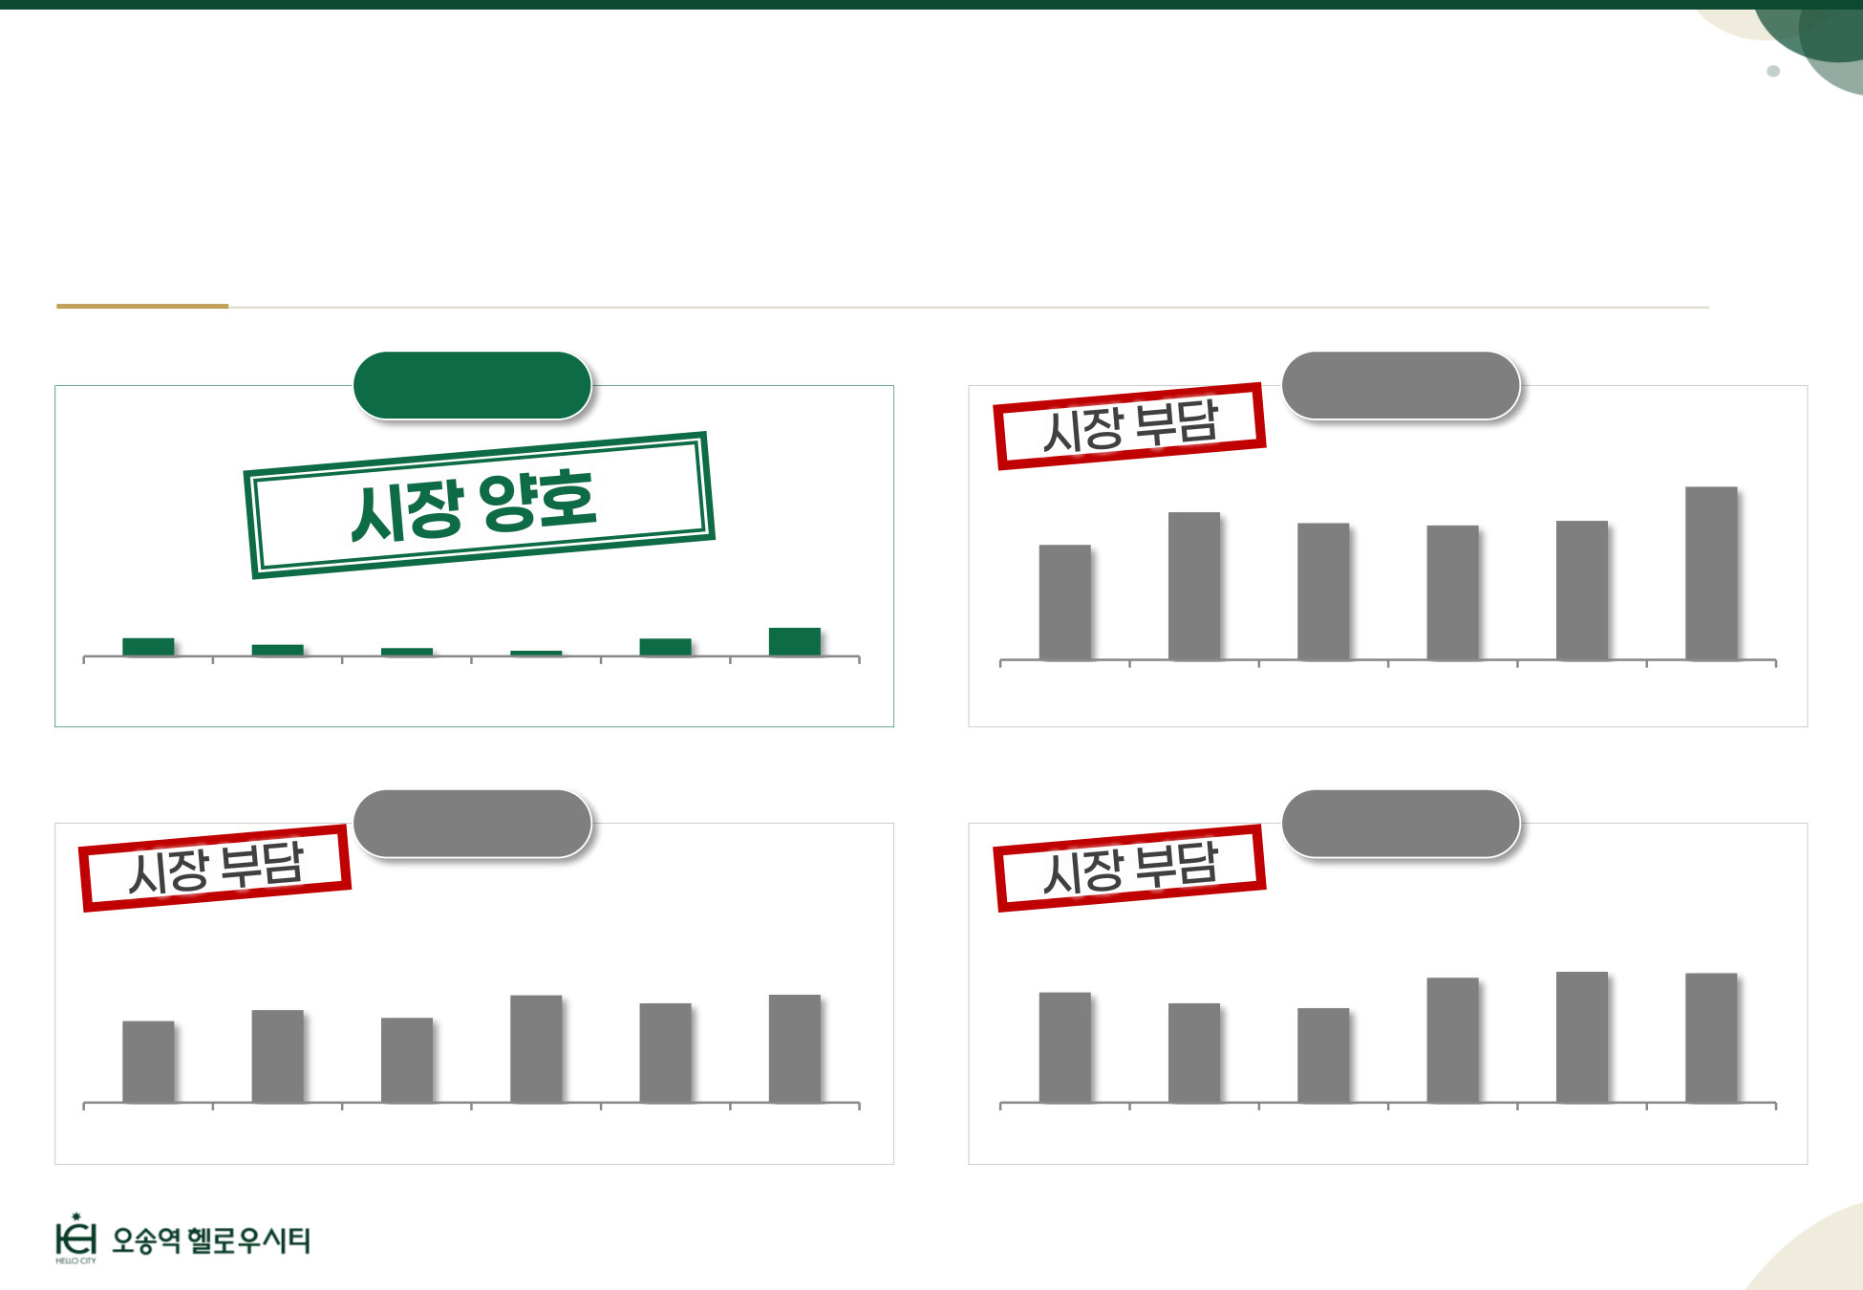
참고자료 (질문 시 활용) │ 충청권 내 미분양 최저, 청주
가격 상승세에도 다양한 개발호재와 미래가치로 분양시장도 우수
충청권 주요 도시 비교 시 청주는 미분양 물량 최저, 신규공급 시장 양호
청주시
천안시
3,361
3,939
2,614
3,113
3,060
3,162
346
218
154
103
333
543
'26.1
'26.2
'26.3
'26.4
'26.5
'26.6
'26.1
'26.2
'26.3
'26.4
'26.5
'26.6
대전시
아산시
2,038
2,044
2,091
2,365
2,483
2,455
1,549
1,752
1,604
1,886
1,884
1,789
'26.1
'26.2
'26.3
'26.4
'26.5
'26.6
'26.1
'26.2
'26.3
'26.4
'26.5
'26.6
[출처 : 각 시별 홈페이지]
52
Notes:
[숨김 부록] 고객 질문이 있을 때만 보여주는 참고 슬라이드입니다.

Slide 53
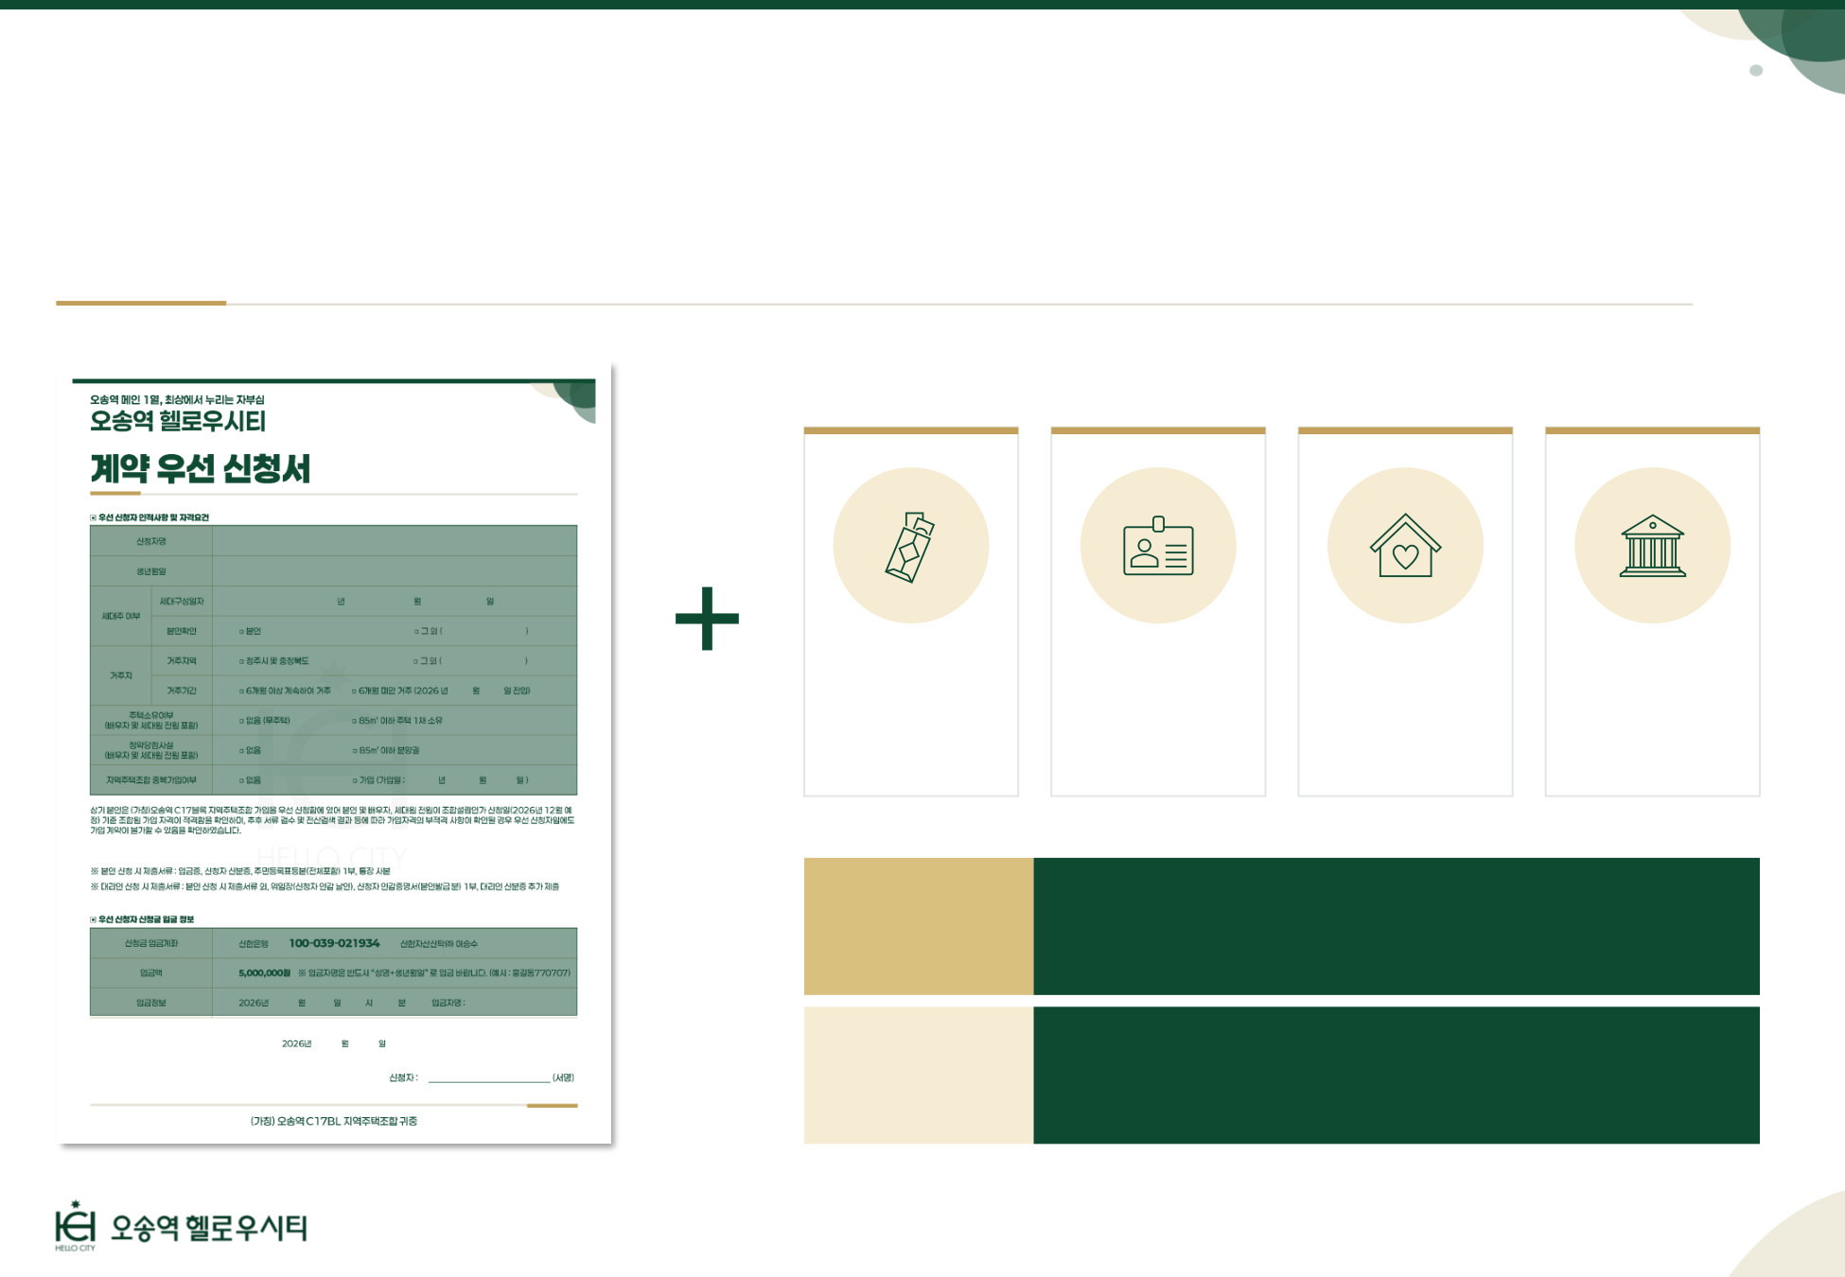
참고자료 (질문 시 활용) │ 99.9% 안정적인 사업성 확보
10/9(금) ~ 10/22(목) 단 14일간, 신청금 500만원으로 단 480명,
오송역 헬로우시티의 미래가치 - 조합원 지위 “계약권한” 획득 [선착순]
구비 사항
조합원 자격 임시 체크
신청금
500만원
신분증
등본
통장사본
조합원
선착순 확정
선착순 480명에 한하여, 추첨 없이,
헬로우시티 조합원 지위 획득 가능!
계좌번호 및 입금정보
예비자
선착순 확정
이 후 200명(예정)에 한하여,
헬로우시티 예비자 지위 획득 가능!
53
Notes:
[숨김 부록] 고객 질문이 있을 때만 보여주는 참고 슬라이드입니다.

Slide 54
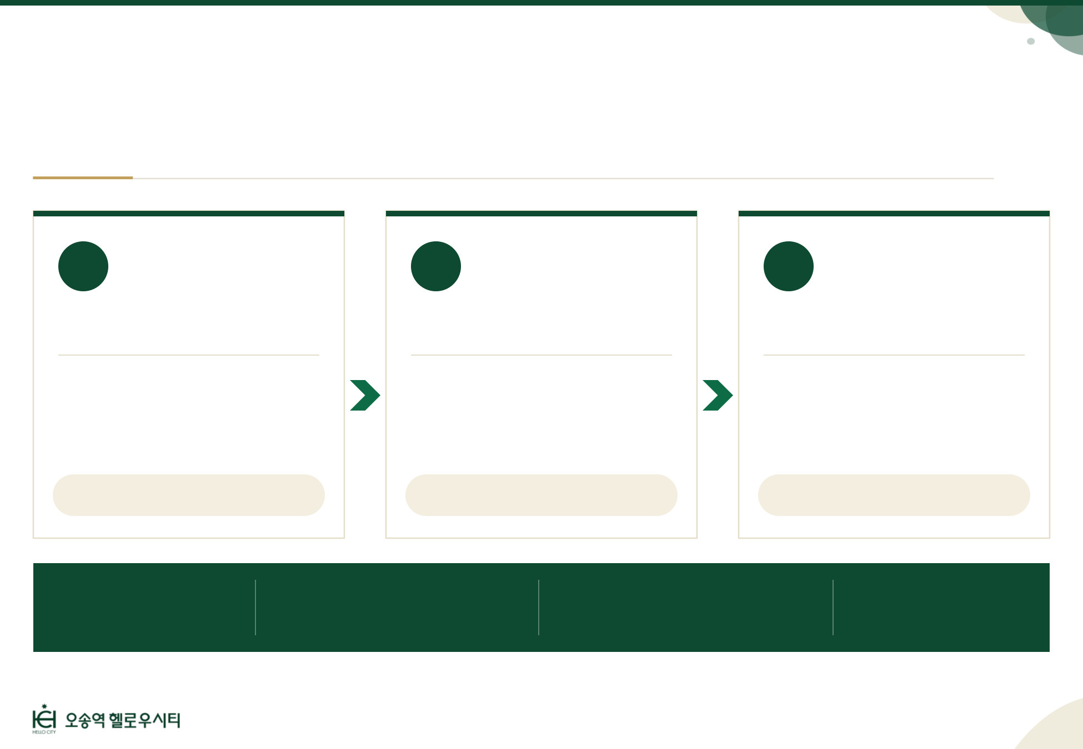
참고자료 (질문 시 활용) │ 오송역세권 하늘을 누릴 단 480명
세대원 판단은 3단계면 끝
등본 → 관계 → 주택 수, 순서대로 확인
01
등본 확인
02
관계 확인
03
주택 수 합산
같은 주민등록표에 있나?
직계가족 또는 배우자인가?
세대 전체 몇 채, 몇 ㎡인가?
• 본인 세대 등본 발급
• 포함: 배우자, 부모·조부모,
• 무주택 → 가능
• 배우자가 따로 살면 배우자
자녀·손자녀
• 1명만 85㎡ 이하 1채 → 가능
등본도 발급
• 제외: 형제자매, 동거인, 친척
• 85㎡ 초과 또는 2채 이상 → 불가
※ 등본에 없는 부모·자녀는 제외
※ 직계가 아니면 집이 있어도 무관
※ 입주 가능일까지 유지해야 함
집이 2채 이상?
① 매도
팔아서 85㎡ 이하 1채 이하로
② 세대분리
집 있는 부모·자녀 등본 분리
※ 신청일 전 완료
배우자는 분리해도 합산
이렇게 정리하면 가능
근거: 주택법 시행령 제21조 제1항 제1호 (지역주택조합 조합원 자격)
54
Notes:
[숨김 부록] 고객 질문이 있을 때만 보여주는 참고 슬라이드입니다.

Slide 55
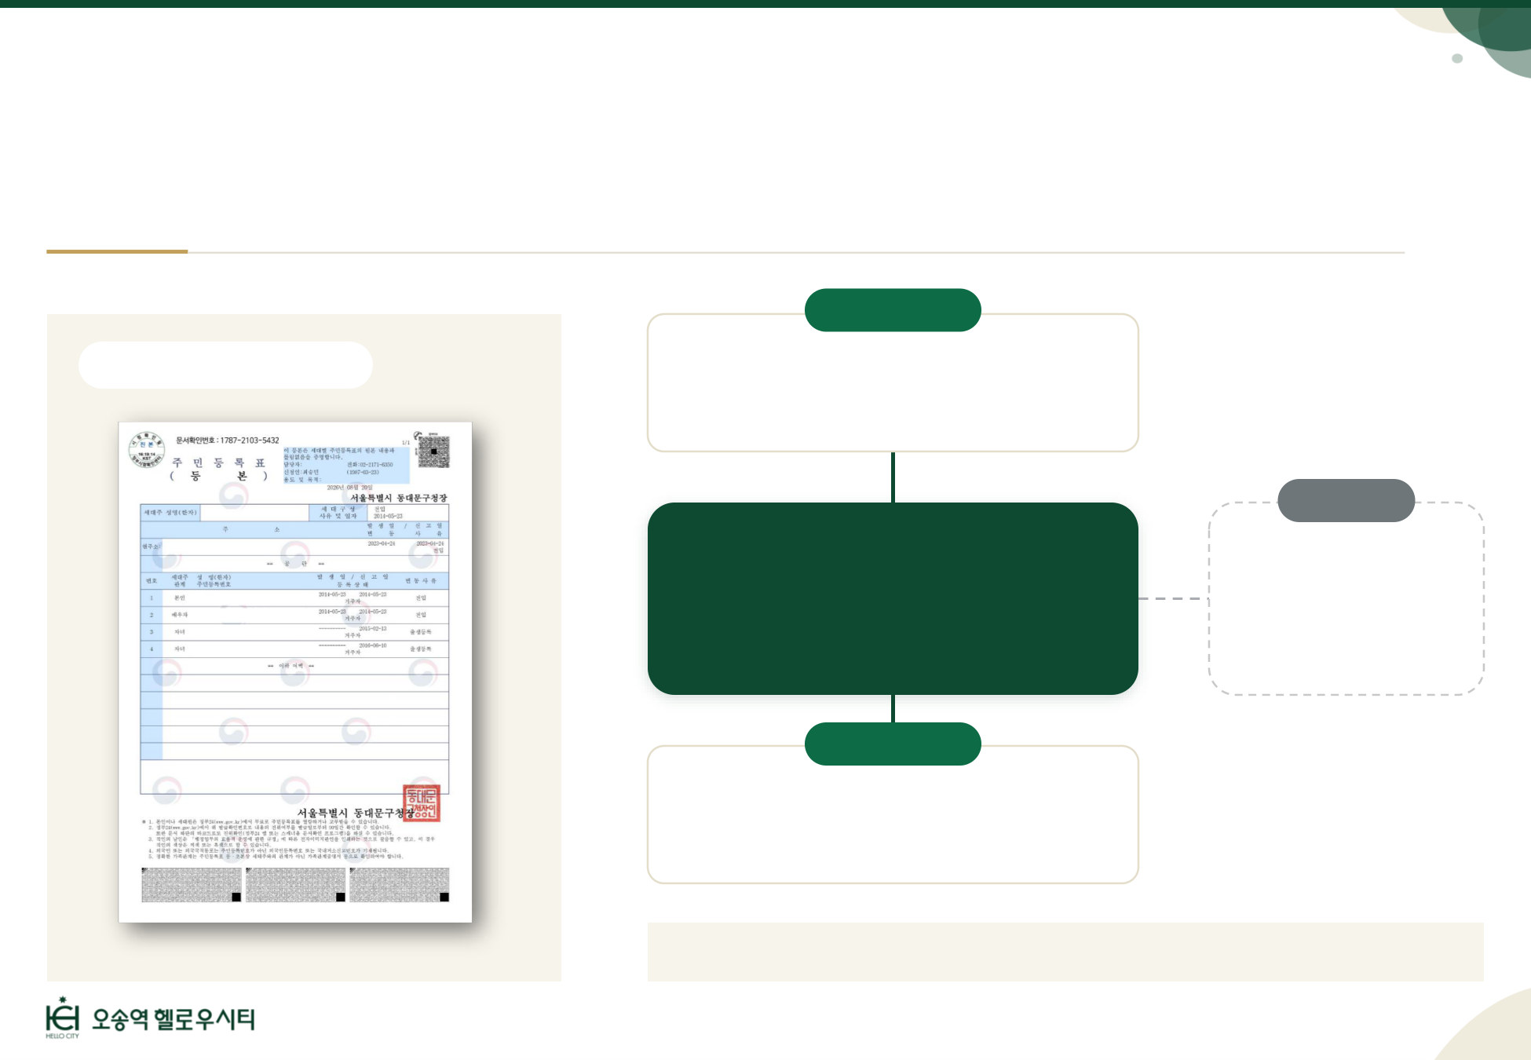
참고자료 (질문 시 활용) │ 오송역세권 하늘을 누릴 단 480명
주택소유는 ‘등본상의 한 세대’ 전체로 판단
본인·배우자는 무조건 ‘한 몸’, 분리 시 두 개의 등본 직계가족 합산
나의 세대원
주민등록표(등본) 기준
직계존속
부모 · 조부모 (본인·배우자 혈연)
판단 제외
무조건 ‘한 몸’으로 판단
형제자매
본인 + 배우자
동거인 · 친척
나의 세대원
직계비속
자녀 · 손자녀 (본인·배우자 혈연)
※ 배우자는 등본이 달라도 포함 (배우자 분리세대 → 배우자 세대원까지 합산)
55
Notes:
[숨김 부록] 고객 질문이 있을 때만 보여주는 참고 슬라이드입니다.

Slide 56
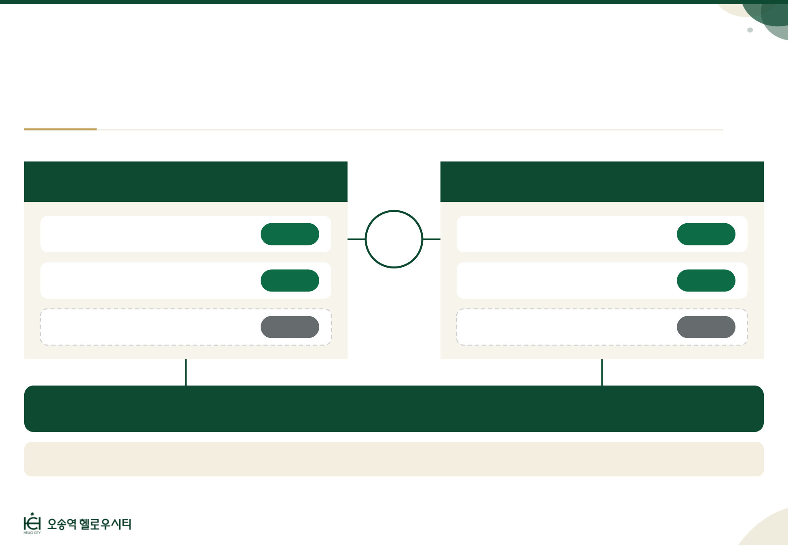
참고자료 (질문 시 활용) │ 오송역세권 하늘을 누릴 단 480명
배우자가 따로 살아도
배우자 세대까지 ‘한 세대’로 합산
본인 세대 · 등본 A
배우자 세대 · 등본 B
본인 (세대주)
포함
부부
배우자 (세대주)
포함
같은 등본의 자녀
포함
배우자와 같은 세대의 직계혈족
포함
같은 등본의 형제자매
제외
배우자 등본의 동거인
제외
등본 A + 등본 B 세대 전체 주택 합산 → 무주택 또는 1명만 85㎡ 이하 1채
영업 포인트 주말부부·직장 등으로 배우자 주소가 다르면 배우자 등본도 반드시 함께 확인
근거: 주택법 시행령 제21조 제1항 제1호 가목 (등본이 다른 세대주의 배우자 및 그 배우자와 동일한 세대를 이루는 사람 포함)
56
Notes:
[숨김 부록] 고객 질문이 있을 때만 보여주는 참고 슬라이드입니다.

Slide 57
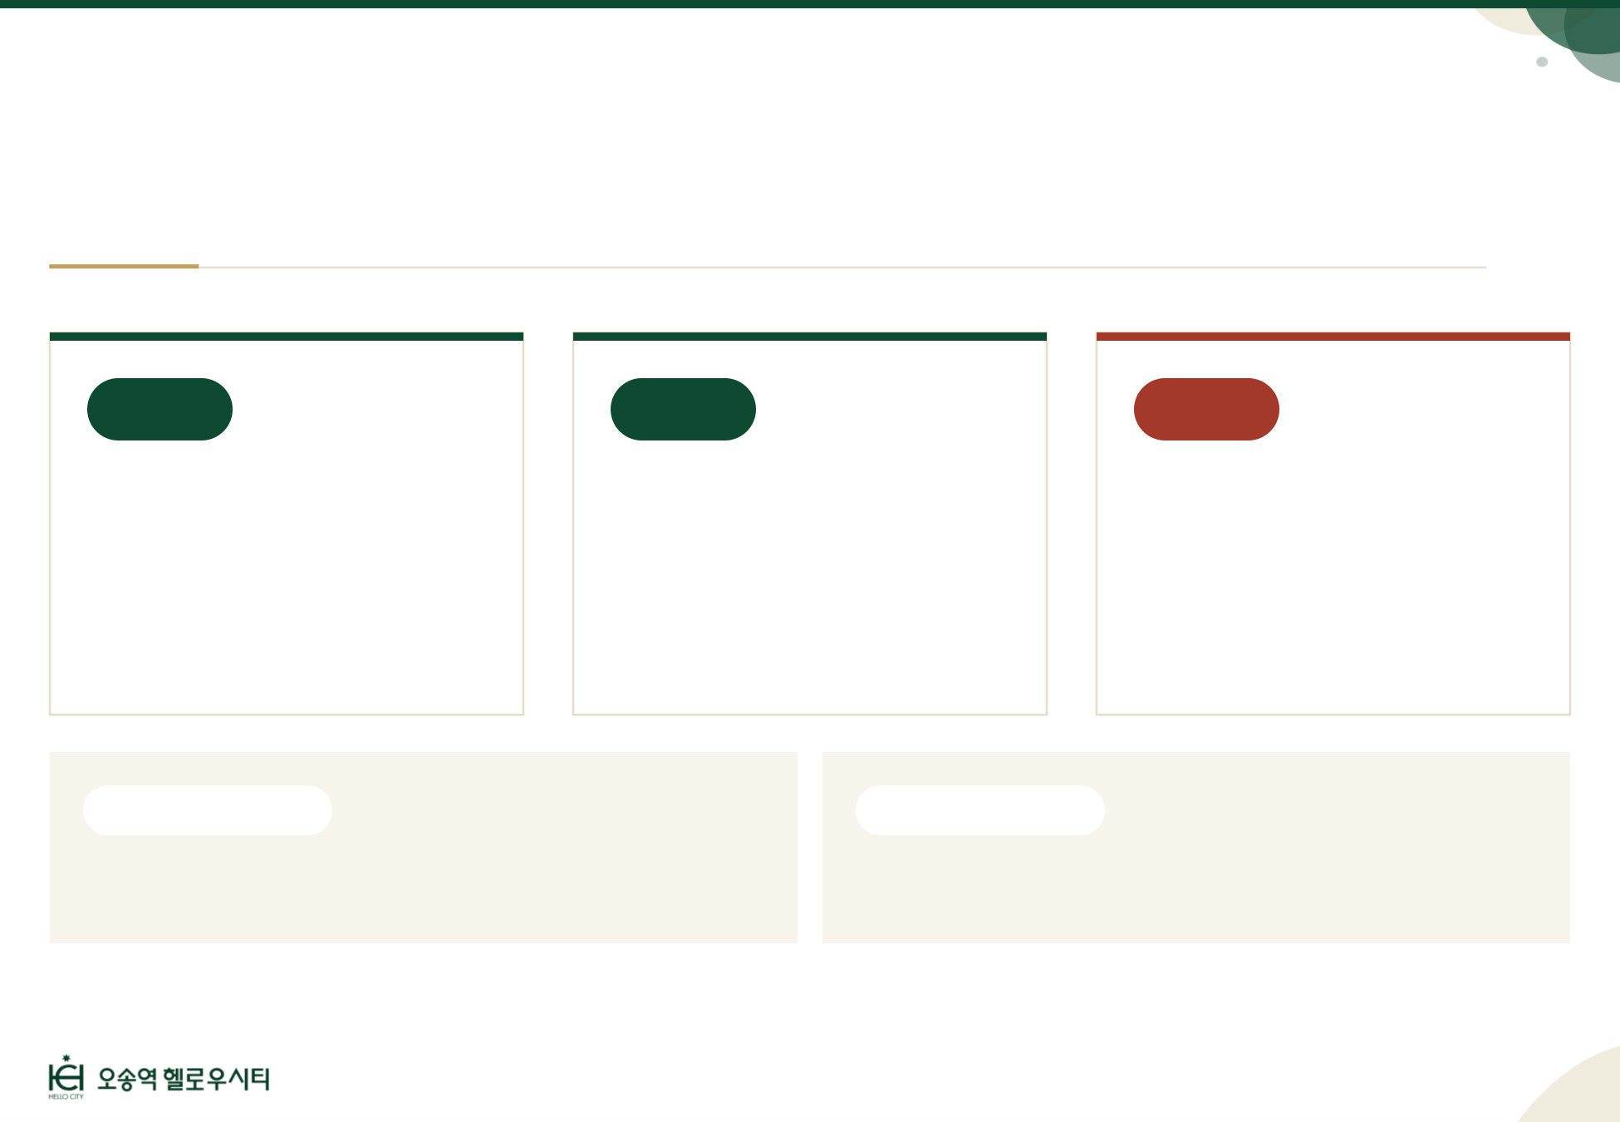
참고자료 (질문 시 활용) │ 오송역세권 하늘을 누릴 단 480명
세대 전체가 무주택이거나
세대원 1명의 85㎡ 이하 1채까지만 가능
가능
가능
불가
세대 전원 무주택
1명만 85㎡ 이하 1채
85㎡ 초과 또는 2채 이상
본인·배우자·같은 등본의 직계가족
모두 집이 없음
예: 본인 명의 전용 84㎡ 아파트 1채,
나머지 무주택
예: 본인 1채 + 같은 등본 부모 1채 =
세대 2채
주택 수에 포함
유지 기간
분양권 등 ‘당첨자 지위’(승계 포함)도 1채로 계산
조합설립인가 신청일부터 입주 가능일까지 계속 유지
근거: 주택법 시행령 제21조 제1항 제1호 가목, 주택법 시행규칙 제8조, 주택공급에 관한 규칙 제2조 제7호 (당첨자)
57
Notes:
[숨김 부록] 고객 질문이 있을 때만 보여주는 참고 슬라이드입니다.

Slide 58
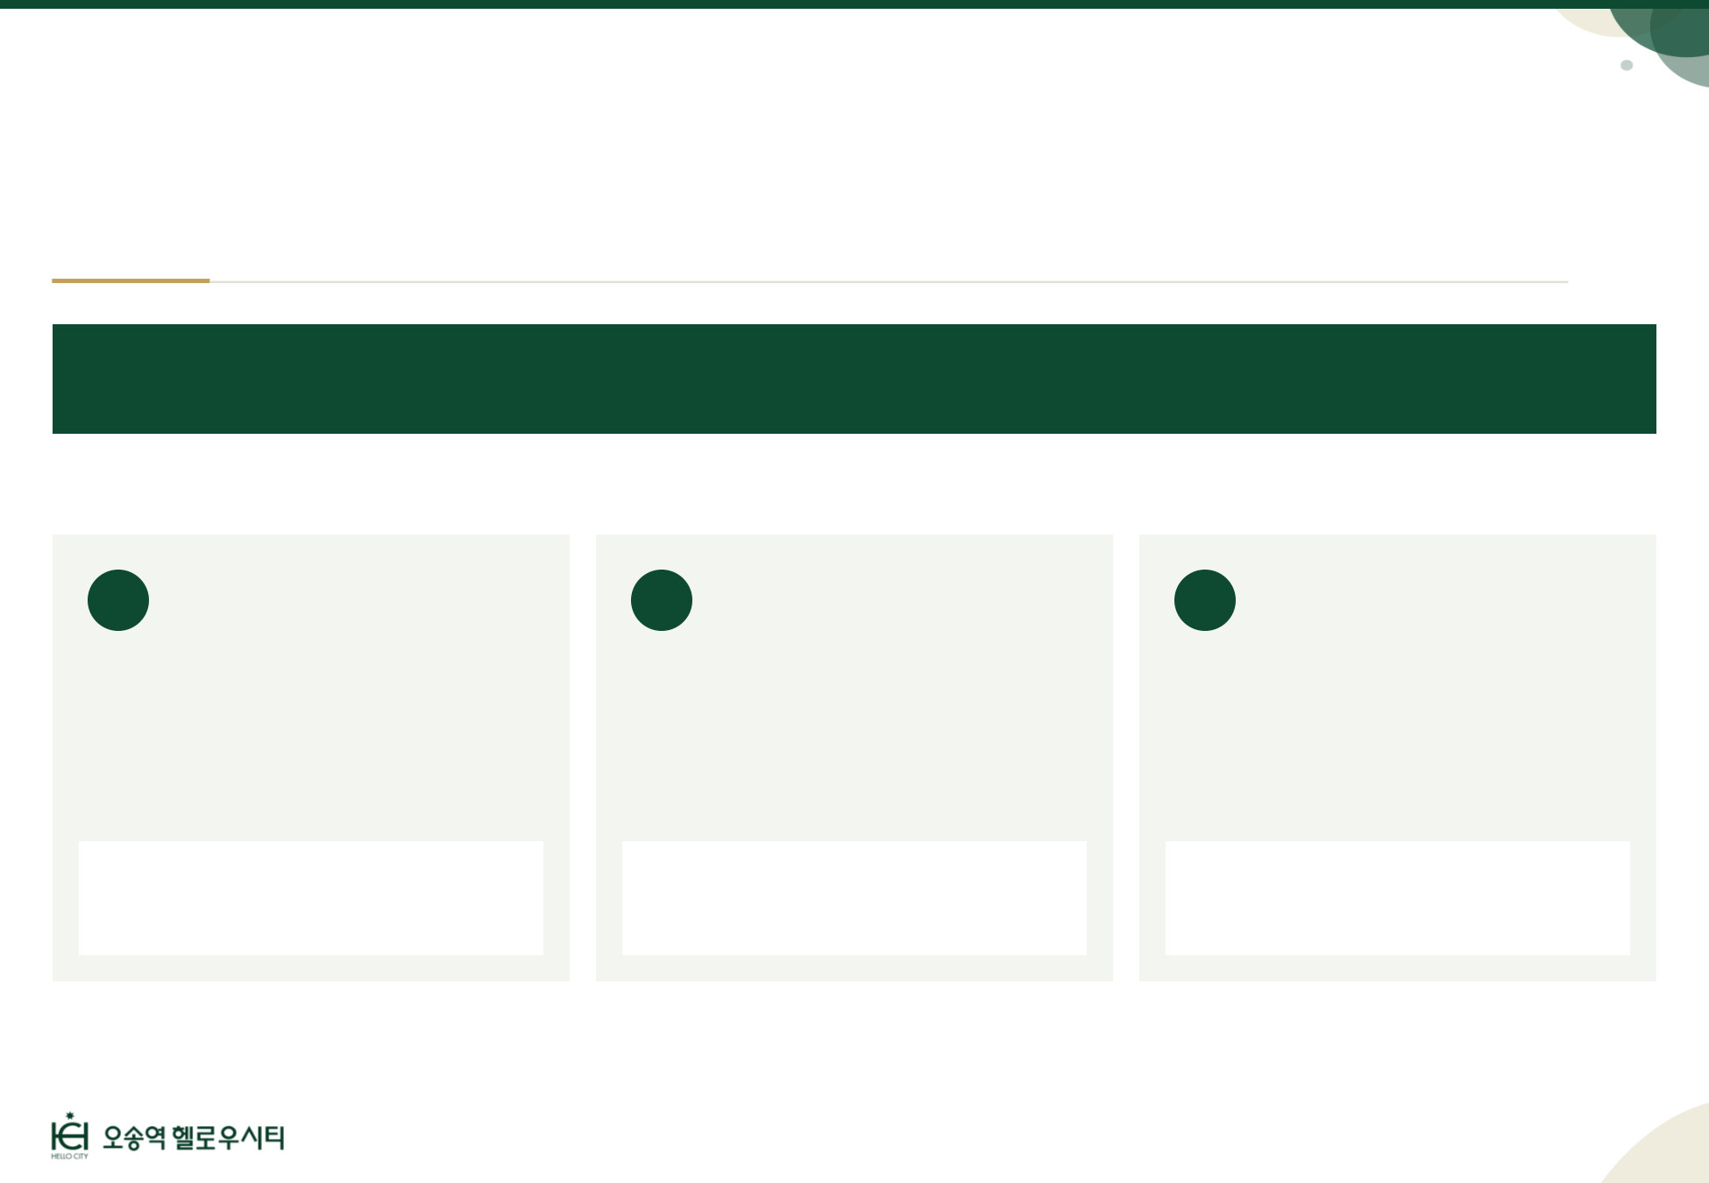
참고자료 (질문 시 활용) │ 오송역세권 하늘을 누릴 단 480명
세대 전체가 무주택이거나 세대원 1명의 85㎡ 이하 1채까지만
본인 의지 상관없이 주택 취득될 경우 구제하는 취지
원칙 분양권 등을 보유해도 주택을 소유한 것으로 봅니다 주택법 시행규칙 제8조 ①
상속·유증·혼인으로 주택을 취득했다면, 6개월 안에 처분하면 무주택으로 인정
1
무주택 세대가 주택 취득
2
1주택 세대가 추가 취득
3
그 밖의 경우
상속·유증·혼인으로 주택을 취득한
경우
세대원 1명이 85㎡ 이하 1채 보유
중, 상속·유증·혼인으로 85㎡ 이하
전매제한 주택을 취득한 경우
「주택공급에 관한 규칙」 제53조 준용
6개월 내 취득 주택 처분 →
무주택 인정
6개월 내 기존주택 처분 →
기존주택 미소유1
다음 장 12가지 예외 확인
1. 기존주택도 전매제한 대상이면, 두 주택 중 전매제한이 먼저 끝나는 날부터 6개월 이내 처분. 6개월은 부적격 통보일 기준. 근거: 주택법 시행규칙 제8조
58
Notes:
[숨김 부록] 고객 질문이 있을 때만 보여주는 참고 슬라이드입니다.

Slide 59
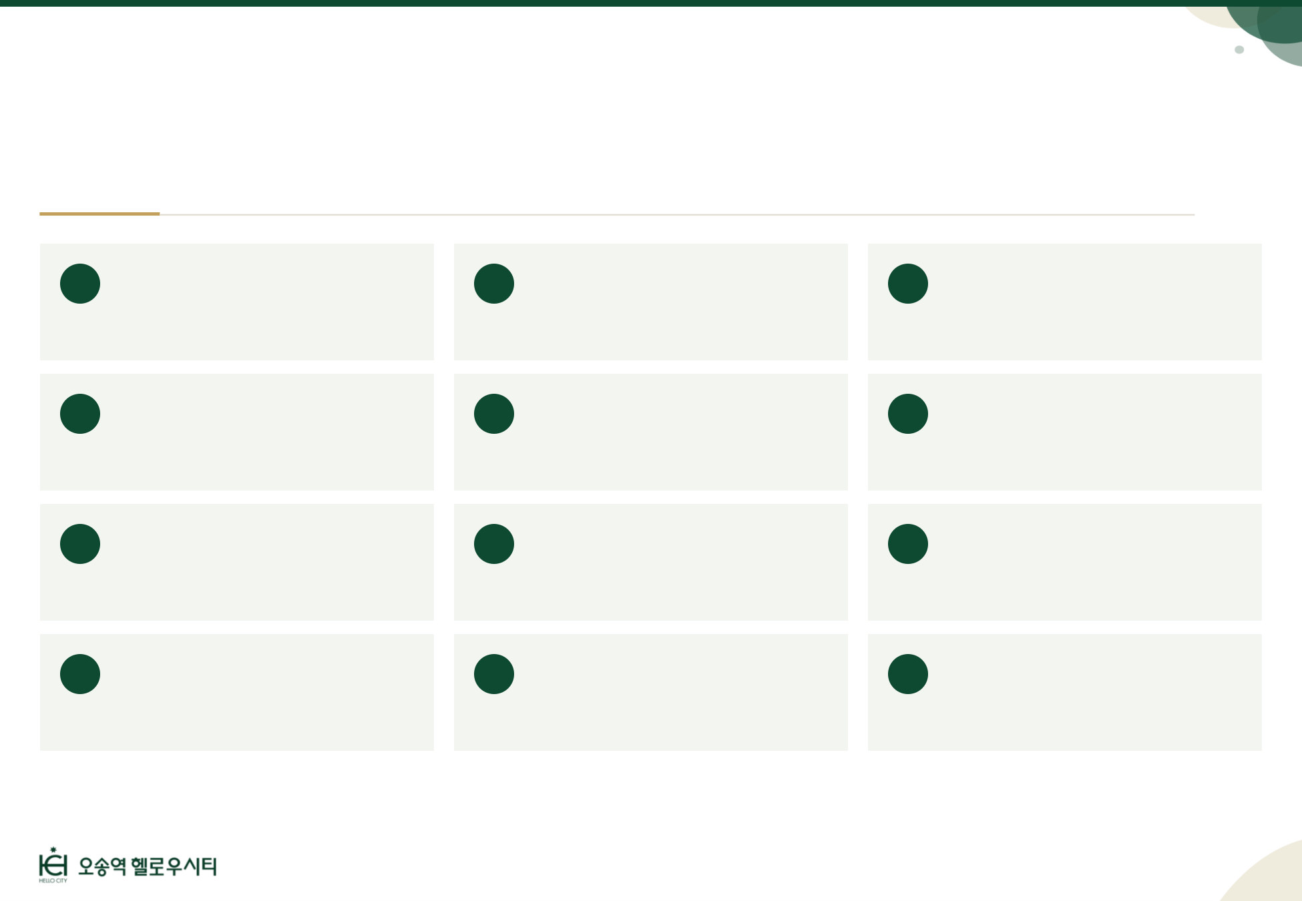
참고자료 (질문 시 활용) │ 오송역세권 하늘을 누릴 단 480명
주택이 있어도 무주택으로
인정되는 12가지 경우
1
상속 공유지분
2
비도시·면 단독주택
3
주택사업자 분양 주택
부적격 통보 후
3개월 내 지분 처분
노후·소형 등 단독주택
거주 후 타지역 이주
분양 완료, 또는
통보 후 3개월 내 처분
4
근로자 숙소용 주택
5
20㎡ 이하 소형주택
6
60세 이상 부모 소유
사업자 직원 숙소
정부시책 근로자 공급 주택
세대가 주택·분양권
1호만 소유
부모·배우자 부모 명의
주택·분양권
7
폐가·멸실·타용도
8
무허가건물
9
소형·저가 주택 1호
통보 후 3개월 내
멸실 또는 공부 정리
건축 당시 적법 건물임을
소유자가 증명
아파트 60㎡·1억 이하
그 외 85㎡·3억 이하
10 선착순 잔여세대 분양권
11 피해 임차인 경매 매수
12 2024년 취득 임차주택
잔여 주택 선착순 공급분
(매수자 제외)
보증금 미반환
85㎡·1.5억 이하 주택
생애최초, 60㎡·2억 이하
1년 이상 거주
수도권 기준: 1억 → 1억 6천만원, 3억 → 5억원, 1.5억 → 3억원, 2억 → 3억원. 근거: 「주택공급에 관한 규칙」 제53조
59
Notes:
[숨김 부록] 고객 질문이 있을 때만 보여주는 참고 슬라이드입니다.

Slide 60
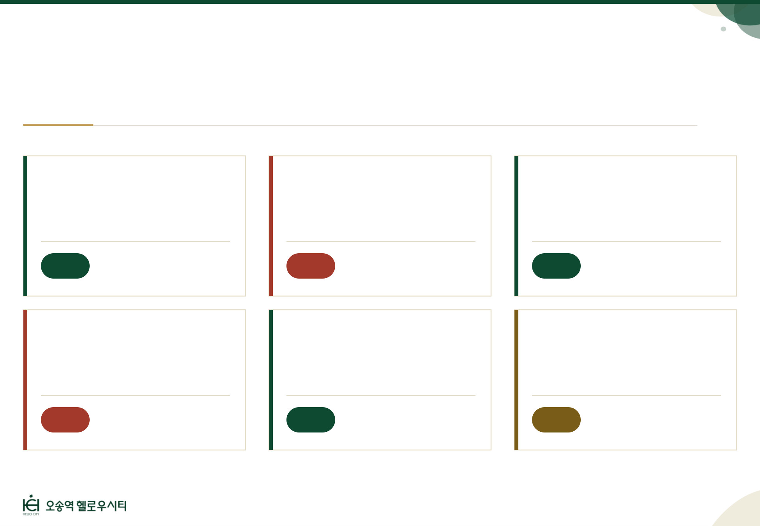
참고자료 (질문 시 활용) │ 오송역세권 하늘을 누릴 단 480명
헷갈리는 6가지 사례, 핵심은 하나
‘같은 등본의 직계가족·배우자’인가
CASE 1
CASE 2
CASE 3
같은 등본의 친형이 아파트 2채 소유,
본인은 무주택
같은 등본의 아버지가 전용 102㎡
아파트 1채 소유
배우자가 직장 때문에 다른 주소,
배우자 명의 59㎡ 1채
가능
형제자매는 세대원이 아님
불가
세대원이 85㎡ 초과 소유
가능
배우자 포함, 85㎡ 이하 1채
CASE 4
CASE 5
CASE 6
본인 59㎡ 1채, 같은 등본의 아들도
59㎡ 1채
다른 등본에 사는 부모님이 주택 3채
소유
가입 후 입주 전, 집 있는 부모님을
등본에 전입
불가
세대 합산 2채
가능
따로 사는 부모는 제외
주의
유지 요건 위반 위험
※ 교육용 예시이며, 최종 자격은 조합설립인가 시 관할 지자체의 주택소유 전산검색 결과로 확정됩니다.
60
Notes:
[숨김 부록] 고객 질문이 있을 때만 보여주는 참고 슬라이드입니다.

Slide 61
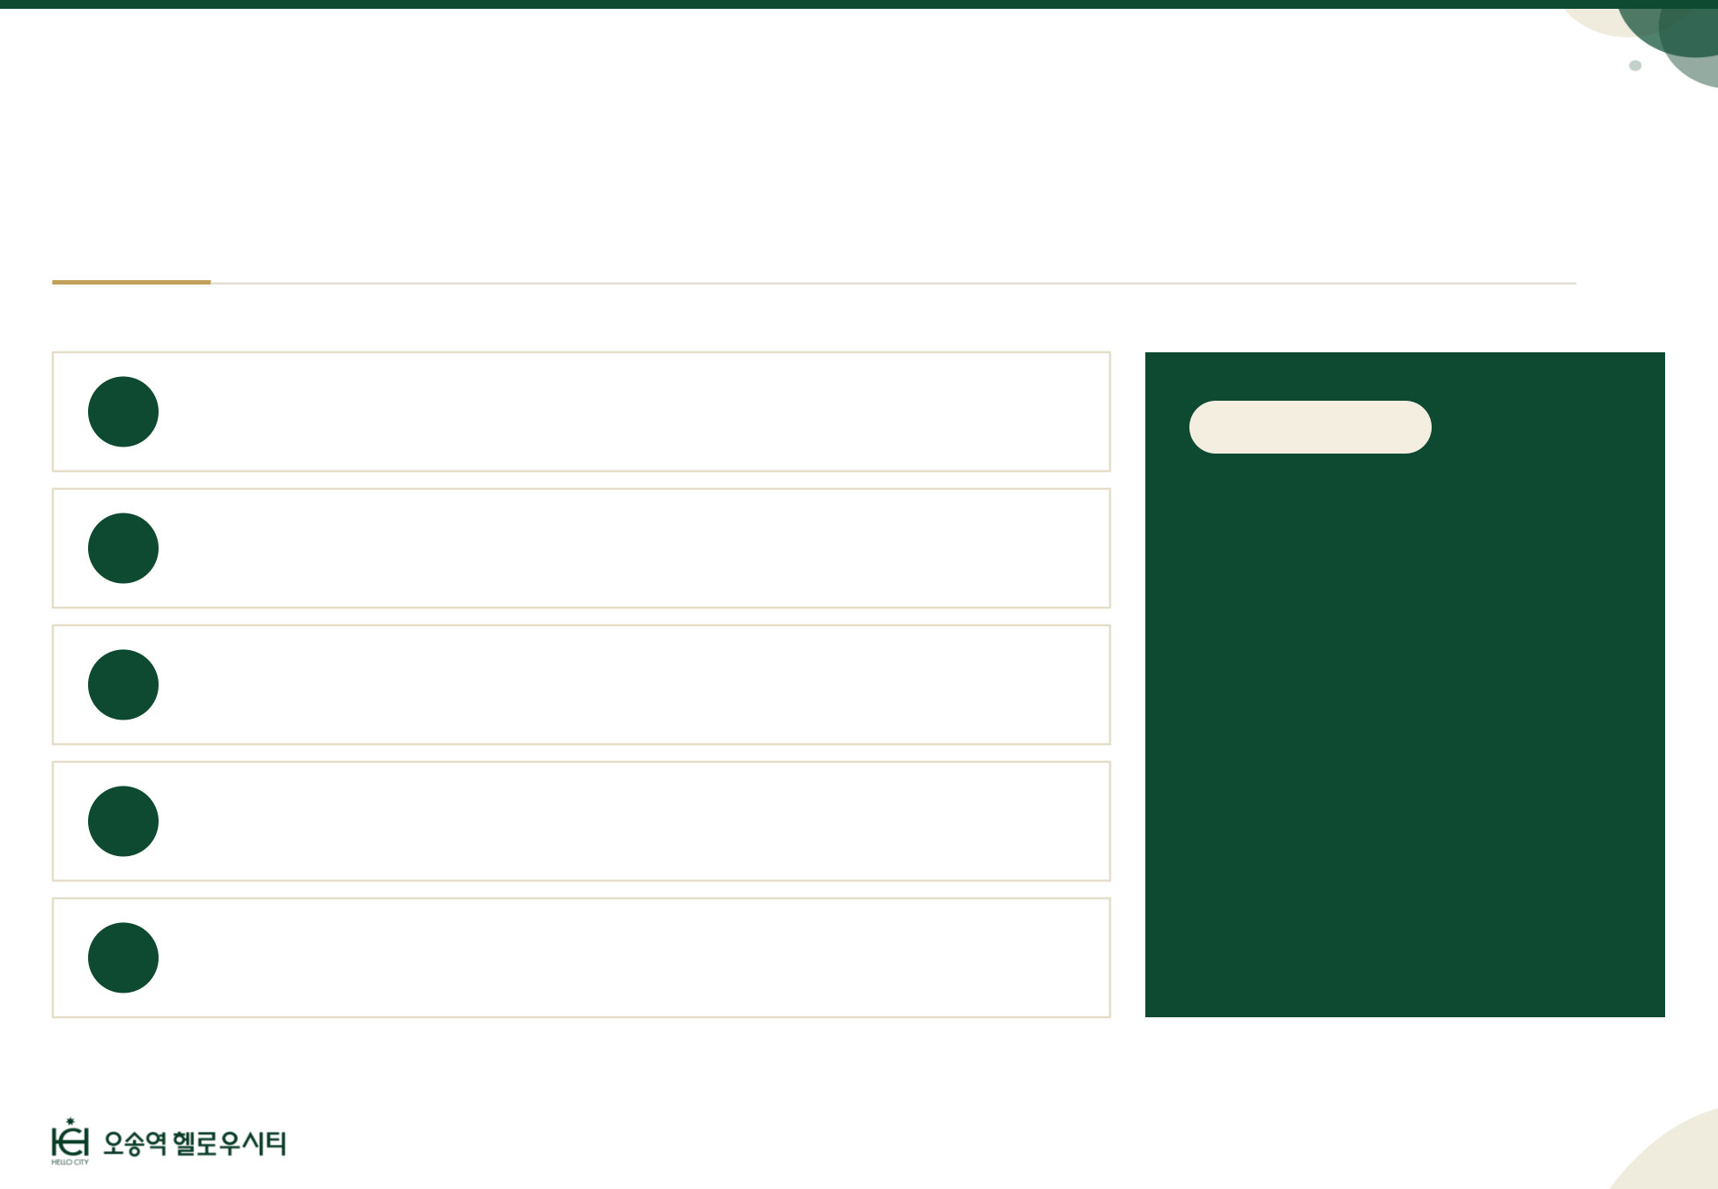
참고자료 (질문 시 활용) │ 오송역세권 하늘을 누릴 단 480명
상담 전 5가지만 확인하면
자격 문제 없이 계약까지
01
주민등록표등본 발급
본인 세대, 세대원 관계가 보이도록 발급
고객 안내 멘트
“세대원 전원의 주택을 입주할
때까지 함께 봅니다.
02
배우자 등본 확인
주소가 다르면 배우자 등본도 함께 받기
등본에 가족을 올리거나 집을
사기 전에는 꼭 먼저 상담해
주세요.”
03
세대원별 주택·분양권
직계가족·배우자 명의 주택과 당첨 이력 확인
04
전용면적 확인
공급면적이 아닌 ‘전용’ 85㎡ 기준
05
다른 조합 가입 여부
본인·배우자 모두 타 조합원이 아닌지 확인
최종 자격: 조합설립인가 시 관할 지자체
전산검색으로 확정
61
Notes:
[숨김 부록] 고객 질문이 있을 때만 보여주는 참고 슬라이드입니다.

Slide 62
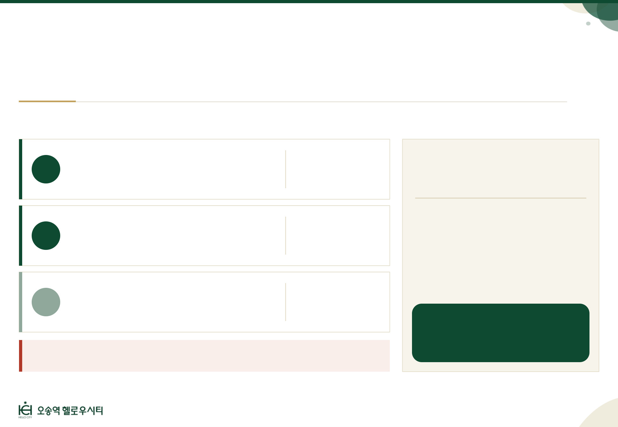
참고자료 (질문 시 활용) │ 오송역세권 하늘을 누릴 단 480명
상속·유증·혼인으로 생긴 집은 6개월 안에 처분하면 유지
직접 산 집은 유예 없이 바로 자격 상실
처분기간 · 주택법 시행규칙 제8조 ②
소명기간
상속·유증·혼인으로 집을 취득
6개월
법정 기간 없음
1호
취득한 그 집을 처분하면 무주택으로 봄
통보일부터
조합 규약·계약서·공고로 정함
일반청약
7일 이상 (공급규칙 제52조)
85㎡ 이하 1채 세대 + 상속 등 추가
6개월
2호
추가 집이 전매제한(85㎡ 이하)이면 기존 집 처분,
둘 다 전매제한이면 빠른 종료일부터
통보일부터
지역주택조합
인가청 전산검색 3회만 규정
설립인가·사업승인·사용검사
그 밖의 경우
제53조
3호
청약 기준 그대로 (공유지분·폐가·멸실 등)
공급규칙 준용
오송 C17 공고 13번 ④
부적격 통보일부터 1개월 이내
매매로 직접 산 집은 유예 없음 → 취득 즉시 부적격
근거: 주택법 시행규칙 제8조 제2·3항(2026.6.23 시행), 주택공급에 관한 규칙 제52·53조, 오송 C17 조합원 모집공고. 기간은 사업주체의 부적격 통보일부터 계산
62
Notes:
[숨김 부록] 고객 질문이 있을 때만 보여주는 참고 슬라이드입니다.

Slide 63

참고자료 (질문 시 활용) │ 바뀐 법, 우리에게 미치는 영향
개정 법령 8건 중, 헬로우시티 즉시 적용 2건
6개월 후 적용 4건, 해당 없음 1건·정부 추진 1건
구분
개정 내용
시행
오송역 헬로우시티 영향
즉시 적용
조합원 자격 기준 정비 (충원·세대주·분양권·상속)
2026.6.23
10.8 모집 상담·자격 심사 즉시 적용
사업계획승인 토지 소유권 95% → 80%
공포 즉시
사업승인·매도청구 시점 단축 (유리)
6개월 후
시공사·업무대행사 토지 매도청구 (보유 기간 무관)
공포 6개월 후
잔여 토지 확보 협상력 강화 (유리)
공사비 증액 시 전문기관 검증·분쟁조정
공포 6개월 후
시공 계약·증액 협상 시 조합원 보호
사업 완료 조합 해산 절차·부실 조합 정리
공포 6개월 후
준공 후 해산 일정 반영
원주민 특례 (사업지 내 2년 소유·1년 거주 시 가입)
공포 6개월 후
사업지 내 주민 가입 대상 확대
해당 없음(예상)
모집신고 강화 (매매계약 80%·지구단위계획)
신규 조합
시행 전 신고 수리 조합은 종전 기준 (정부 방침)
정부 추진 중
철회 60일·2/3 정족수·대행사 등록제
정부안 2026.4
법 반영 확정 전까지 현행 30일 기준 안내
확인 필요 ‘6개월 후’ 시점은 공포일 기준, 기존 조합 경과조치는 공포 법률 부칙으로 최종 확인
이렇게 말하면 유리
이렇게 말하면 위험
• “지주택의 가장 큰 걱정이던 사업승인 요건이 95%에서 80%로 낮아져, 사업 속도
• 정부 추진 중인 ‘철회 60일’을 이미 시행된
상담 활용
측면에서 유리해진 상황입니다.”
것처럼 안내
영업 TIP
• “공사비 검증·해산 절차 등 조합원 보호 장치도 법으로 강화되는 중입니다.”
• ‘법 개정으로 사업승인 확정’처럼 결과 단정
자료: 국가법령정보센터(주택법 시행령·시행규칙 2026.6.23), 국토교통부 발표(2026.4.20, 8.26),
한국경제·법률신문(2026.8)
63
Notes:
[숨김 부록] 고객 질문이 있을 때만 보여주는 참고 슬라이드입니다.

Slide 64

참고자료 (질문 시 활용) │ 즉시 적용 ① 조합원 자격 기준 (시행령·시행규칙, 2026.6.23 시행)
6월 23일부터 조합원 자격 기준 정비, 즉시 적용
충원 ‘가입 신청일’ 기준, 세대주·상속 구제, 분양권은 유주택
01
충원 조합원 자격 기준일
02
세대주 자격 일시 상실
기존 탈퇴·사망 등 결원 충원도 조합설립인가 신청일 기준
기존 근무지 이전·결혼 등으로 세대주 상실 시 자격 상실
개정 ‘조합 가입 신청일’ 기준 (신규 추가모집은 종전대로 인가 신청일)
개정 부득이한 사유 후 세대주 회복 시 조합원 자격도 회복
03
분양권 보유 = 주택 소유
04
상속·유증·혼인 취득 주택
기존 청약 당첨자 지위 기준으로 주택 소유 판단
기존 전매제한 주택 취득 시 처분 곤란, 자격 상실 위험
개정 분양권 등 보유 시 주택 소유로 판단 → 무주택 심사 시 확인 필수
개정 부적격 통보일 등부터 6개월 내 처분 시 자격 유지
이렇게 말하면 유리
이렇게 말하면 위험
• “결혼·근무지 이전으로 세대주가 잠시 바뀌어도, 다시 회복하시면 조합원 자격은
• 분양권 보유 고객을 ‘무주택’으로 안내 → 계약
상담 활용
유지됩니다.”
후 부적격 위험
영업 TIP
• “상속·혼인으로 집이 생겨도 6개월 안에 처분하시면 자격 유지가 가능합니다.”
• 자격 판단 없이 “누구나 가입 가능” 표현
자료: 국가법령정보센터(주택법 시행령 제21조, 시행규칙 제8조, 2026.6.23), 국토교통부 입법예고(2025.6.24)
64
Notes:
[숨김 부록] 고객 질문이 있을 때만 보여주는 참고 슬라이드입니다.

Slide 65

참고자료 (질문 시 활용) │ 즉시 적용 ② 사업승인 80% · 매도청구 (주택법 개정, 2026.8.20 국회 통과)
사업승인 토지 소유권 기준 95% → 80% 완화
‘알박기’ 부담 감소, 시공사·대행사 토지도 매도청구 가능
사업계획승인 토지 소유권 확보 기준
매도청구 범위 확대 · 공포 6개월 후 시행
기존
시공사 · 업무대행사 토지도 매도청구
95%
• 기존 장기 보유 토지는 매도청구 대상에서 제외되는 제한
• 개정 시공사·대행사 보유 토지는 보유 기간 무관 매도청구 가능
개정 (공포 즉시 시행)
80%
기존 문제 마지막 5% 소수 토지주의 버티기(알박기)로 사업 장기 지연
매도청구 기본 절차 (주택법 제22조)
사업승인 → 3개월 협의 → 시가 매도청구
개정 효과 소유권 80%에서 사업승인 신청, 잔여 토지는 매도청구로 확보
• 사업계획승인 이후 청구 가능
헬로우시티 사업승인 신청 전 조합으로 80% 기준 적용 대상
• 청구 전 토지주와 3개월 이상 협의 필수
이렇게 말하면 유리
이렇게 말하면 위험
• “예전엔 땅 95%를 가져야 사업승인이 났지만, 이제 80%면 신청 가능해 사업 속도가
• “사업승인 확정”, “입주 시기 확정” 등 단정
상담 활용
빨라지는 구조입니다.”
표현
영업 TIP
• “끝까지 안 파는 땅은 법으로 매도청구가 가능해, 알박기로 멈출 위험이 크게
• → “앞당겨질 수 있음”, “일정 단축 기대”로 안내
줄었습니다.”
막대는 비율 도식 자료: 한국경제(2026.8.26, 국토교통부 발표), 국토교통부(2026.4.20), 주택법 제22조
65
Notes:
[숨김 부록] 고객 질문이 있을 때만 보여주는 참고 슬라이드입니다.

Slide 66

참고자료 (질문 시 활용) │ 지주택 사업 6단계 한눈에
토지 50% → 80%·15% → 80% → 100% 확보에 따라
모집 → 조합설립 → 사업승인 → 착공 → 입주 → 해산
1단계
2단계
3단계
4단계
5단계
6단계
확보 요건
확보 요건
확보 요건
확보 요건
확보 요건
확보 요건
토지 사용권원
사용권원 80%
토지 소유권
토지 소유권
—
—
50%
소유권 15%
80%
100%
+ 조합원 50% 이상
95%에서 완화
(2026.8)
절차
절차
절차
절차
절차
절차
조합원 모집신고
조합설립인가
사업계획승인
착공
사용검사(준공)
조합 해산 · 청산
신고 수리 후 공개모집
이후 결원
충원·추가모집
잔여 토지 매도청구
실제 공사 시작
입주
해산 절차 신설 (개정)
헬로우시티 현재
이렇게 말하면 유리
이렇게 말하면 위험
• “지금은 1단계 모집 단계로, 헬로우시티는 토지계약을 먼저 마친 뒤 모집하는 사업이라
• 단계별 “완료 날짜”를 확정처럼 제시
상담 활용
다음 단계 준비가 유리한 출발입니다.”
• → 계획 일정은 “목표·예정”으로 안내
영업 TIP
• “3단계 사업승인 기준이 80%로 낮아져, 전체 일정 단축이 기대되는 상황입니다.”
자료: 주택법 제11조·제11조의3·제15조·제21조, 구로구청 지역주택조합 안내, 서울경제TV(2026.8.20), 본 자료 p.15
66
Notes:
[숨김 부록] 고객 질문이 있을 때만 보여주는 참고 슬라이드입니다.

Slide 67

참고자료 (질문 시 활용) │ 기본 ① 모집신고 · 광고 (주택법 제11조의3 · 제11조의4 · 제11조의5)
청주시 모집신고 수리 후 공개모집, 중요사항 서면 설명
광고는 ‘모집 광고’ 문구 필수, ‘확정’ 표현은 금지
주택법 제11조의3
주택법 제11조의4 · 설명 의무
조합원 모집신고 및 공개모집
사업 개요·자격 기준·분담금 등 비용·토지 확보 현황·탈퇴·환급 설명
1
토지 사용권원 50% 이상 확보
→ 계약서 명시 + 가입자 서명 확인서 교부·보관
현행 모집신고 요건
2
관할 지자체(청주시) 모집신고
주택법 제11조의5 · 모집 광고
모집공고안 등 서류 제출
반드시 포함
사용 금지 표현
3
신고 수리
• “지역주택조합 조합원 모집을 위한
• “확정 시공사”, “확정 분양가”
수리 전 모집·계약은 처벌 대상
광고” 문구
• 토지 확보율 부풀리기
• 조합원 자격 기준
대체: “시공 예정”, “분양가 협의 중”
4
공개모집 개시 (10.8 모집공고)
• 토지 확보 현황(비율)
신문·인터넷 등 공개 방법 모집
이렇게 말하면 유리
이렇게 말하면 위험
• “청주시에 모집신고가 수리된 적법 모집으로, 신고필증 확인도 가능합니다.”
• “확정 시공사”, “분양가 확정”, “무조건 입주”
상담 활용
• “토지 확보 현황과 분담금은 설명서로 드리고 서명받는 구조라, 투명하게 확인
• → “시공 예정”, “84㎡ 6억대 공급 예정”으로
영업 TIP
가능합니다.”
안내
자료: 주택법 제11조의3·제11조의4·제11조의5(국가법령정보센터), 구로구청 지역주택조합 안내
67
Notes:
[숨김 부록] 고객 질문이 있을 때만 보여주는 참고 슬라이드입니다.

